Slide 1


제주특별자치도 관광실태
빅데이터 분석 보고서
제주특별자치도 관광실태
빅데이터 분석 보고서
분석 년 월: 2021년 04월

Slide 2

분석개요
1.1 분석 기준
공간적 기준 : 제주특별자치도, 제주시, 서귀포시, 행정동, 블럭단위
시간적 기준 : 2019년 01월 부터
1.2 분석 방법
사용데이터 :
SKTelecom 고객의 위치 기반 데이터 : 50 X 50 CELL 단위 인구 분석
유입지 산정 기준 : 야간 체류지 ( 22:00 ~ 04:00 / 15일 이상 체류지 )
시도 방문객 산정 기준 : 제주특별자치도에 2시간 이상 체류한 일별 방문객 중 관외 방문객을 산정함.
시군구 방문객 산정 기준 : 제주시 혹은 서귀포시에 2시간 이상 체류한 일별 방문객 중 관외 방문객을 산정함.
행정동 방문객 산정 기준 : 해당 행정동에 30분 이상 체류한 방문객을 산정함.
블록 방문객 산정 기준 : 해당 블록에 30분이상 체류한 방문객을 산정함
영역에 도보 또는 다른 교통 수단을 이용하여 지나간 인원은 제외함
전파영역을 기준으로 해당 영역에 관할하는 기지국에 들어온 인원을 산출하되 중복된 인원은 제외함
외국인 산정기준 : 내국인과 달리 외국인은 SKT의 한달 전체 외국인을 기준으로 한국관광공사에서 발표하는 입국자 통계와
비교하여 외국인의 가중치를 산정하는 방식
유동인구 분석 방법 : 이동인구 증감 분석
방문객 분석 : 방문객을 월별로 비교하여 유의미한 차이점을 분석
유입지별 유동인구 분석 : 유동인구를 유입지역별로 비교하여 유의미한 차이점을 분석
유동인구는 휴대폰 사용자의 통화(발신, 수신, 문자수신 및 데이터 트래픽)을 기준으로 분석
주변 인구가 많거나 주변에 핸드폰 트래픽에 영향을 주는 요인이 발생시 데이터에 다소 오차 발생 가능함

Slide 3
분석개요
1.3 분석 한계 및 해석 시 유의사항
▶ 본 분석에 활용된 유동인구 데이터는 기지국의 전파 영역이 비정형적으로 이루어져 해당 영역을 포괄하므로 완벽한 인구를 산출하는 데에는 분명한 한계점은 존재함.
▶ 특히 통신사 데이터의 한계점으로 핸드폰 미소지자, 파워오프 인구(전체의 약 5%) 등 데이터 통신 미발생 인구에 대한 누락이 있을 수 있음.
▶ 또한 유아 동반 비율에 대한 명확한 통계 근거 부족으로 유동 인구량 추정 오차 발생이 가능하며, 특정 지역 및 연령대에 따른 통신사 선호도 차이로
인한 유동 인구량 추정 오차 역시 발생 가능함.
▶ 하지만 이러한 한계들이 기간별로 유사한 비율의 오차 인구를 포함하게 되므로 비교 기간별의 증감률 분석 목적으로는 유동인구 데이터의 유효성이
훼손되지 않음
▶ 따라서 본 분석 결과를 유효하게 해석하기 위해서는 일정 기간의 유동인구 ‘차이’에 주목 할 필요가 있음.
▶ 기지국이 관리하는 지역의 영역범위가 분석영역과 일치 하지 않아 유동인구 절대치에 단독적으로
의미를 부여하는 것은 바람직하지 않은 해석임
▶ 외국인의 경우 내국인과 달리 핸드폰 사용량이 현저히 적어 국소지역이나 전체 인구 산정시
내국인 보다 추정 오차가 많이 발생 할 수 있음.

Slide 4

Chapter. 01
제주특별자치도 전체 방문객 분석

Slide 5
01. 제주특별자치도 전체 방문객 분석
1.1 월별 방문객 추이
내국인 전체 방문객
(단위:명)
인구(명) | 01월 | 02월 | 03월 | 04월 | 05월 | 06월 | 07월 | 08월 | 09월 | 10월 | 11월 | 12월 | 총합계
2020년 | 4,029,001 | 2,024,602 | 1,701,669 | 1,707,930 | 2,745,803 | 2,852,305 | 3,582,580 | 4,961,378 | 2,651,286 | 3,866,431 | 4,029,280 | 2,325,558 | 36,477,823
2021년 | 1,957,992 | 3,044,100 | 3,140,626 | 3,903,751
인구차이 | -2,071,009 | 1,019,498 | 1,438,957 | 2,195,821
증감률 | -51.4% | 50.4% | 84.6% | 128.6%

Slide 6


01. 제주특별자치도 전체 방문객 분석
1.2 성·연령대별 방문객
2021년 04월 : 3,903,752명
(단위:명)
남자 | 10대 |  | 20대 |  | 30대 |  | 40대 |  | 50대 |  | 60대 |  | 70대 |  | 총 인구
 | 인구(명) | (%) | 인구(명) | (%) | 인구(명) | (%) | 인구(명) | (%) | 인구(명) | (%) | 인구(명) | (%) | 인구(명) | (%) | 인구(명) | (%)
2020년 | 103,906 | 11.7 | 156,766 | 17.6 | 206,085 | 23.2 | 184,346 | 20.7 | 151,729 | 17.1 | 66,847 | 7.5 | 19,855 | 2.2 | 889,534 | 100
2021년 | 155,569 | 8.5 | 327,371 | 18 | 463,472 | 25.5 | 350,741 | 19.3 | 309,986 | 17 | 161,812 | 8.9 | 50,687 | 2.8 | 1,819,638 | 100
인구차이 | 51,663 |  | 170,605 |  | 257,387 |  | 166,395 |  | 158,257 |  | 94,965 |  | 30,832 |  | 930,104
증감률 | 49.7% |  | 108.8% |  | 124.9% |  | 90.3% |  | 104.3% |  | 142.1% |  | 155.3% |  | 104.6%
여자 | 10대 |  | 20대 |  | 30대 |  | 40대 |  | 50대 |  | 60대 |  | 70대 |  | 총 인구
 | 인구(명) | (%) | 인구(명) | (%) | 인구(명) | (%) | 인구(명) | (%) | 인구(명) | (%) | 인구(명) | (%) | 인구(명) | (%) | 인구(명) | (%)
2020년 | 100,749 | 12.3 | 172,753 | 21.1 | 189,131 | 23.1 | 138,859 | 17 | 130,426 | 15.9 | 60,006 | 7.3 | 26,473 | 3.2 | 818,397 | 100
2021년 | 165,559 | 7.9 | 417,196 | 20 | 506,277 | 24.3 | 323,211 | 15.5 | 398,965 | 19.1 | 198,442 | 9.5 | 74,464 | 3.6 | 2,084,114 | 100
인구차이 | 64,810 |  | 244,443 |  | 317,146 |  | 184,352 |  | 268,539 |  | 138,436 |  | 47,991 |  | 1,265,717
증감률 | 64.3% |  | 141.5% |  | 167.7% |  | 132.8% |  | 205.9% |  | 230.7% |  | 181.3% |  | 154.7%

Slide 7



01. 제주특별자치도 전체 방문객 분석
1.3 성별 및 연령대별 방문객
2021년 04월 : 3,903,752명
(단위:명)
구분 | 남자 |  | 여자 |  | 총 인구
 | 인구(명) | (%) | 인구(명) | (%) | 인구(명) | (%)
2020년 | 889,534 | 52.1 | 818,397 | 47.9 | 1,707,931 | 100
2021년 | 1,819,638 | 46.6 | 2,084,114 | 53.4 | 3,903,752 | 100
인구차이 | 930,104 |  | 1,265,717 |  | 2,195,821 | 0
증감률 | 104.6% |  | 154.7% |  | 128.6% | 0%
(단위:명)
구분 | 10대 |  | 20대 |  | 30대 |  | 40대 |  | 50대 |  | 60대 |  | 70대 |  | 총 인구
 | 인구(명) | (%) | 인구(명) | (%) | 인구(명) | (%) | 인구(명) | (%) | 인구(명) | (%) | 인구(명) | (%) | 인구(명) | (%) | 인구(명) | (%)
2020년 | 204,655 | 12 | 329,519 | 19.3 | 395,216 | 23.1 | 323,205 | 18.9 | 282,155 | 16.5 | 126,853 | 7.4 | 46,328 | 2.7 | 1,707,930 | 100
2021년 | 321,128 | 8.2 | 744,567 | 19.1 | 969,749 | 24.8 | 673,952 | 17.3 | 708,951 | 18.2 | 360,253 | 9.2 | 125,151 | 3.2 | 3,903,751 | 100
인구차이 | 116,473 |  | 415,048 |  | 574,533 |  | 350,747 |  | 426,796 |  | 233,400 |  | 78,823 |  | 2,195,821
증감률 | 56.9% |  | 126% |  | 145.4% |  | 108.5% |  | 151.3% |  | 184% |  | 170.1% |  | 128.6%

Slide 8
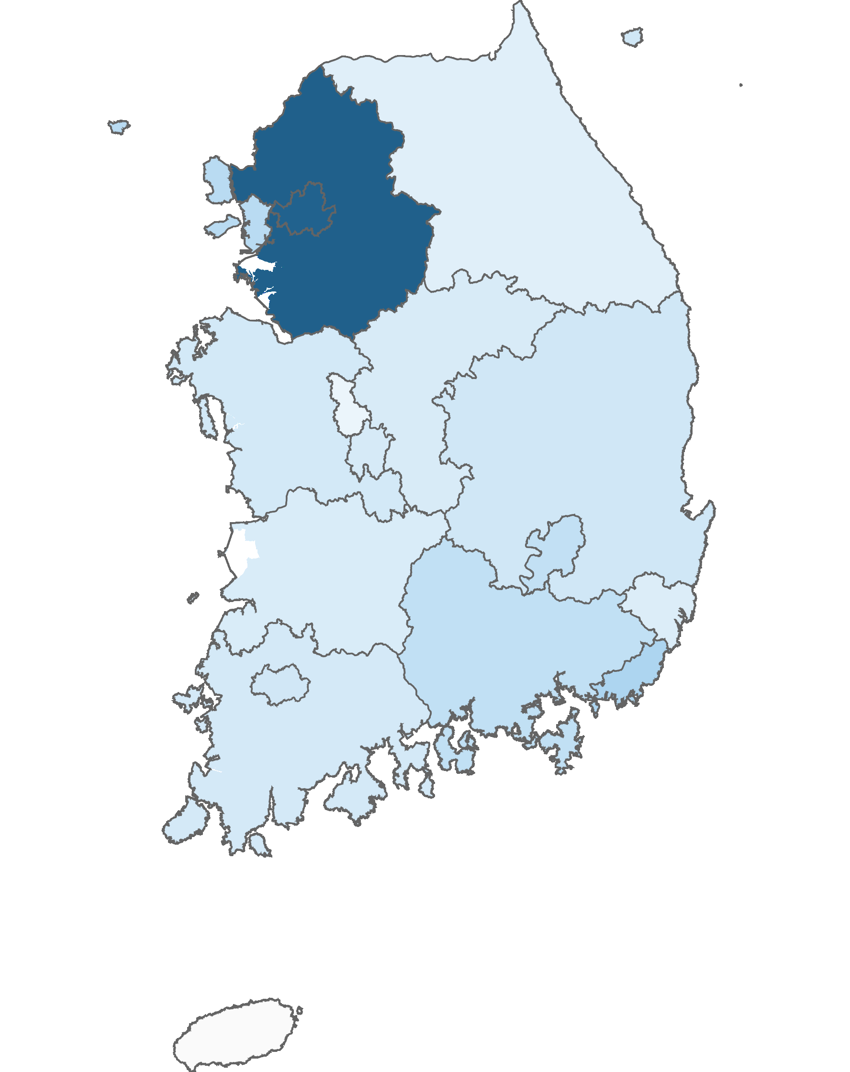
01. 제주특별자치도 전체 방문객 분석
2.1 시도 유입지별 방문객
2021년 04월 : 3,903,751명
(단위:명)
순위 | 시도명 | 2020년 04월 |  | 2021년 04월 |  | 인구차이 | 증감률
 |  | 인구(명) | 비율(%) | 인구(명) | 비율(%)
1위 | 경기도 | 447,326 | 26.2 | 1,032,914 | 26.5 | 585,588 | 130.9
2위 | 서울특별시 | 501,491 | 29.4 | 1,017,262 | 26.1 | 515,771 | 102.8
3위 | 부산광역시 | 124,302 | 7.3 | 276,943 | 7.1 | 152,641 | 122.8
4위 | 인천광역시 | 113,827 | 6.7 | 227,801 | 5.8 | 113,974 | 100.1
5위 | 경상남도 | 77,970 | 4.6 | 191,158 | 4.9 | 113,188 | 145.2
6위 | 대구광역시 | 66,008 | 3.9 | 190,484 | 4.9 | 124,476 | 188.6
7위 | 경상북도 | 41,786 | 2.4 | 131,447 | 3.4 | 89,661 | 214.6
8위 | 광주광역시 | 63,394 | 3.7 | 129,184 | 3.3 | 65,790 | 103.8
9위 | 충청남도 | 46,060 | 2.7 | 118,230 | 3 | 72,170 | 156.7
10위 | 전라남도 | 53,491 | 3.1 | 114,587 | 2.9 | 61,096 | 114.2
11위 | 대전광역시 | 40,666 | 2.4 | 108,437 | 2.8 | 67,771 | 166.7
12위 | 충청북도 | 34,754 | 2 | 100,224 | 2.6 | 65,470 | 188.4
13위 | 전라북도 | 36,882 | 2.2 | 94,331 | 2.4 | 57,449 | 155.8
14위 | 울산광역시 | 27,380 | 1.6 | 80,495 | 2.1 | 53,115 | 194
15위 | 강원도 | 24,368 | 1.4 | 67,176 | 1.7 | 42,808 | 175.7
16위 | 세종특별자치시 | 8,223 | 0.5 | 23,077 | 0.6 | 14,854 | 180.6
총인구 |  | 1,707,928 | 100 | 3,903,750 | 100 | 2,195,822 | 128.6
높음
낮음
※ 시도별 방문객 (등간격 분류)

Slide 9
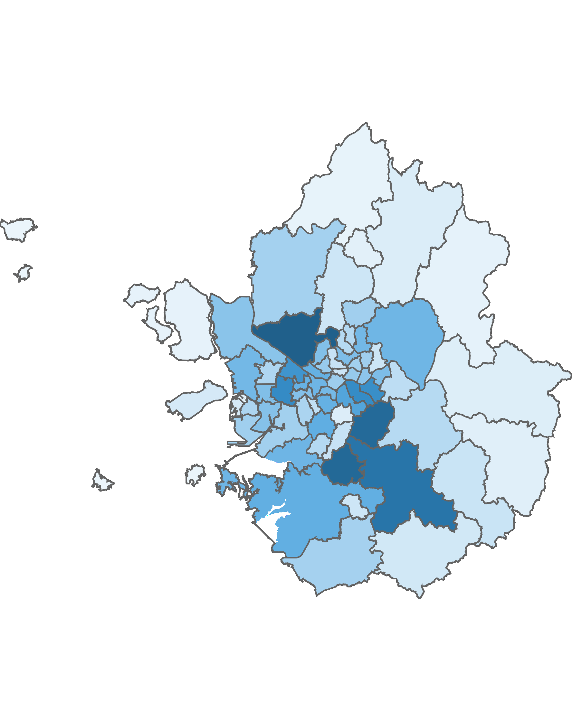
01. 제주특별자치도 전체 방문객 분석
2.2 시군 유입지별 방문객
2021년 04월 : 3,903,753명
(단위:명)
2020년 04월 |  |  |  |  | 2021년 04월
순위 | 시도 명 | 시군 명 | 인구(명) | 비율(%) | 순위 | 시도 명 | 시군 명 | 인구(명) | 비율(%)
1위 | 경기도 | 고양시 | 50,785 | 3 | 1위 | 경기도 | 고양시 | 104,939 | 2.7
2위 | 경기도 | 성남시 | 43,133 | 2.5 | 2위 | 경기도 | 수원시 | 98,853 | 2.5
3위 | 경기도 | 수원시 | 39,823 | 2.3 | 3위 | 경기도 | 성남시 | 98,362 | 2.5
4위 | 서울특별시 | 강남구 | 38,403 | 2.2 | 4위 | 경기도 | 용인시 | 90,140 | 2.3
5위 | 서울특별시 | 강서구 | 38,043 | 2.2 | 5위 | 경기도 | 부천시 | 74,752 | 1.9
6위 | 경기도 | 용인시 | 37,353 | 2.2 | 6위 | 서울특별시 | 강남구 | 74,366 | 1.9
7위 | 경기도 | 부천시 | 36,505 | 2.1 | 7위 | 서울특별시 | 송파구 | 72,415 | 1.9
8위 | 서울특별시 | 송파구 | 32,667 | 1.9 | 8위 | 경상남도 | 창원시 | 69,400 | 1.8
9위 | 서울특별시 | 서초구 | 29,130 | 1.7 | 9위 | 서울특별시 | 강서구 | 68,327 | 1.8
10위 | 경상남도 | 창원시 | 28,945 | 1.7 | 10위 | 충청북도 | 청주시 | 66,463 | 1.7
11위 | 서울특별시 | 관악구 | 25,199 | 1.5 | 11위 | 서울특별시 | 서초구 | 57,856 | 1.5
12위 | 서울특별시 | 양천구 | 24,178 | 1.4 | 12위 | 경기도 | 안양시 | 51,594 | 1.3
13위 | 서울특별시 | 마포구 | 23,979 | 1.4 | 13위 | 경기도 | 화성시 | 50,862 | 1.3
14위 | 인천광역시 | 서구 | 23,248 | 1.4 | 14위 | 서울특별시 | 마포구 | 49,899 | 1.3
15위 | 서울특별시 | 영등포구 | 23,094 | 1.4 | 15위 | 서울특별시 | 관악구 | 49,710 | 1.3
기타 |  |  | 1,213,438 | 71 | 기타 |  |  | 2,825,815 | 72.4
총인구 |  |  | 1,707,923 | 100 | 총인구 |  |  | 3,903,753 | 100
수도권 단위 방문객
높음
낮음
※ 수도권 시군구별 방문객 (등간격 분류)

Slide 10
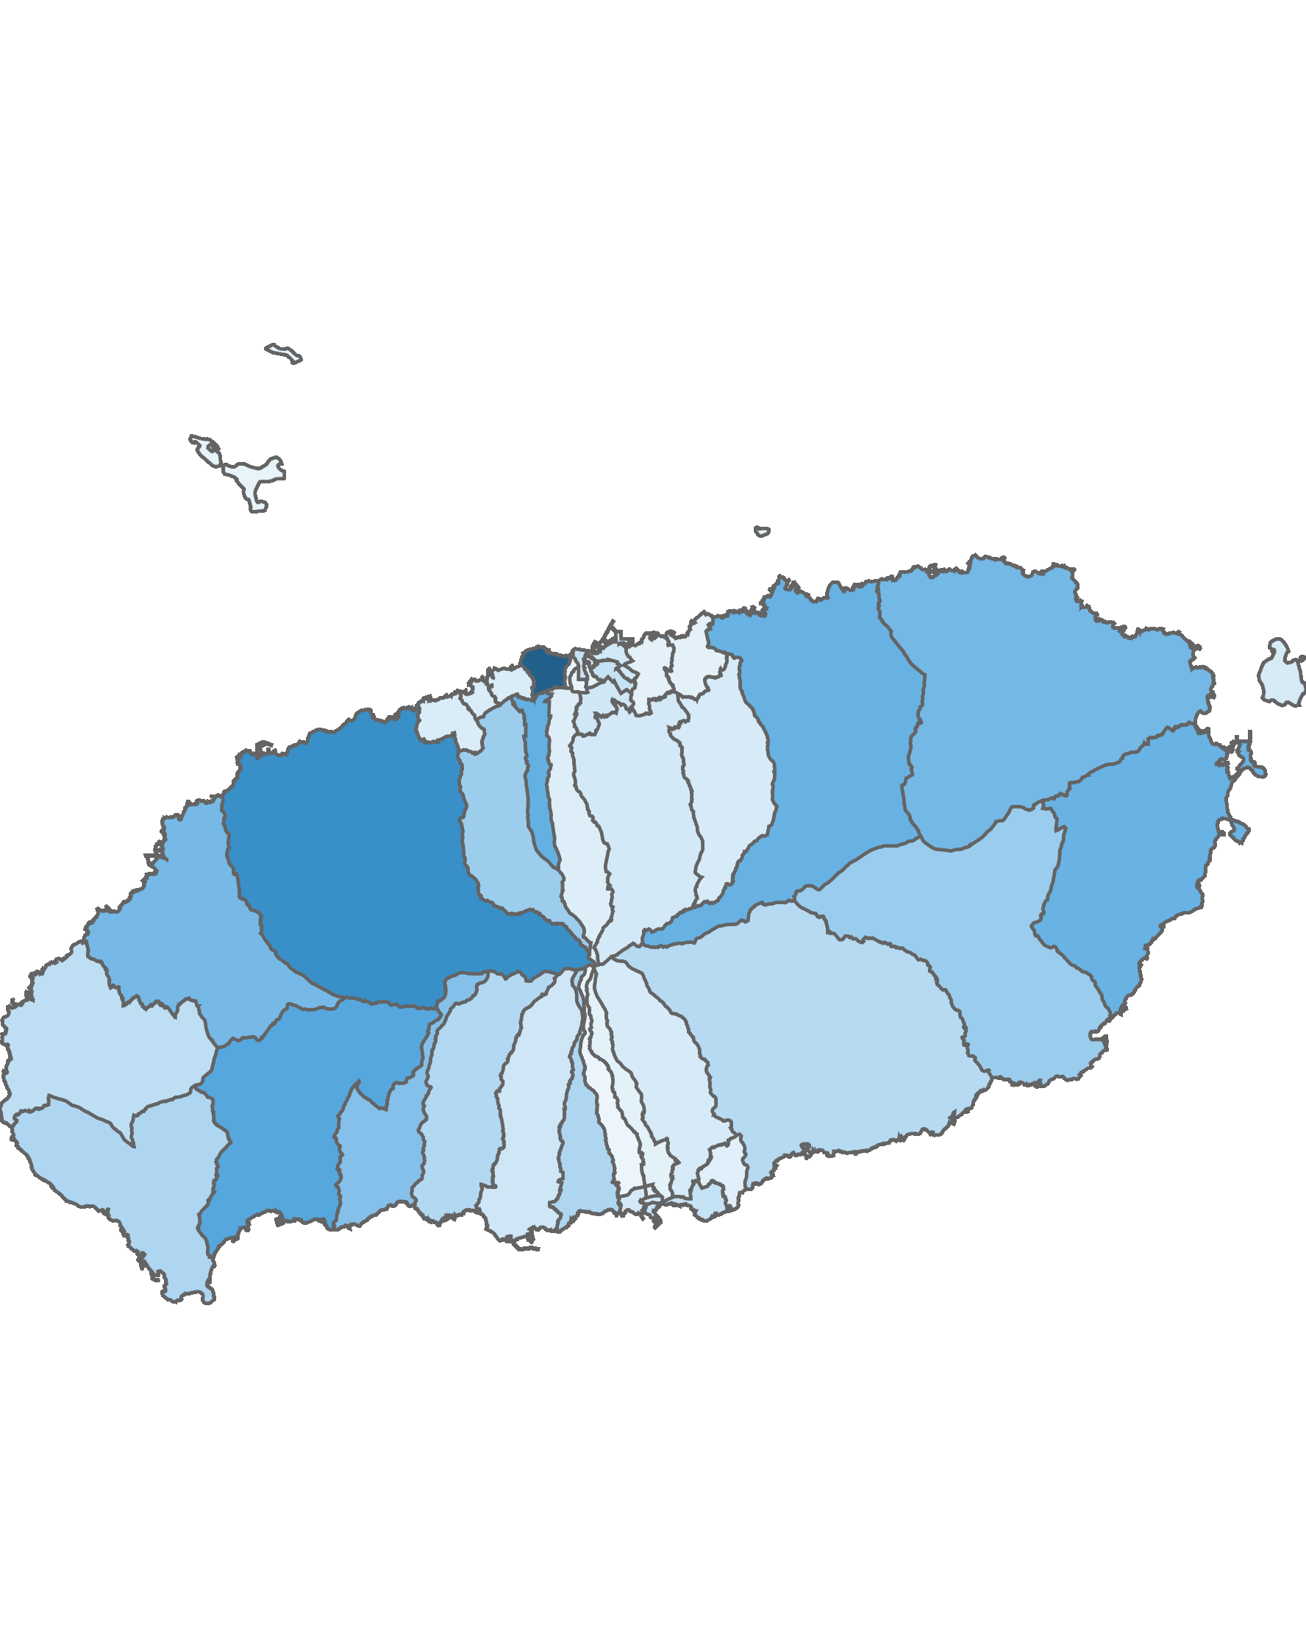
01. 제주특별자치도 전체 방문객 분석
3.1 행정동 단위 방문객 – 상위 15위
2021년 04월
(단위:명)
순위 | 시군명 | 행정동명 | 2020년 04월 |  | 2021년 04월 |  | 증감률
 |  |  | 인구(명) | 비율(%) | 인구(명) | 비율(%)
1위 | 제주시 | 용담2동 | 527,024 | 10.5 | 1,436,368 | 11.3 | 172.5
2위 | 제주시 | 애월읍 | 388,348 | 7.7 | 994,139 | 7.8 | 156
3위 | 서귀포시 | 안덕면 | 269,032 | 5.4 | 774,561 | 6.1 | 187.9
4위 | 제주시 | 연동 | 259,936 | 5.2 | 695,442 | 5.5 | 167.5
5위 | 제주시 | 조천읍 | 262,348 | 5.2 | 679,510 | 5.3 | 159
6위 | 서귀포시 | 성산읍 | 267,615 | 5.3 | 676,745 | 5.3 | 152.9
7위 | 제주시 | 구좌읍 | 240,533 | 4.8 | 623,517 | 4.9 | 159.2
8위 | 제주시 | 한림읍 | 232,104 | 4.6 | 616,059 | 4.8 | 165.4
9위 | 서귀포시 | 예래동 | 220,860 | 4.4 | 554,380 | 4.4 | 151
10위 | 서귀포시 | 표선면 | 152,268 | 3 | 457,682 | 3.6 | 200.6
11위 | 제주시 | 노형동 | 212,226 | 4.2 | 445,046 | 3.5 | 109.7
12위 | 서귀포시 | 대정읍 | 136,569 | 2.7 | 366,969 | 2.9 | 168.7
13위 | 서귀포시 | 대륜동 | 107,651 | 2.1 | 365,549 | 2.9 | 239.6
14위 | 서귀포시 | 중문동 | 121,750 | 2.4 | 340,771 | 2.7 | 179.9
15위 | 서귀포시 | 남원읍 | 124,529 | 2.5 | 321,263 | 2.5 | 158
기타 |  |  | 1,493,905 | 29.8 | 3,395,383 | 26.6 | 127.3
총인구 |  |  | 5,016,698 | 100 | 12,743,384 | 100 | 154
2021년 04월 기준 행정동 단위 방문객
높음
낮음
※ 행정동 방문객 (등간격 분류)

Slide 11
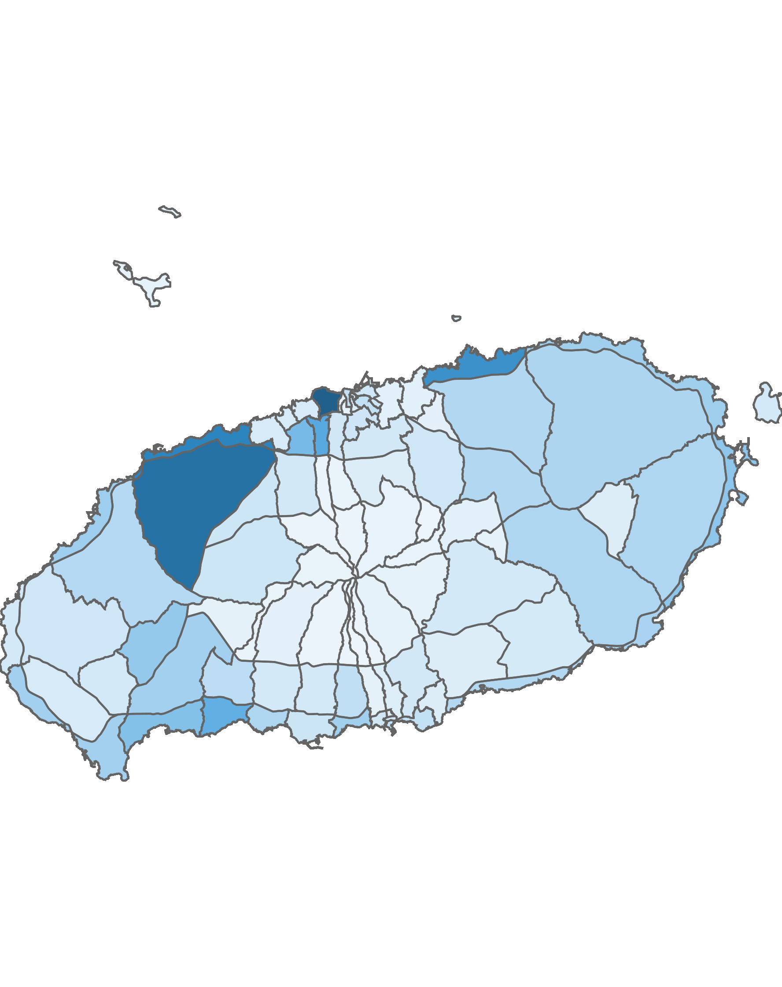
01. 제주특별자치도 전체 방문객 분석
3.2 블록 단위 방문객 – 상위 15위
2021년 04월
(단위:명)
순위 | 시군명 | 행정동명 |  | 2020년 04월 |  | 2021년 04월 |  | 증감률
 |  |  |  | 인구(명) | 비율(%) | 인구(명) | 비율(%)
1위 | 제주시 | 용담2동 | 용담2 | 527,024 | 7.2 | 1,436,368 | 7.4 | 172.5
2위 | 제주시 | 애월읍 | 애월중산간(저) | 378,974 | 5.2 | 1,263,163 | 6.5 | 233.3
3위 | 제주시 | 애월읍 | 애월해안 | 422,010 | 5.8 | 1,084,173 | 5.6 | 156.9
4위 | 제주시 | 조천읍 | 조천해안 | 336,766 | 4.6 | 964,797 | 5 | 186.5
5위 | 제주시 | 연동 | 연동 | 292,900 | 4 | 750,829 | 3.9 | 156.3
6위 | 서귀포시 | 예래동 | 예래해안 | 253,238 | 3.5 | 689,534 | 3.5 | 172.3
7위 | 제주시 | 노형동 | 노형 | 240,272 | 3.3 | 595,490 | 3.1 | 147.8
8위 | 서귀포시 | 안덕면 | 안덕해안 | 176,570 | 2.4 | 539,993 | 2.8 | 205.8
9위 | 서귀포시 | 성산읍 | 성산해안 | 169,938 | 2.3 | 497,228 | 2.6 | 192.6
10위 | 서귀포시 | 안덕면 | 서광 | 141,483 | 1.9 | 470,166 | 2.4 | 232.3
11위 | 제주시 | 한림읍 | 한림해안 | 167,933 | 2.3 | 428,496 | 2.2 | 155.2
12위 | 제주시 | 구좌읍 | 구좌해안 | 175,903 | 2.4 | 419,580 | 2.2 | 138.5
13위 | 서귀포시 | 대륜동 | 대륜 | 96,267 | 1.3 | 413,972 | 2.1 | 330
14위 | 서귀포시 | 안덕면 | 안덕중산간 | 131,713 | 1.8 | 405,278 | 2.1 | 207.7
15위 | 서귀포시 | 대정읍 | 대정해안 | 145,417 | 2 | 404,502 | 2.1 | 178.2
기타 |  |  |  | 3,640,549 | 49.9 | 9,090,305 | 46.7 | 149.7
총인구 |  |  |  | 7,296,957 | 100 | 19,453,874 | 100 | 166.6
2021년 04월 기준 블록 단위 방문객
높음
낮음

Slide 12
01. 제주특별자치도 전체 방문객 분석
4.1 월별 외국인 방문객 추이
외국인 전체 방문객
(단위:명)
인구(명) | 01월 | 02월 | 03월 | 04월 | 05월 | 06월 | 07월 | 08월 | 09월 | 10월 | 11월 | 12월 | 총합계
2020년 | 157,588 | 47,787 | 10,887 | 9,120 | 9,565 | 9,468 | 11,971 | 18,674 | 13,071 | 8,970 | 5,930 | 6,101 | 309,132
2021년 | 4,796 | 5,232 | 6,354 | 6,975
인구차이 | -152,792 | -42,555 | -4,533 | -2,145
증감률 | -97% | -89.1% | -41.6% | -23.5%

Slide 13
01. 제주특별자치도 전체 방문객 분석
4.2 국적별 외국인 방문객 – 상위 15위
2021년 04월 : 6,975명
(단위:명)
2020년 04월 |  |  |  | 2021년 04월
순위 | 국적명 | 인구수 | 점유율 | 순위 | 국적명 | 인구수 | 점유율
1위 | 중국 | 3,323 | 36.4 | 1위 | 중국 | 3,751 | 53.8
2위 | 베트남 | 2,031 | 22.3 | 2위 | 미얀마 | 921 | 13.2
3위 | 인도네시아 | 902 | 9.9 | 3위 | 미국 | 460 | 6.6
4위 | 미국 | 723 | 7.9 | 4위 | 필리핀 | 436 | 6.3
5위 | 미얀마 | 609 | 6.7 | 5위 | 인도네시아 | 431 | 6.2
6위 | 네덜란드 | 339 | 3.7 | 6위 | 네덜란드 | 276 | 4
7위 | 필리핀 | 205 | 2.2 | 7위 | 인도 | 123 | 1.8
8위 | 말레이시아 | 118 | 1.3 | 8위 | 캐나다 | 94 | 1.3
9위 | 독일 | 102 | 1.1 | 9위 | 베트남 | 81 | 1.2
10위 | 일본 | 95 | 1 | 10위 | 일본 | 61 | 0.9
11위 | 러시아 | 93 | 1 | 11위 | 말레이시아 | 60 | 0.9
12위 | 캐나다 | 87 | 1 | 12위 | 독일 | 31 | 0.4
13위 | 타이 | 68 | 0.7 | 13위 | 러시아 | 31 | 0.4
14위 | 캄보디아 | 61 | 0.7 | 14위 | 캄보디아 | 27 | 0.4
15위 | 영국 | 57 | 0.6 | 15위 | 프랑스 | 25 | 0.4
기타 |  | 307 | 3.4 | 기타 |  | 167 | 2.4
총인구 |  | 9,120 | 100 | 총인구 |  | 6,975 | 100

Slide 14
Chapter. 02
제주시 방문객 분석

Slide 15
02. 제주시 방문객 분석
1.1 월별 방문객 추이
내국인 전체 방문객
(단위:명)
인구(명) | 01월 | 02월 | 03월 | 04월 | 05월 | 06월 | 07월 | 08월 | 09월 | 10월 | 11월 | 12월 | 총합계
2020년 | 3,261,544 | 1,660,312 | 1,382,987 | 1,383,655 | 2,265,519 | 2,331,193 | 2,901,400 | 4,016,624 | 2,187,496 | 3,245,353 | 3,412,963 | 1,869,707 | 29,918,753
2021년 | 1,561,010 | 2,522,207 | 2,657,302 | 3,299,597
인구차이 | -1,700,534 | 861,895 | 1,274,315 | 1,915,942
증감률 | -52.1% | 51.9% | 92.1% | 138.5%

Slide 16
02. 제주시 방문객 분석
1.2 성·연령대별 방문객
2021년 04월 : 3,299,597명
(단위:명)
남자 | 10대 |  | 20대 |  | 30대 |  | 40대 |  | 50대 |  | 60대 |  | 70대 |  | 총 인구
 | 인구(명) | (%) | 인구(명) | (%) | 인구(명) | (%) | 인구(명) | (%) | 인구(명) | (%) | 인구(명) | (%) | 인구(명) | (%) | 인구(명) | (%)
2020년 | 88,272 | 12.6 | 126,183 | 18 | 159,308 | 22.7 | 143,433 | 20.4 | 117,767 | 16.8 | 51,755 | 7.4 | 15,683 | 2.2 | 702,401 | 100
2021년 | 126,253 | 8.2 | 286,550 | 18.6 | 392,324 | 25.5 | 296,607 | 19.3 | 263,801 | 17.1 | 132,963 | 8.6 | 40,105 | 2.6 | 1,538,603 | 100
인구차이 | 37,981 |  | 160,367 |  | 233,016 |  | 153,174 |  | 146,034 |  | 81,208 |  | 24,422 |  | 836,202
증감률 | 43% |  | 127.1% |  | 146.3% |  | 106.8% |  | 124% |  | 156.9% |  | 155.7% |  | 119%
여자 | 10대 |  | 20대 |  | 30대 |  | 40대 |  | 50대 |  | 60대 |  | 70대 |  | 총 인구
 | 인구(명) | (%) | 인구(명) | (%) | 인구(명) | (%) | 인구(명) | (%) | 인구(명) | (%) | 인구(명) | (%) | 인구(명) | (%) | 인구(명) | (%)
2020년 | 85,045 | 12.5 | 147,156 | 21.6 | 155,471 | 22.8 | 116,793 | 17.1 | 107,178 | 15.7 | 48,347 | 7.1 | 21,264 | 3.1 | 681,254 | 100
2021년 | 133,632 | 7.6 | 369,480 | 21 | 428,050 | 24.3 | 273,394 | 15.5 | 336,434 | 19.1 | 160,352 | 9.1 | 59,652 | 3.4 | 1,760,994 | 100
인구차이 | 48,587 |  | 222,324 |  | 272,579 |  | 156,601 |  | 229,256 |  | 112,005 |  | 38,388 |  | 1,079,740
증감률 | 57.1% |  | 151.1% |  | 175.3% |  | 134.1% |  | 213.9% |  | 231.7% |  | 180.5% |  | 158.5%

Slide 17
02. 제주시 방문객 분석
1.3 성별 및 연령대별 방문객
2021년 04월 : 3,299,597명
(단위:명)
구분 | 남자 |  | 여자 |  | 총 인구
 | 인구(명) | (%) | 인구(명) | (%) | 인구(명) | (%)
2020년 | 702,401 | 50.8 | 681,254 | 49.2 | 1,383,655 | 100
2021년 | 1,538,603 | 46.6 | 1,760,994 | 53.4 | 3,299,597 | 100
인구차이 | 836,202 |  | 1,079,740 |  | 1,915,942 | 0
증감률 | 119% |  | 158.5% |  | 138.5% | 0%
(단위:명)
구분 | 10대 |  | 20대 |  | 30대 |  | 40대 |  | 50대 |  | 60대 |  | 70대 |  | 총 인구
 | 인구(명) | (%) | 인구(명) | (%) | 인구(명) | (%) | 인구(명) | (%) | 인구(명) | (%) | 인구(명) | (%) | 인구(명) | (%) | 인구(명) | (%)
2020년 | 173,317 | 12.5 | 273,339 | 19.8 | 314,779 | 22.7 | 260,226 | 18.8 | 224,945 | 16.3 | 100,102 | 7.2 | 36,947 | 2.7 | 1,383,655 | 100
2021년 | 259,885 | 7.9 | 656,030 | 19.9 | 820,374 | 24.9 | 570,001 | 17.3 | 600,235 | 18.2 | 293,315 | 8.9 | 99,757 | 3 | 3,299,597 | 100
인구차이 | 86,568 |  | 382,691 |  | 505,595 |  | 309,775 |  | 375,290 |  | 193,213 |  | 62,810 |  | 1,915,942
증감률 | 49.9% |  | 140% |  | 160.6% |  | 119% |  | 166.8% |  | 193% |  | 170% |  | 138.5%

Slide 18

02. 제주시 방문객 분석
2.1 시도 유입지별 방문객
2021년 04월 : 3,299,597명
(단위:명)
순위 | 시도명 | 2020년 04월 |  | 2021년 04월 |  | 인구차이 | 증감률
 |  | 인구(명) | 비율(%) | 인구(명) | 비율(%)
1위 | 경기 | 363,067 | 26.2 | 867,618 | 26.3 | 504,551 | 139
2위 | 서울 | 402,136 | 29.1 | 846,716 | 25.7 | 444,580 | 110.6
3위 | 부산 | 99,573 | 7.2 | 235,102 | 7.1 | 135,529 | 136.1
4위 | 인천 | 94,284 | 6.8 | 194,064 | 5.9 | 99,780 | 105.8
5위 | 대구 | 54,872 | 4 | 165,506 | 5 | 110,634 | 201.6
6위 | 경남 | 62,160 | 4.5 | 161,045 | 4.9 | 98,885 | 159.1
7위 | 광주 | 53,276 | 3.9 | 111,956 | 3.4 | 58,680 | 110.1
8위 | 경북 | 33,182 | 2.4 | 111,871 | 3.4 | 78,689 | 237.1
9위 | 충남 | 37,573 | 2.7 | 100,807 | 3.1 | 63,234 | 168.3
10위 | 전남 | 44,442 | 3.2 | 100,780 | 3.1 | 56,338 | 126.8
11위 | 대전 | 32,731 | 2.4 | 92,909 | 2.8 | 60,178 | 183.9
12위 | 충북 | 28,215 | 2 | 85,515 | 2.6 | 57,300 | 203.1
13위 | 전북 | 30,452 | 2.2 | 81,242 | 2.5 | 50,790 | 166.8
14위 | 울산 | 21,773 | 1.6 | 68,726 | 2.1 | 46,953 | 215.6
15위 | 강원 | 19,299 | 1.4 | 56,751 | 1.7 | 37,452 | 194.1
16위 | 세종 | 6,620 | 0.5 | 18,989 | 0.6 | 12,369 | 186.8
총인구 |  | 1,383,655 | 100 | 3,299,597 | 100 | 1,915,942 | 138.5
높음
낮음
※ 시도별 방문객 (등간격 분류)

Slide 19

02. 제주시 방문객 분석
2.2 시군 유입지별 방문객
2021년 04월 : 3,299,597명
(단위:명)
2020년 04월 |  |  |  |  | 2021년 04월
순위 | 시도 명 | 시군 명 | 인구(명) | 비율(%) | 순위 | 시도 명 | 시군 명 | 인구(명) | 비율(%)
1위 | 경기 | 고양시 | 42,217 | 3.1 | 1위 | 경기 | 고양시 | 89,014 | 2.7
2위 | 경기 | 성남시 | 34,037 | 2.5 | 2위 | 경기 | 수원시 | 83,242 | 2.5
3위 | 경기 | 수원시 | 32,250 | 2.3 | 3위 | 경기 | 성남시 | 80,931 | 2.5
4위 | 서울 | 강서구 | 31,385 | 2.3 | 4위 | 경기 | 용인시 | 73,579 | 2.2
5위 | 경기 | 부천시 | 30,441 | 2.2 | 5위 | 경기 | 부천시 | 63,260 | 1.9
6위 | 경기 | 용인시 | 30,186 | 2.2 | 6위 | 서울 | 강남구 | 59,717 | 1.8
7위 | 서울 | 강남구 | 29,422 | 2.1 | 7위 | 서울 | 송파구 | 59,491 | 1.8
8위 | 서울 | 송파구 | 25,631 | 1.9 | 8위 | 서울 | 강서구 | 59,333 | 1.8
9위 | 경남 | 창원시 | 23,018 | 1.7 | 9위 | 충북 | 청주시 | 57,210 | 1.7
10위 | 서울 | 서초구 | 22,354 | 1.6 | 10위 | 경남 | 창원시 | 56,545 | 1.7
11위 | 서울 | 관악구 | 20,552 | 1.5 | 11위 | 서울 | 서초구 | 46,089 | 1.4
12위 | 서울 | 양천구 | 19,693 | 1.4 | 12위 | 경기 | 안양시 | 43,368 | 1.3
13위 | 인천 | 서구 | 19,472 | 1.4 | 13위 | 경기 | 화성시 | 42,355 | 1.3
14위 | 서울 | 마포구 | 19,393 | 1.4 | 14위 | 충남 | 천안시 | 42,012 | 1.3
15위 | 충북 | 청주시 | 18,543 | 1.3 | 15위 | 서울 | 관악구 | 41,996 | 1.3
기타 |  |  | 985,061 | 71.2 | 기타 |  |  | 2,401,455 | 72.8
총인구 |  |  | 1,383,655 | 100 | 총인구 |  |  | 3,299,597 | 100
수도권 단위 방문객
높음
낮음
※ 수도권 시군구별 방문객 (등간격 분류)

Slide 20
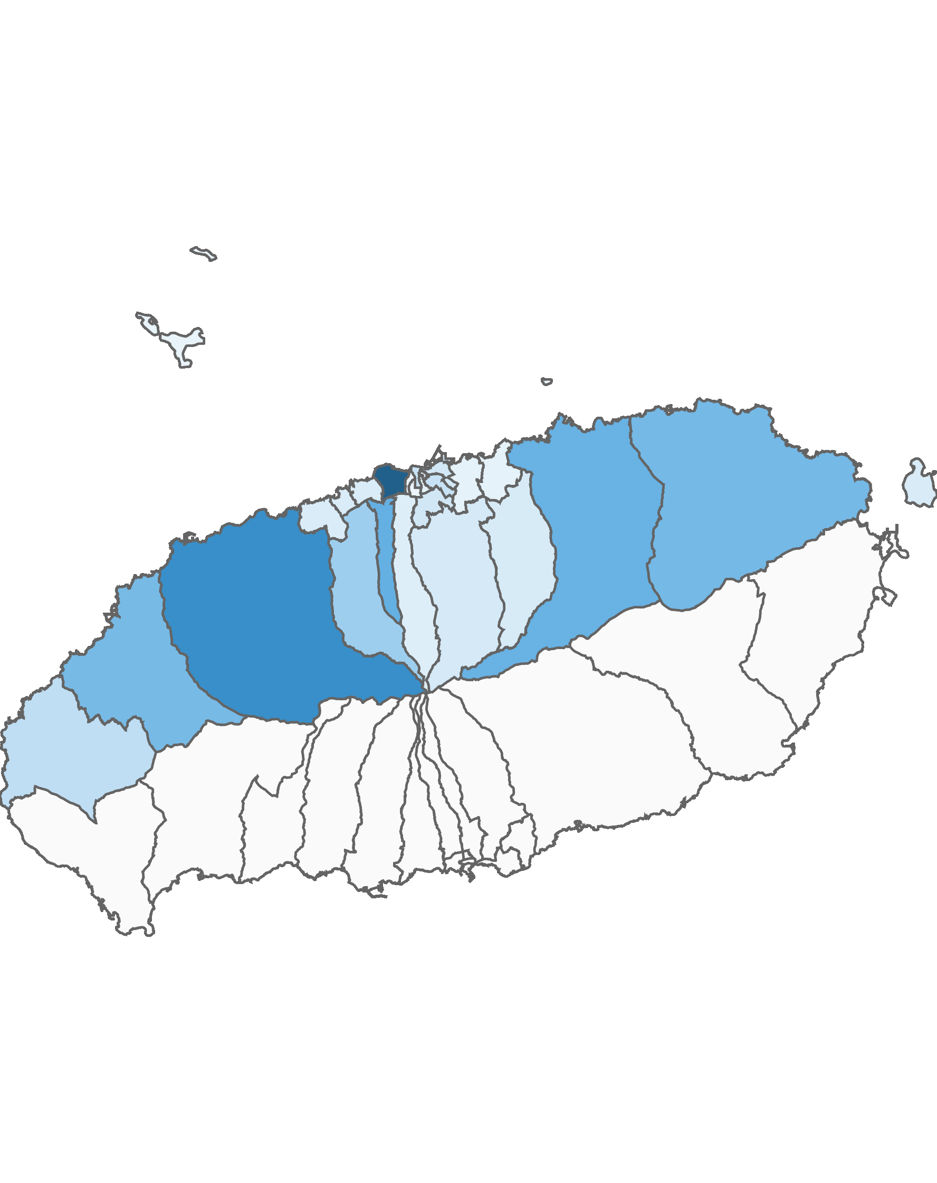
02. 제주시 방문객 분석
3.1 제주시 행정동별 방문객 – 전체 행정동
2021년 04월
(단위:명)
순위 | 시군명 | 행정동명 | 2020년 04월 |  | 2021년 04월 |  | 증감률
 |  |  | 인구(명) | 비율(%) | 인구(명) | 비율(%)
제주시 | 1위 | 용담2동 | 527,024 | 16.8 | 1,436,368 | 18.4 | 172.5
제주시 | 2위 | 애월읍 | 388,348 | 12.4 | 994,139 | 12.8 | 156
제주시 | 3위 | 연동 | 259,936 | 8.3 | 695,442 | 8.9 | 167.5
제주시 | 4위 | 조천읍 | 262,348 | 8.3 | 679,510 | 8.7 | 159
제주시 | 5위 | 구좌읍 | 240,533 | 7.7 | 623,517 | 8 | 159.2
제주시 | 6위 | 한림읍 | 232,104 | 7.4 | 616,059 | 7.9 | 165.4
제주시 | 7위 | 노형동 | 212,226 | 6.8 | 445,046 | 5.7 | 109.7
제주시 | 8위 | 한경면 | 103,141 | 3.3 | 274,748 | 3.5 | 166.4
제주시 | 9위 | 일도2동 | 97,055 | 3.1 | 229,935 | 3 | 136.9
제주시 | 10위 | 삼도2동 | 68,578 | 2.2 | 226,913 | 2.9 | 230.9
제주시 | 11위 | 이도2동 | 110,059 | 3.5 | 174,003 | 2.2 | 58.1
제주시 | 12위 | 건입동 | 72,460 | 2.3 | 166,337 | 2.1 | 129.6
제주시 | 13위 | 아라동 | 92,197 | 2.9 | 151,274 | 1.9 | 64.1
제주시 | 14위 | 봉개동 | 45,130 | 1.4 | 137,822 | 1.8 | 205.4
제주시 | 15위 | 우도면 | 50,911 | 1.6 | 131,015 | 1.7 | 157.3
제주시 | 16위 | 이호동 | 40,215 | 1.3 | 122,051 | 1.6 | 203.5
제주시 | 17위 | 도두동 | 53,140 | 1.7 | 120,042 | 1.5 | 125.9
제주시 | 18위 | 외도동 | 54,540 | 1.7 | 119,194 | 1.5 | 118.5
제주시 | 19위 | 오라동 | 47,017 | 1.5 | 96,450 | 1.2 | 105.1
제주시 | 20위 | 일도1동 | 35,617 | 1.1 | 79,821 | 1 | 124.1
제주시 | 21위 | 이도1동 | 27,984 | 0.9 | 65,881 | 0.8 | 135.4
제주시 | 22위 | 삼양동 | 30,646 | 1 | 58,352 | 0.7 | 90.4
제주시 | 23위 | 화북동 | 34,304 | 1.1 | 55,727 | 0.7 | 62.5
제주시 | 24위 | 추자면 | 35,121 | 1.1 | 35,318 | 0.5 | 0.6
제주시 | 25위 | 삼도1동 | 12,593 | 0.4 | 26,925 | 0.3 | 113.8
제주시 | 26위 | 용담1동 | 10,376 | 0.3 | 26,558 | 0.3 | 156
총인구 |  |  | 3,143,603 | 100 | 7,788,447 | 100 | 147.8
2021년 04월 기준 행정동 단위 방문객
높음
낮음
※ 행정동 방문객 (등간격 분류)

Slide 21
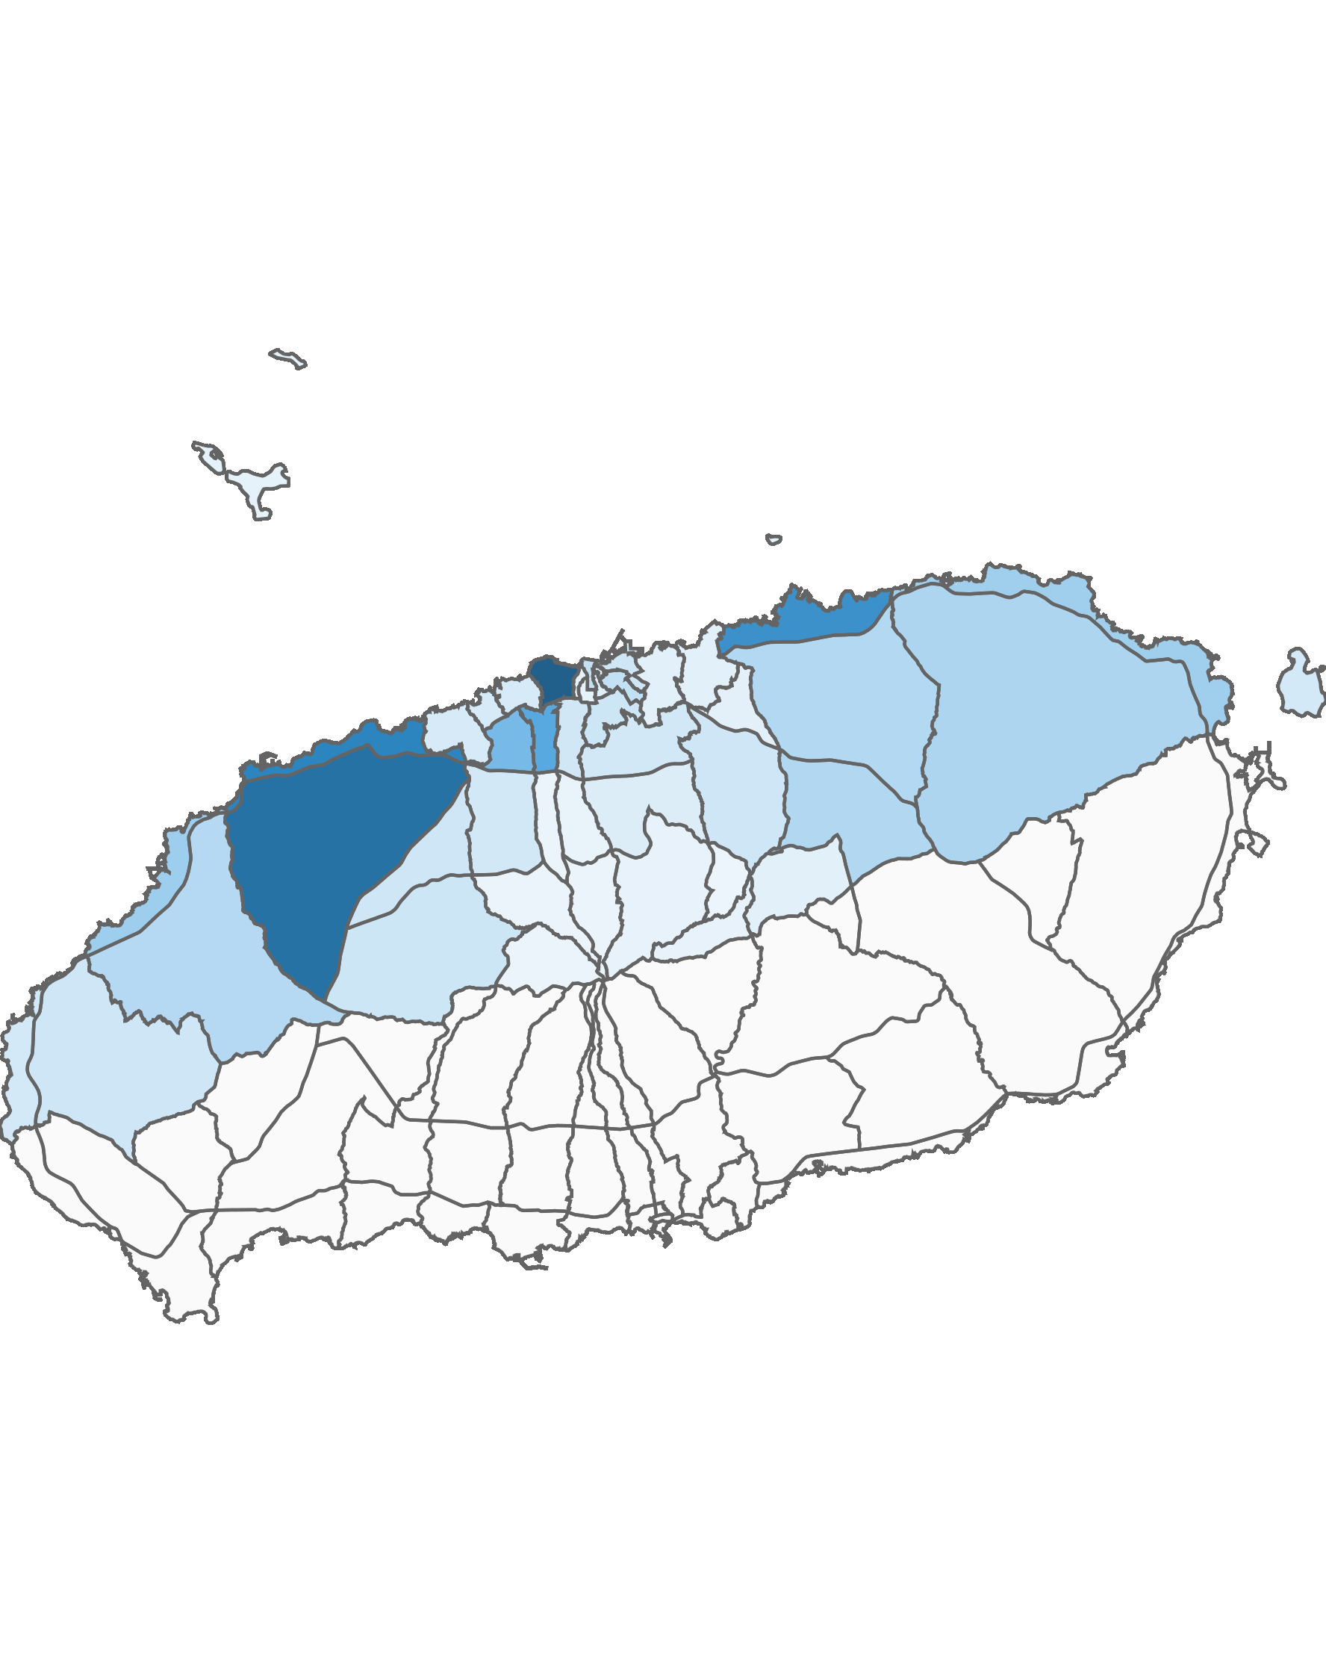
02. 제주시 방문객 분석
3.2 제주시 블록 단위 방문객 – 상위 15위
2021년 04월 : 8,911,331명
(단위:명)
순위 | 순위 | 블록명 | 2020년 04월 |  | 2021년 04월 |  | 증감률
 |  |  | 인구(명) | 비율(%) | 인구(명) | 비율(%)
제주시 | 1위 | 용담2 | 527,024 | 16 | 1,436,368 | 16.1 | 172.5
 | 2위 | 애월중산간(저) | 378,974 | 11.5 | 1,263,163 | 14.2 | 233.3
 | 3위 | 애월해안 | 422,010 | 12.8 | 1,084,173 | 12.2 | 156.9
 | 4위 | 조천해안 | 336,766 | 10.2 | 964,797 | 10.8 | 186.5
 | 5위 | 연동 | 292,900 | 8.9 | 750,829 | 8.4 | 156.3
 | 6위 | 노형 | 240,272 | 7.3 | 595,490 | 6.7 | 147.8
 | 7위 | 한림해안 | 167,933 | 5.1 | 428,496 | 4.8 | 155.2
 | 8위 | 구좌해안 | 175,903 | 5.3 | 419,580 | 4.7 | 138.5
 | 9위 | 구좌중산간 | 123,998 | 3.8 | 359,379 | 4 | 189.8
 | 10위 | 교래 | 101,711 | 3.1 | 337,328 | 3.8 | 231.7
 | 11위 | 조천중산간 | 141,331 | 4.3 | 327,541 | 3.7 | 131.8
 | 12위 | 한림중산간 | 112,139 | 3.4 | 313,335 | 3.5 | 179.4
 | 13위 | 일도2 | 97,055 | 2.9 | 229,935 | 2.6 | 136.9
 | 14위 | 삼도2 | 68,578 | 2.1 | 226,913 | 2.5 | 230.9
 | 15위 | 이도2 | 110,059 | 3.3 | 174,004 | 2 | 58.1
상위 15위 전체 인구 |  |  | 3,296,653 | 100 | 8,911,331 | 100 | 170.3
2021년 04월 기준 블록 단위 방문객
높음
낮음
※ 블록 방문객 (등간격 분류)

Slide 22
02. 제주시 방문객 분석
4.1 월별 외국인 방문객 추이
외국인 전체 방문객
(단위:명)
인구(명) | 01월 | 02월 | 03월 | 04월 | 05월 | 06월 | 07월 | 08월 | 09월 | 10월 | 11월 | 12월 | 총합계
2020년 | 100,217 | 30,983 | 6,669 | 5,777 | 5,760 | 5,618 | 7,721 | 11,767 | 8,704 | 4,520 | 3,401 | 3,494 | 194,631
2021년 | 3,067 | 3,297 | 3,827 | 4,489
인구차이 | -97,150 | -27,686 | -2,842 | -1,288
증감률 | -96.9% | -89.4% | -42.6% | -22.3%

Slide 23
02. 제주시 방문객 분석
4.2 국적별 외국인 방문객 – 상위 15위
2021년 04월: 4,489명
(단위:명)
2020년 04월 |  |  |  | 2021년 04월
순위 | 국적명 | 인구수 | 점유율 | 순위 | 국적명 | 인구수 | 점유율
1위 | 중국 | 2,175 | 37.6 | 1위 | 중국 | 2,524 | 56.2
2위 | 베트남 | 1,311 | 22.7 | 2위 | 미얀마 | 571 | 12.7
3위 | 인도네시아 | 577 | 10 | 3위 | 인도네시아 | 295 | 6.6
4위 | 미얀마 | 459 | 7.9 | 4위 | 필리핀 | 287 | 6.4
5위 | 미국 | 340 | 5.9 | 5위 | 미국 | 229 | 5.1
6위 | 네덜란드 | 226 | 3.9 | 6위 | 네덜란드 | 196 | 4.4
7위 | 필리핀 | 140 | 2.4 | 7위 | 베트남 | 52 | 1.2
8위 | 일본 | 76 | 1.3 | 8위 | 일본 | 51 | 1.1
9위 | 말레이시아 | 71 | 1.2 | 9위 | 캐나다 | 50 | 1.1
10위 | 독일 | 63 | 1.1 | 10위 | 말레이시아 | 35 | 0.8
11위 | 캐나다 | 48 | 0.8 | 11위 | 인도 | 33 | 0.7
12위 | 타이 | 48 | 0.8 | 12위 | 우크라이나 | 23 | 0.5
13위 | 영국 | 40 | 0.7 | 13위 | 독일 | 20 | 0.4
14위 | 러시아 | 28 | 0.5 | 14위 | 타이 | 18 | 0.4
15위 | 캄보디아 | 24 | 0.4 | 15위 | 대만 | 17 | 0.4
기타 |  | 151 | 2.6 | 기타 |  | 88 | 2
총 인구 |  | 5,777 | 100 | 총 인구 |  | 4,489 | 100

Slide 24
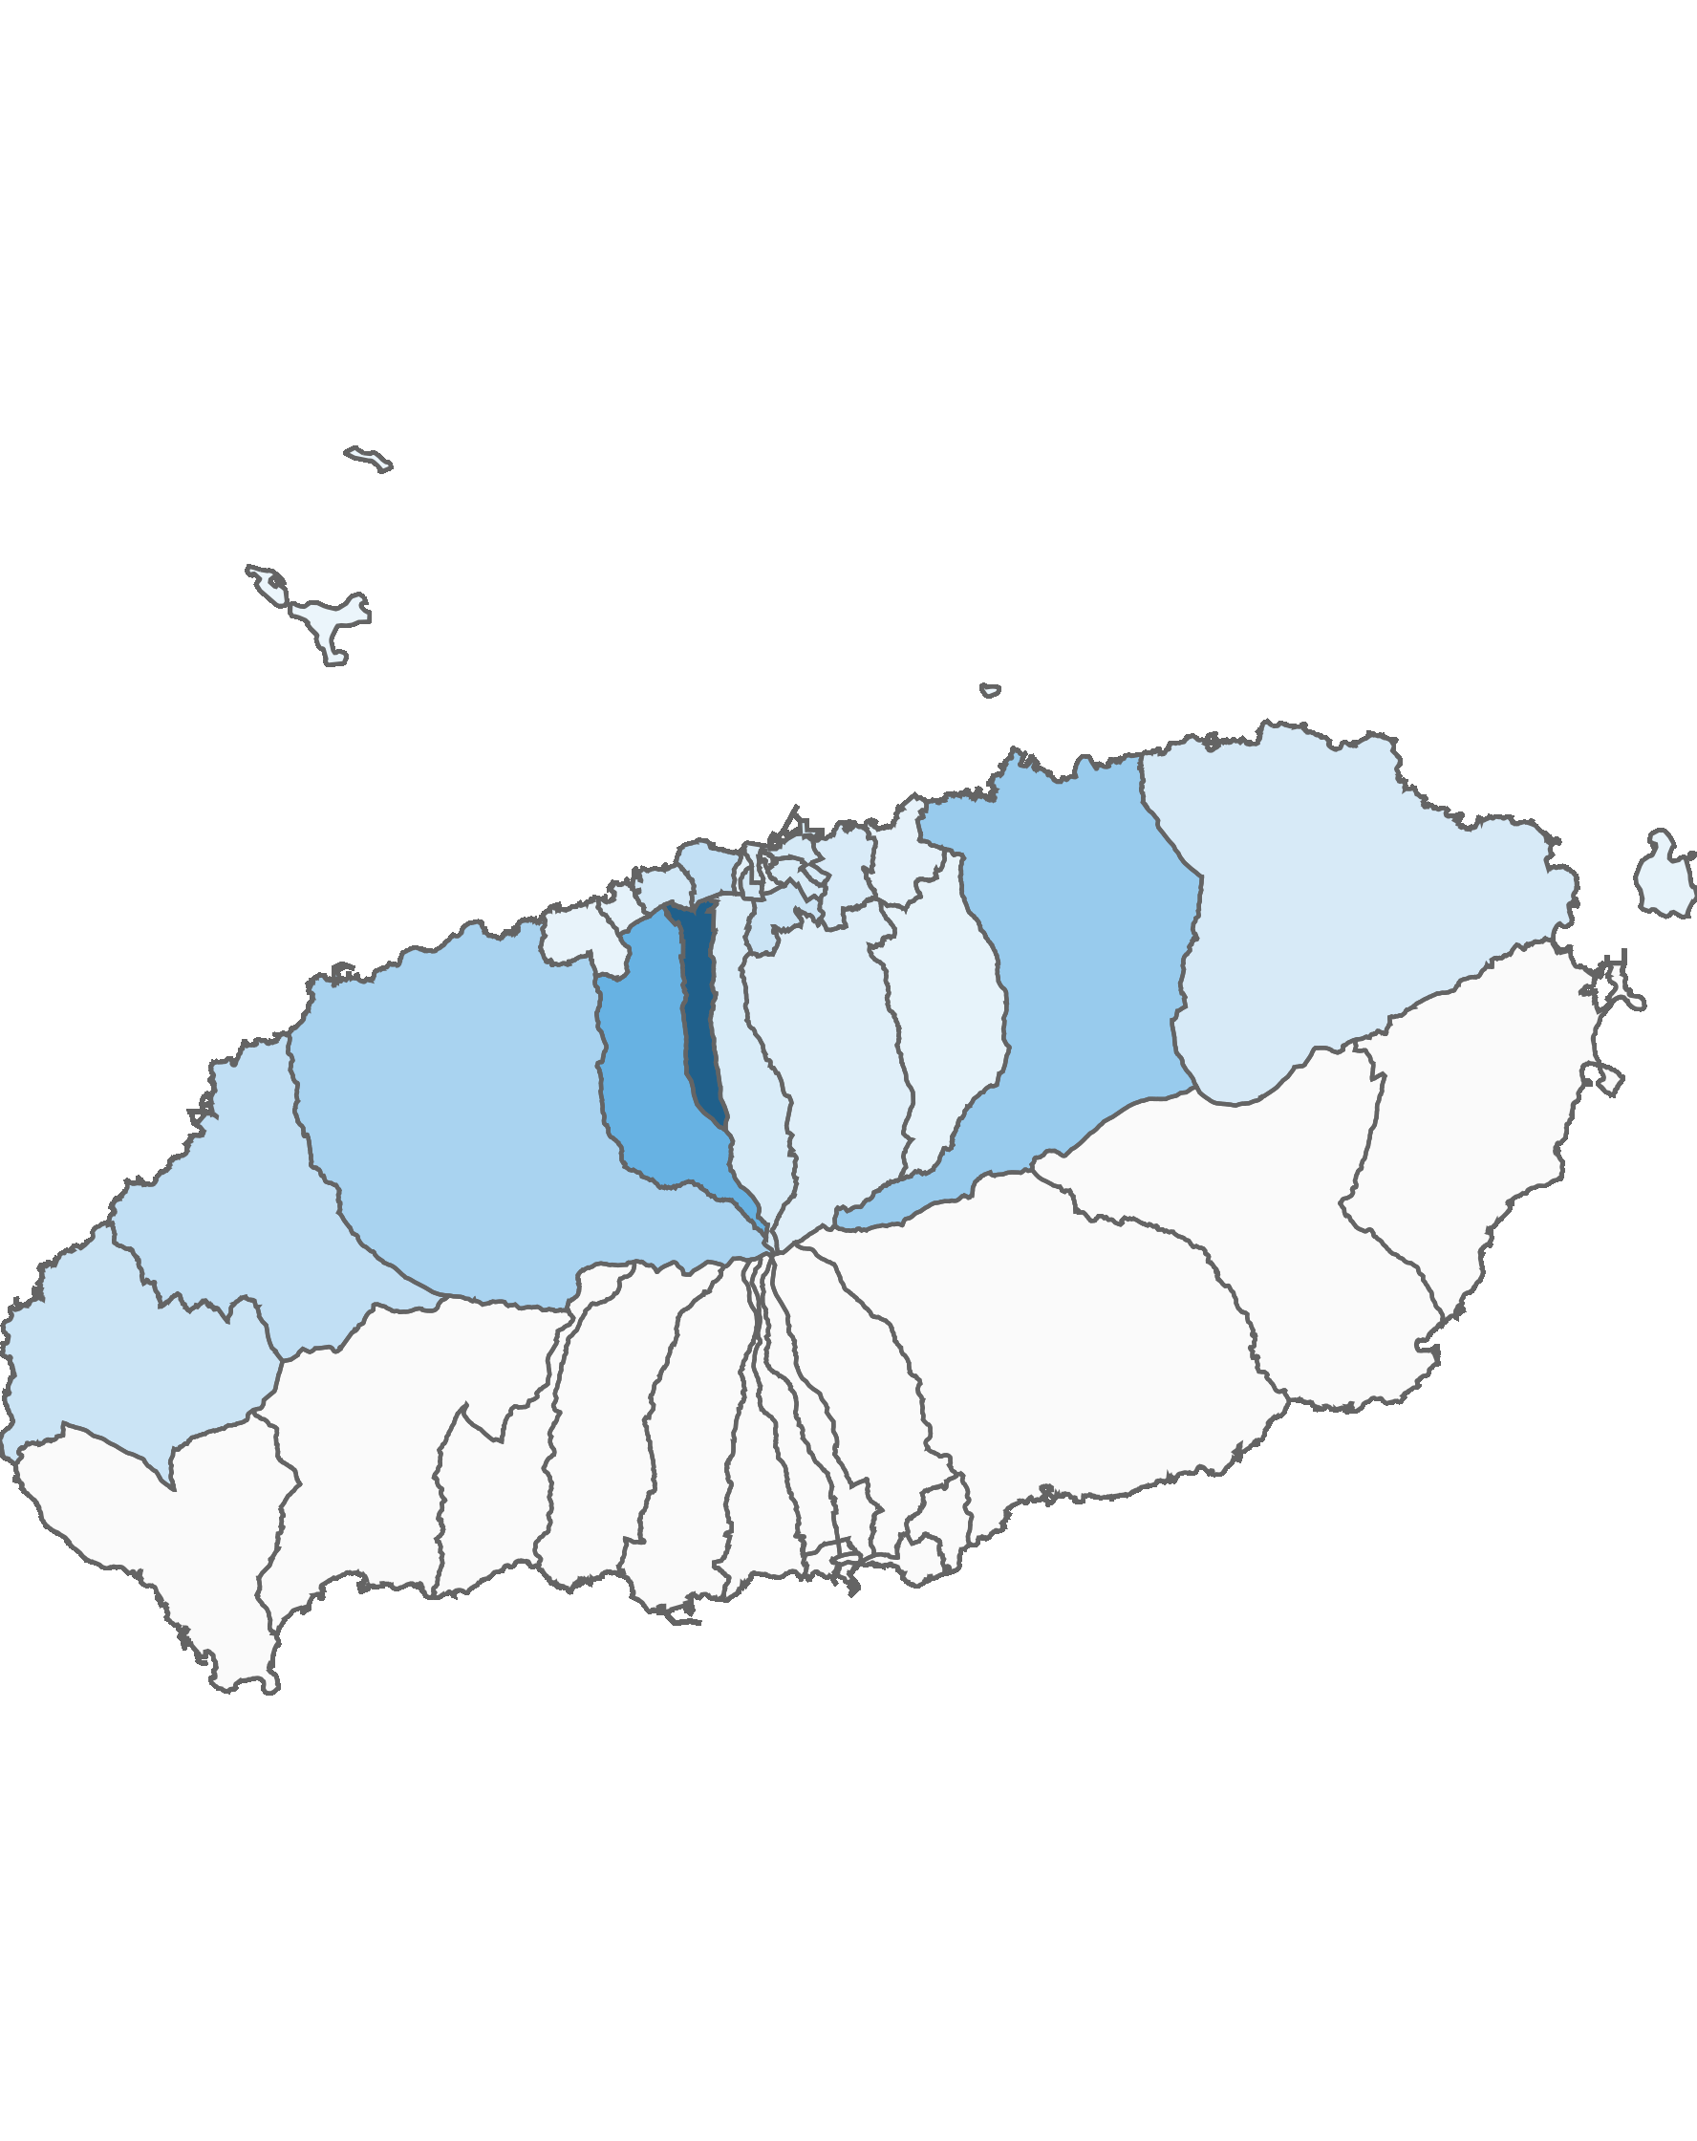
02. 제주시 방문객 분석
4.3 제주시 행정동별 외국인 방문객 – 전체 행정동
2021년 04월 : 4,489명
(단위:명)
순위 | 시군명 | 행정동명 | 2020년 04월 |  | 2021년 04월 |  | 증감률
 |  |  | 인구(명) | 비율(%) | 인구(명) | 비율(%)
제주시 | 1위 | 연동 | 1,542 | 26.7 | 1,178 | 26.2 | -23.6
제주시 | 2위 | 노형동 | 730 | 12.6 | 560 | 12.5 | -23.3
제주시 | 3위 | 조천읍 | 371 | 6.4 | 385 | 8.6 | 3.8
제주시 | 4위 | 애월읍 | 419 | 7.3 | 326 | 7.3 | -22.2
제주시 | 5위 | 한림읍 | 249 | 4.3 | 216 | 4.8 | -13.3
제주시 | 6위 | 용담2동 | 365 | 6.3 | 214 | 4.8 | -41.4
제주시 | 7위 | 이도2동 | 238 | 4.1 | 168 | 3.7 | -29.4
제주시 | 8위 | 한경면 | 184 | 3.2 | 167 | 3.7 | -9.2
제주시 | 9위 | 삼도1동 | 188 | 3.3 | 136 | 3 | -27.7
제주시 | 10위 | 도두동 | 179 | 3.1 | 133 | 3 | -25.7
제주시 | 11위 | 건입동 | 126 | 2.2 | 115 | 2.6 | -8.7
제주시 | 12위 | 구좌읍 | 119 | 2.1 | 113 | 2.5 | -5
제주시 | 13위 | 일도2동 | 123 | 2.1 | 109 | 2.4 | -11.4
제주시 | 14위 | 화북동 | 110 | 1.9 | 103 | 2.3 | -6.4
제주시 | 15위 | 오라동 | 149 | 2.6 | 101 | 2.2 | -32.2
제주시 | 16위 | 삼도2동 | 129 | 2.2 | 81 | 1.8 | -37.2
제주시 | 17위 | 아라동 | 122 | 2.1 | 67 | 1.5 | -45.1
제주시 | 18위 | 용담1동 | 78 | 1.4 | 50 | 1.1 | -35.9
제주시 | 19위 | 이도1동 | 62 | 1.1 | 43 | 1 | -30.6
제주시 | 20위 | 이호동 | 53 | 0.9 | 43 | 1 | -18.9
제주시 | 21위 | 삼양동 | 43 | 0.7 | 40 | 0.9 | -7
제주시 | 22위 | 봉개동 | 48 | 0.8 | 34 | 0.8 | -29.2
제주시 | 23위 | 우도면 | 46 | 0.8 | 33 | 0.7 | -28.3
제주시 | 24위 | 외도동 | 38 | 0.7 | 31 | 0.7 | -18.4
제주시 | 25위 | 일도1동 | 41 | 0.7 | 24 | 0.5 | -41.5
제주시 | 26위 | 추자면 | 25 | 0.4 | 19 | 0.4 | -24
총인구 |  |  | 5,777 | 100 | 4,489 | 100 | -22.3
2021년 04월 기준 행정동 단위 외국인 방문객
높음
낮음
※ 행정동 방문객 (등간격 분류)

Slide 25
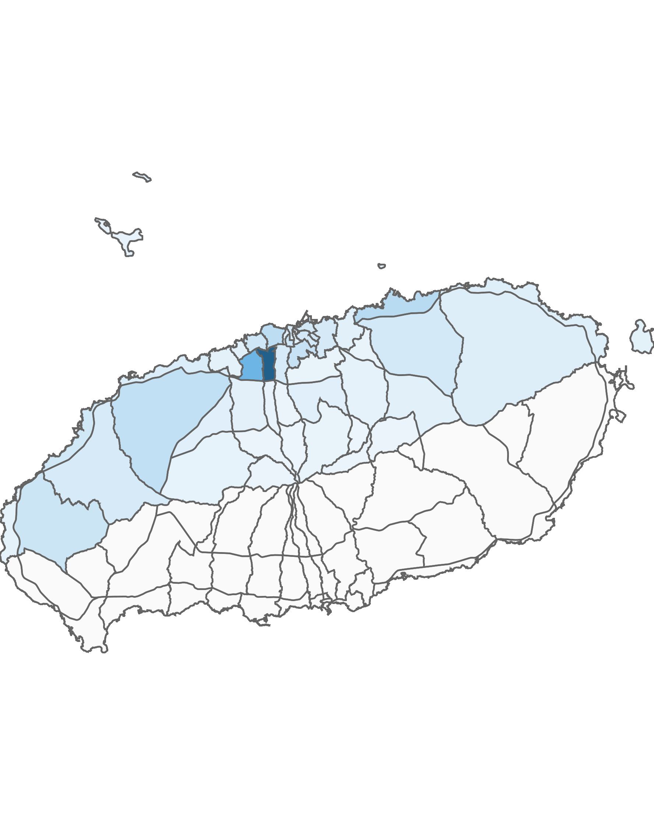
02. 제주시 방문객 분석
4.4 제주시 블록 단위 외국인 방문객 – 상위 15위
2021년 04월 : 4,489명
(단위:명)
순위 | 순위 | 블록명 | 2020년 04월 |  | 2021년 04월 |  | 증감률
 |  |  | 인구(명) | 비율(%) | 인구(명) | 비율(%)
제주시 | 1위 | 연동 | 1,512 | 26.2 | 1,159 | 25.8 | -23.3
 | 2위 | 노형 | 677 | 11.7 | 518 | 11.5 | -23.5
 | 3위 | 조천해안 | 180 | 3.1 | 232 | 5.2 | 28.9
 | 4위 | 용담2 | 365 | 6.3 | 214 | 4.8 | -41.4
 | 5위 | 애월중산간(저) | 233 | 4 | 189 | 4.2 | -18.9
 | 6위 | 이도2 | 238 | 4.1 | 168 | 3.7 | -29.4
 | 7위 | 한경중산간 | 158 | 2.7 | 146 | 3.3 | -7.6
 | 8위 | 삼도1 | 188 | 3.3 | 136 | 3 | -27.7
 | 9위 | 도두 | 179 | 3.1 | 133 | 3 | -25.7
 | 10위 | 한림해안 | 118 | 2 | 118 | 2.6 | 0
 | 11위 | 건입 | 126 | 2.2 | 115 | 2.6 | -8.7
 | 12위 | 일도2 | 123 | 2.1 | 109 | 2.4 | -11.4
 | 13위 | 조천중산간 | 106 | 1.8 | 108 | 2.4 | 1.9
 | 14위 | 화북 | 110 | 1.9 | 103 | 2.3 | -6.4
 | 15위 | 한림중산간 | 131 | 2.3 | 98 | 2.2 | -25.2
총인구 |  |  | 5,777 | 100 | 4,489 | 100 | -22.3
2021년 04월 기준 블록 단위 외국인 방문객
높음
낮음
※ 블록 방문객 (등간격 분류)

Slide 26
Chapter. 03
서귀포시 방문객 분석

Slide 27
03. 서귀포시 방문객 분석
1.1 월별 방문객 추이
내국인 전체 방문객
(단위:명)
인구(명) | 01월 | 02월 | 03월 | 04월 | 05월 | 06월 | 07월 | 08월 | 09월 | 10월 | 11월 | 12월 | 총합계
2020년 | 2,351,937 | 1,109,502 | 934,455 | 909,885 | 1,543,951 | 1,566,135 | 1,970,910 | 2,742,544 | 1,460,523 | 2,225,836 | 2,344,129 | 1,289,305 | 20,449,112
2021년 | 1,057,656 | 1,694,251 | 1,768,989 | 2,259,346
인구차이 | -1,294,281 | 584,749 | 834,534 | 1,349,461
증감률 | -55% | 52.7% | 89.3% | 148.3%

Slide 28
03. 서귀포시 방문객 분석
1.2 성·연령대별 방문객
2021년 04월 : 2,259,346명
(단위:명)
남자 | 10대 |  | 20대 |  | 30대 |  | 40대 |  | 50대 |  | 60대 |  | 70대 |  | 총 인구
 | 인구(명) | (%) | 인구(명) | (%) | 인구(명) | (%) | 인구(명) | (%) | 인구(명) | (%) | 인구(명) | (%) | 인구(명) | (%) | 인구(명) | (%)
2020년 | 66,218 | 14.9 | 75,951 | 17.1 | 103,582 | 23.3 | 87,634 | 19.7 | 69,531 | 15.6 | 31,662 | 7.1 | 10,381 | 2.3 | 444,959 | 100
2021년 | 93,769 | 9.2 | 168,251 | 16.5 | 269,673 | 26.4 | 192,412 | 18.8 | 171,239 | 16.8 | 96,421 | 9.4 | 30,400 | 3 | 1,022,165 | 100
인구차이 | 27,551 |  | 92,300 |  | 166,091 |  | 104,778 |  | 101,708 |  | 64,759 |  | 20,019 |  | 577,206
증감률 | 41.6% |  | 121.5% |  | 160.3% |  | 119.6% |  | 146.3% |  | 204.5% |  | 192.8% |  | 129.7%
여자 | 10대 |  | 20대 |  | 30대 |  | 40대 |  | 50대 |  | 60대 |  | 70대 |  | 총 인구
 | 인구(명) | (%) | 인구(명) | (%) | 인구(명) | (%) | 인구(명) | (%) | 인구(명) | (%) | 인구(명) | (%) | 인구(명) | (%) | 인구(명) | (%)
2020년 | 67,132 | 14.4 | 87,536 | 18.8 | 110,168 | 23.7 | 79,870 | 17.2 | 72,513 | 15.6 | 33,281 | 7.2 | 14,426 | 3.1 | 464,926 | 100
2021년 | 103,707 | 8.4 | 211,914 | 17.1 | 302,407 | 24.4 | 196,613 | 15.9 | 251,144 | 20.3 | 126,335 | 10.2 | 45,061 | 3.6 | 1,237,181 | 100
인구차이 | 36,575 |  | 124,378 |  | 192,239 |  | 116,743 |  | 178,631 |  | 93,054 |  | 30,635 |  | 772,255
증감률 | 54.5% |  | 142.1% |  | 174.5% |  | 146.2% |  | 246.3% |  | 279.6% |  | 212.4% |  | 166.1%

Slide 29
03. 서귀포시 방문객 분석
1.3 성별 및 연령대별 방문객
2021년 04월 : 2,259,346명
(단위:명)
구분 | 남자 |  | 여자 |  | 총 인구
 | 인구(명) | (%) | 인구(명) | (%) | 인구(명) | (%)
2020년 | 444,959 | 48.9 | 464,926 | 51.1 | 909,885 | 100
2021년 | 1,022,165 | 45.2 | 1,237,181 | 54.8 | 2,259,346 | 100
인구차이 | 577,206 |  | 772,255 |  | 1,349,461 | 0
증감률 | 129.7% |  | 166.1% |  | 148.3% | 0%
(단위:명)
구분 | 10대 |  | 20대 |  | 30대 |  | 40대 |  | 50대 |  | 60대 |  | 70대 |  | 총 인구
 | 인구(명) | (%) | 인구(명) | (%) | 인구(명) | (%) | 인구(명) | (%) | 인구(명) | (%) | 인구(명) | (%) | 인구(명) | (%) | 인구(명) | (%)
2020년 | 133,350 | 14.7 | 163,487 | 18 | 213,750 | 23.5 | 167,504 | 18.4 | 142,044 | 15.6 | 64,943 | 7.1 | 24,807 | 2.7 | 909,885 | 100
2021년 | 197,476 | 8.7 | 380,165 | 16.8 | 572,080 | 25.3 | 389,025 | 17.2 | 422,383 | 18.7 | 222,756 | 9.9 | 75,461 | 3.3 | 2,259,346 | 100
인구차이 | 64,126 |  | 216,678 |  | 358,330 |  | 221,521 |  | 280,339 |  | 157,813 |  | 50,654 |  | 1,349,461
증감률 | 48.1% |  | 132.5% |  | 167.6% |  | 132.2% |  | 197.4% |  | 243% |  | 204.2% |  | 148.3%

Slide 30

03. 서귀포시 방문객 분석
2.1 시도 유입지별 방문객
2021년 04월 : 2,259,346명
(단위:명)
순위 | 시도명 | 2020년 04월 |  | 2021년 04월 |  | 인구차이 | 증감률
 |  | 인구(명) | 비율(%) | 인구(명) | 비율(%)
1위 | 경기 | 244,239 | 26.8 | 611,536 | 27.1 | 367,297 | 150.4
2위 | 서울 | 266,401 | 29.3 | 586,409 | 26 | 320,008 | 120.1
3위 | 부산 | 66,518 | 7.3 | 158,243 | 7 | 91,725 | 137.9
4위 | 인천 | 62,073 | 6.8 | 132,473 | 5.9 | 70,400 | 113.4
5위 | 대구 | 37,259 | 4.1 | 112,348 | 5 | 75,089 | 201.5
6위 | 경남 | 42,544 | 4.7 | 111,155 | 4.9 | 68,611 | 161.3
7위 | 경북 | 23,127 | 2.5 | 78,281 | 3.5 | 55,154 | 238.5
8위 | 충남 | 24,592 | 2.7 | 69,849 | 3.1 | 45,257 | 184
9위 | 광주 | 30,109 | 3.3 | 68,901 | 3 | 38,792 | 128.8
10위 | 대전 | 21,238 | 2.3 | 62,124 | 2.7 | 40,886 | 192.5
11위 | 충북 | 18,641 | 2 | 58,018 | 2.6 | 39,377 | 211.2
12위 | 전남 | 21,634 | 2.4 | 56,393 | 2.5 | 34,759 | 160.7
13위 | 전북 | 18,438 | 2 | 52,765 | 2.3 | 34,327 | 186.2
14위 | 울산 | 15,379 | 1.7 | 48,163 | 2.1 | 32,784 | 213.2
15위 | 강원 | 13,302 | 1.5 | 38,697 | 1.7 | 25,395 | 190.9
16위 | 세종 | 4,391 | 0.5 | 13,991 | 0.6 | 9,600 | 218.6
총인구 |  | 909,885 | 100 | 2,259,346 | 100 | 1,349,461 | 148.3
높음
낮음
※ 시도별 방문객 (등간격 분류)

Slide 31

03. 서귀포시 방문객 분석
2.2 시군 유입지별 방문객
2021년 04월 : 2,259,346명
(단위:명)
2020년 04월 |  |  |  |  | 2021년 04월
순위 | 시도 명 | 시군 명 | 인구(명) | 비율(%) | 순위 | 시도 명 | 시군 명 | 인구(명) | 비율(%)
1위 | 경기 | 고양시 | 26,457 | 2.9 | 1위 | 경기 | 고양시 | 60,120 | 2.7
2위 | 경기 | 성남시 | 24,221 | 2.7 | 2위 | 경기 | 성남시 | 58,896 | 2.6
3위 | 경기 | 수원시 | 22,630 | 2.5 | 3위 | 경기 | 수원시 | 58,477 | 2.6
4위 | 서울 | 강남구 | 21,562 | 2.4 | 4위 | 경기 | 용인시 | 55,653 | 2.5
5위 | 경기 | 용인시 | 21,064 | 2.3 | 5위 | 서울 | 강남구 | 44,910 | 2
6위 | 경기 | 부천시 | 20,022 | 2.2 | 6위 | 경기 | 부천시 | 43,741 | 1.9
7위 | 서울 | 강서구 | 19,024 | 2.1 | 7위 | 서울 | 송파구 | 43,080 | 1.9
8위 | 서울 | 송파구 | 18,623 | 2 | 8위 | 경남 | 창원시 | 41,724 | 1.8
9위 | 서울 | 서초구 | 16,272 | 1.8 | 9위 | 충북 | 청주시 | 38,053 | 1.7
10위 | 경남 | 창원시 | 16,160 | 1.8 | 10위 | 서울 | 서초구 | 35,181 | 1.6
11위 | 서울 | 양천구 | 13,064 | 1.4 | 11위 | 서울 | 강서구 | 34,570 | 1.5
12위 | 경기 | 안양시 | 12,873 | 1.4 | 12위 | 경기 | 화성시 | 31,424 | 1.4
13위 | 서울 | 관악구 | 12,622 | 1.4 | 13위 | 경기 | 안양시 | 30,630 | 1.4
14위 | 충북 | 청주시 | 12,445 | 1.4 | 14위 | 충남 | 천안시 | 28,576 | 1.3
15위 | 인천 | 서구 | 12,351 | 1.4 | 15위 | 서울 | 마포구 | 28,425 | 1.3
기타 |  |  | 640,495 | 70.4 | 기타 |  |  | 1,625,886 | 72
총인구 |  |  | 909,885 | 100 | 총인구 |  |  | 2,259,346 | 100
수도권 단위 방문객
높음
낮음
※ 수도권 시군구별 방문객 (등간격 분류)

Slide 32
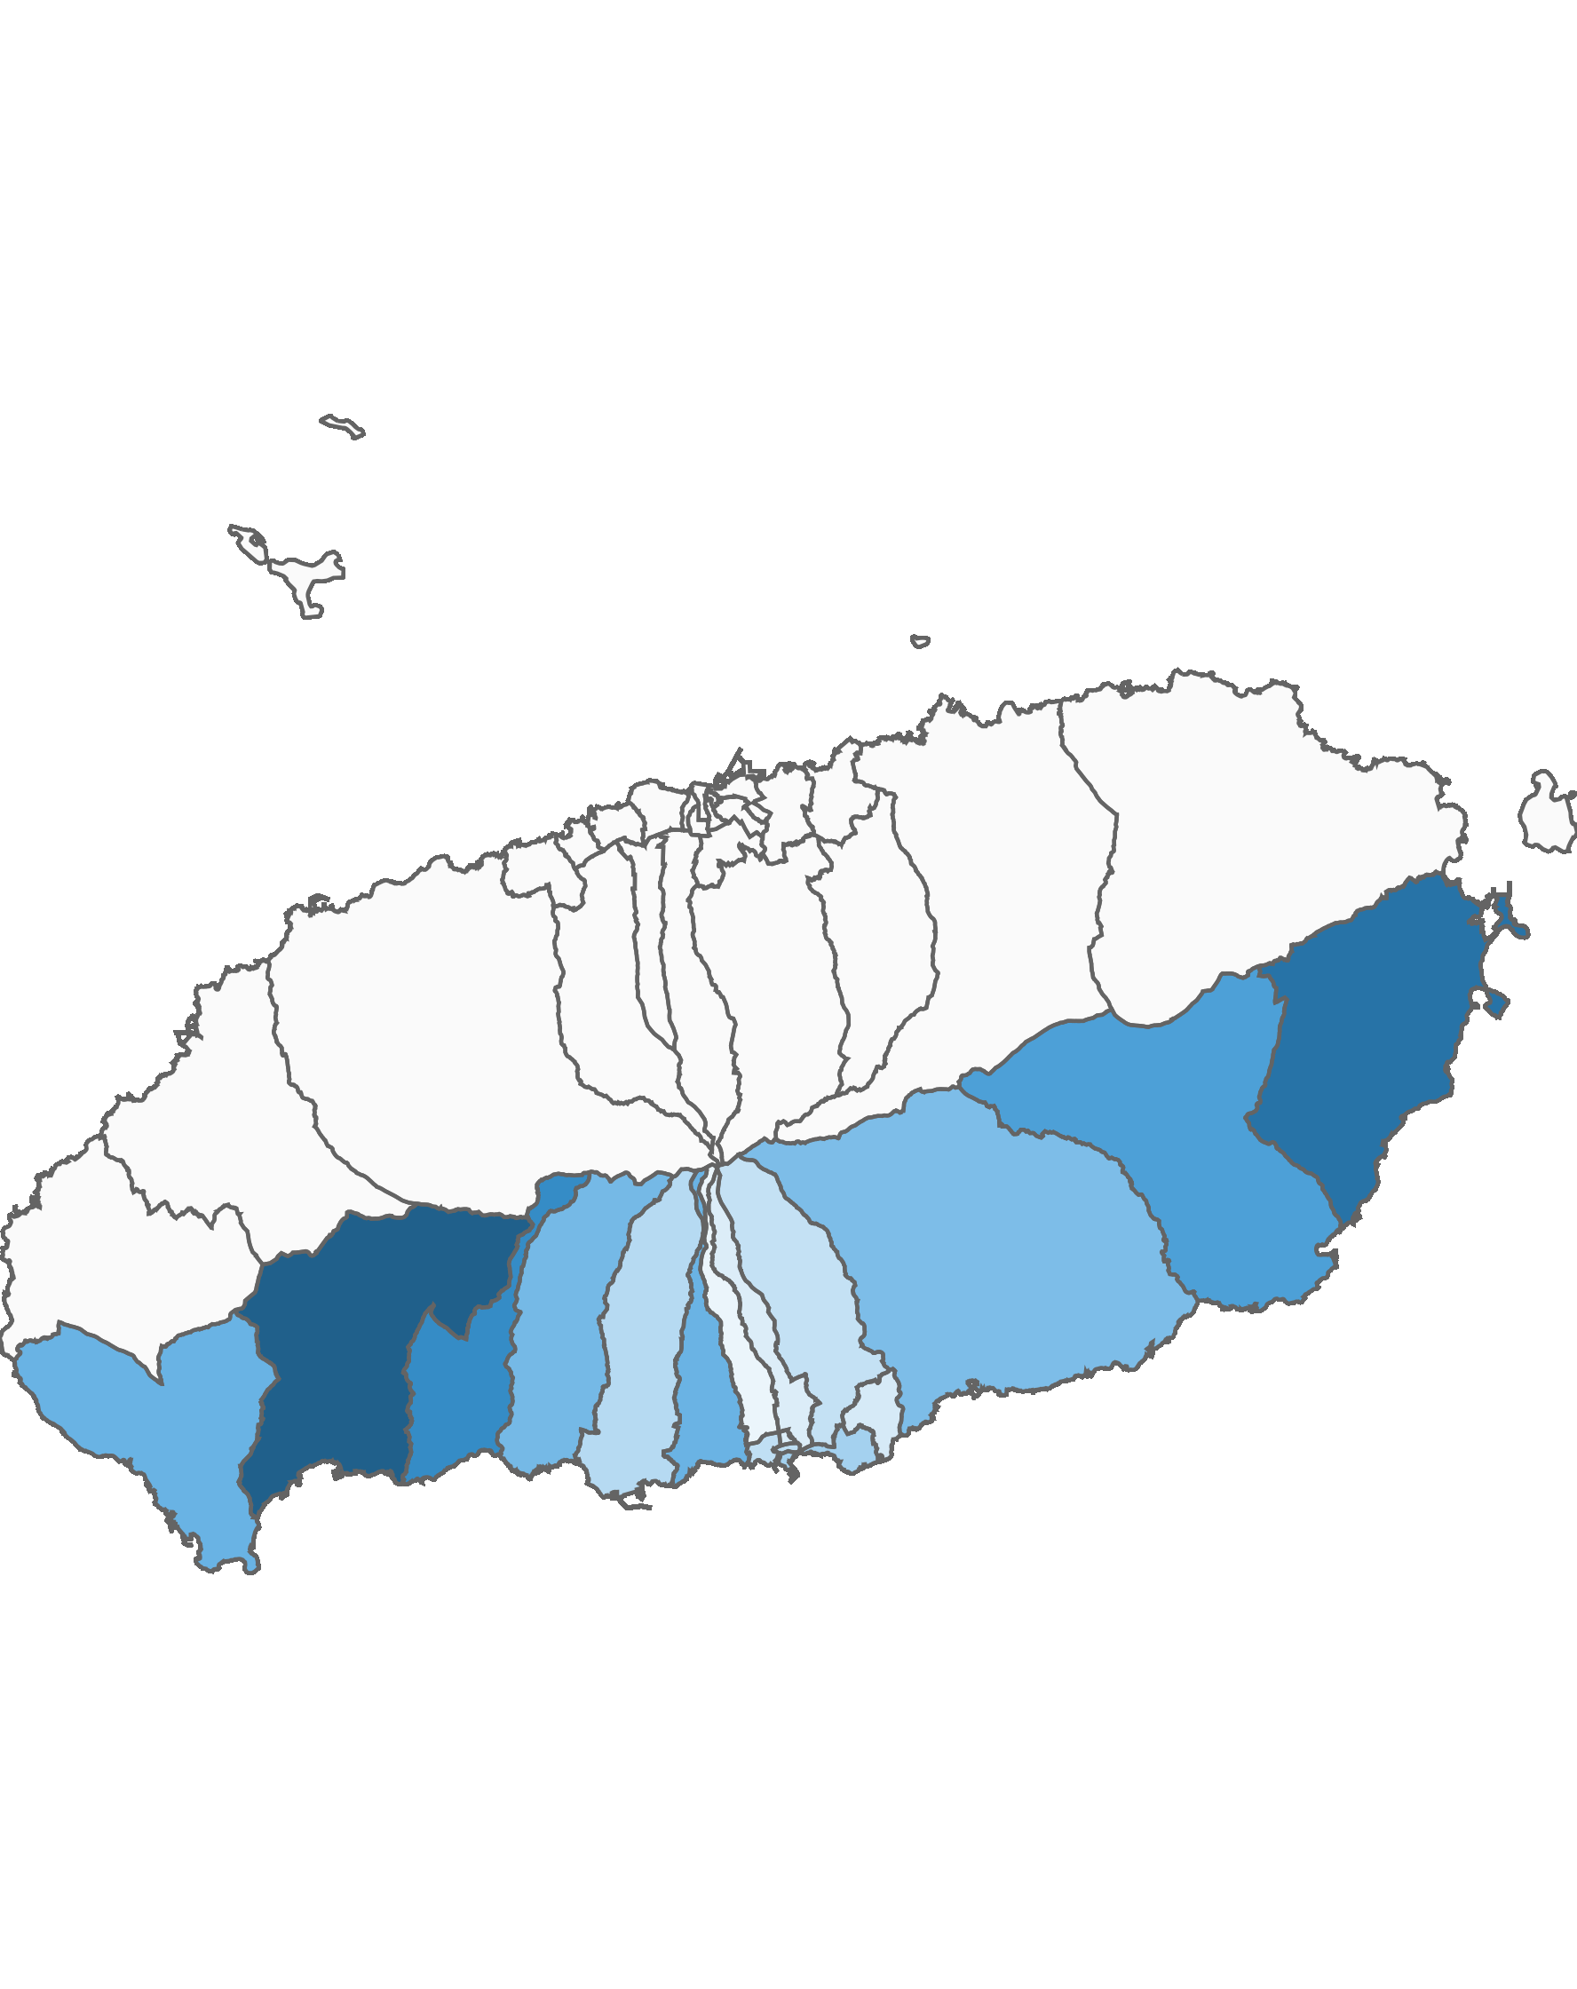
03. 서귀포시 방문객 분석
3.1 서귀포시 행정동별 방문객 – 전체 행정동
2021년 04월
(단위:명)
순위 |  | 행정동명 | 2020년 04월 |  | 2021년 04월 |  | 증감률
 |  |  | 인구(명) | 비율(%) | 인구(명) | 비율(%)
서귀포시 | 1위 | 안덕면 | 269,032 | 14.4 | 774,561 | 15.6 | 187.9
 | 2위 | 성산읍 | 267,615 | 14.3 | 676,745 | 13.7 | 152.9
 | 3위 | 예래동 | 220,860 | 11.8 | 554,380 | 11.2 | 151
 | 4위 | 표선면 | 152,268 | 8.1 | 457,682 | 9.2 | 200.6
 | 5위 | 대정읍 | 136,569 | 7.3 | 366,969 | 7.4 | 168.7
 | 6위 | 대륜동 | 107,651 | 5.7 | 365,549 | 7.4 | 239.6
 | 7위 | 중문동 | 121,750 | 6.5 | 340,771 | 6.9 | 179.9
 | 8위 | 남원읍 | 124,529 | 6.6 | 321,263 | 6.5 | 158
 | 9위 | 송산동 | 112,179 | 6 | 230,820 | 4.7 | 105.8
 | 10위 | 대천동 | 84,283 | 4.5 | 180,818 | 3.6 | 114.5
 | 11위 | 정방동 | 53,303 | 2.8 | 158,257 | 3.2 | 196.9
 | 12위 | 천지동 | 49,970 | 2.7 | 151,087 | 3 | 202.4
 | 13위 | 영천동 | 46,787 | 2.5 | 138,066 | 2.8 | 195.1
 | 14위 | 효돈동 | 31,729 | 1.7 | 83,057 | 1.7 | 161.8
 | 15위 | 중앙동 | 34,393 | 1.8 | 67,842 | 1.4 | 97.3
 | 16위 | 동홍동 | 39,381 | 2.1 | 65,786 | 1.3 | 67.1
 | 17위 | 서홍동 | 20,796 | 1.1 | 21,284 | 0.4 | 2.3
총인구 |  |  | 1,873,095 | 100 | 4,954,937 | 100 | 164.5
2021년 04월 기준 행정동 단위 방문객
높음
낮음
※ 행정동 방문객 (등간격 분류)

Slide 33
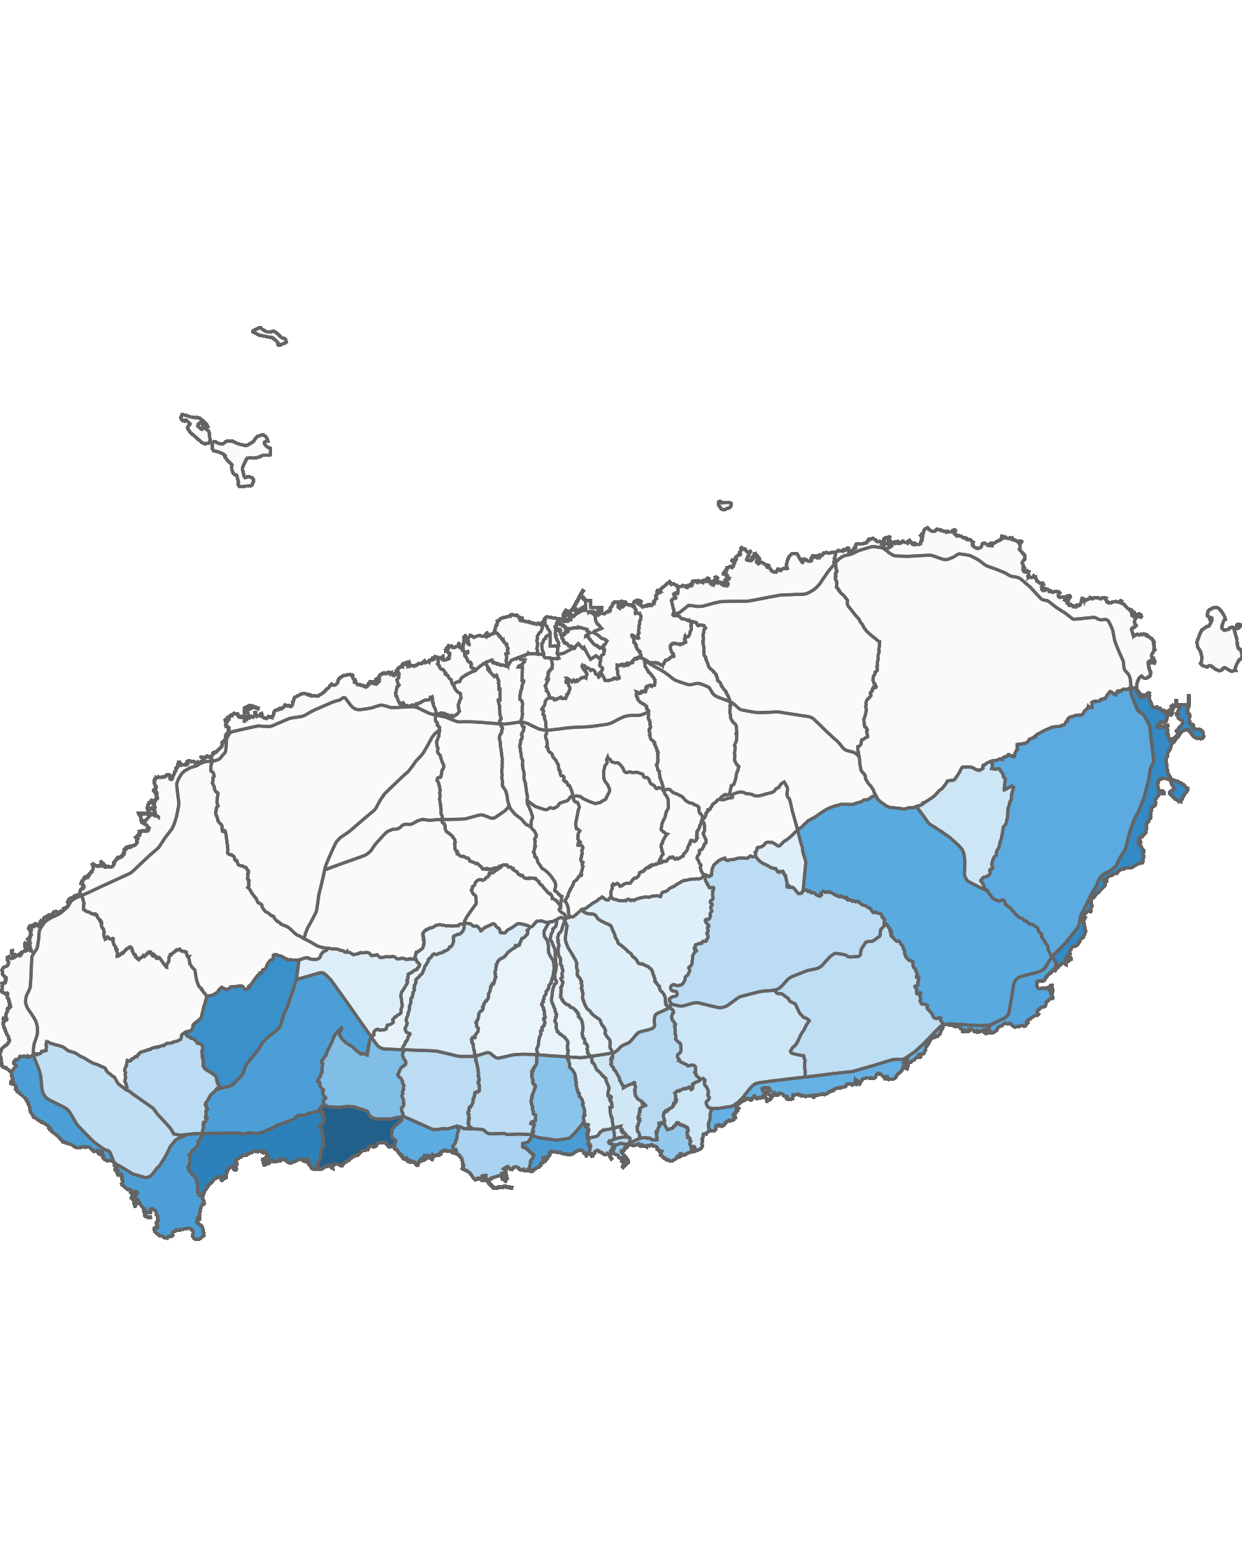
03. 서귀포시 방문객 분석
3.2 서귀포시 블록 단위 방문객 – 상위 15위
2021년 04월 : 5,930,156명
(단위:명)
순위 | 순위 | 블록명 | 2020년 04월 |  | 2021년 04월 |  | 증감률
 |  |  | 인구(명) | 비율(%) | 인구(명) | 비율(%)
서귀포시 | 1위 | 예래해안 | 253,238 | 12.1 | 689,534 | 11.6 | 172.3
 | 2위 | 안덕해안 | 176,570 | 8.4 | 539,993 | 9.1 | 205.8
 | 3위 | 성산해안 | 169,938 | 8.1 | 497,228 | 8.4 | 192.6
 | 4위 | 서광 | 141,483 | 6.8 | 470,166 | 7.9 | 232.3
 | 5위 | 대륜 | 96,267 | 4.6 | 413,972 | 7 | 330
 | 6위 | 안덕중산간 | 131,713 | 6.3 | 405,278 | 6.8 | 207.7
 | 7위 | 대정해안 | 145,417 | 6.9 | 404,502 | 6.8 | 178.2
 | 8위 | 표선해안 | 148,403 | 7.1 | 380,026 | 6.4 | 156.1
 | 9위 | 표선중산간 | 117,459 | 5.6 | 356,411 | 6 | 203.4
 | 10위 | 성산중산간 | 160,658 | 7.7 | 352,809 | 5.9 | 119.6
 | 11위 | 중문해안 | 118,328 | 5.7 | 346,490 | 5.8 | 192.8
 | 12위 | 남원해안 | 114,451 | 5.5 | 325,026 | 5.5 | 184
 | 13위 | 예래중산간 | 129,263 | 6.2 | 270,286 | 4.6 | 109.1
 | 14위 | 대륜중산간 | 77,339 | 3.7 | 247,615 | 4.2 | 220.2
 | 15위 | 송산 | 112,180 | 5.4 | 230,820 | 3.9 | 105.8
상위 15위 전체 인구 |  |  | 2,092,707 | 100 | 5,930,156 | 100 | 183.4
2021년 04월 기준 블록 단위 방문객
높음
낮음
※ 블록 방문객 (등간격 분류)

Slide 34
03. 서귀포시 방문객 분석
4.1 월별 외국인 방문객 추이
외국인 전체 방문객
(단위:명)
인구(명) | 01월 | 02월 | 03월 | 04월 | 05월 | 06월 | 07월 | 08월 | 09월 | 10월 | 11월 | 12월 | 총합계
2020년 | 57,371 | 16,804 | 4,218 | 3,343 | 3,805 | 3,850 | 4,250 | 6,907 | 4,367 | 4,450 | 2,529 | 2,607 | 114,501
2021년 | 1,729 | 1,935 | 2,527 | 2,486
인구차이 | -55,642 | -14,869 | -1,691 | -857
증감률 | -97% | -88.5% | -40.1% | -25.6%

Slide 35
03. 서귀포시 방문객 분석
4.2 국적별 외국인 방문객
2021년 04월 : 2,486명
(단위:명)
2020년 04월 |  |  |  | 2021년 04월
순위 | 국적명 | 인구수 | 점유율 | 순위 | 국적명 | 인구수 | 점유율
1위 | 중국 | 1,148 | 34.3 | 1위 | 중국 | 1,227 | 49.4
2위 | 베트남 | 720 | 21.5 | 2위 | 미얀마 | 350 | 14.1
3위 | 미국 | 383 | 11.5 | 3위 | 미국 | 231 | 9.3
4위 | 인도네시아 | 325 | 9.7 | 4위 | 필리핀 | 149 | 6
5위 | 미얀마 | 150 | 4.5 | 5위 | 인도네시아 | 136 | 5.5
6위 | 네덜란드 | 113 | 3.4 | 6위 | 인도 | 90 | 3.6
7위 | 러시아 | 65 | 1.9 | 7위 | 네덜란드 | 80 | 3.2
8위 | 필리핀 | 65 | 1.9 | 8위 | 캐나다 | 44 | 1.8
9위 | 말레이시아 | 47 | 1.4 | 9위 | 베트남 | 29 | 1.2
10위 | 독일 | 39 | 1.2 | 10위 | 말레이시아 | 25 | 1
11위 | 캐나다 | 39 | 1.2 | 11위 | 캄보디아 | 17 | 0.7
12위 | 캄보디아 | 37 | 1.1 | 12위 | 러시아 | 14 | 0.6
13위 | 파로섬 | 25 | 0.7 | 13위 | 독일 | 11 | 0.4
14위 | 인도 | 20 | 0.6 | 14위 | 일본 | 10 | 0.4
15위 | 타이 | 20 | 0.6 | 15위 | 핀란드 | 9 | 0.4
기타 |  | 147 | 4.4 | 기타 |  | 64 | 2.6
총 인구 |  | 3,343 | 100 | 총 인구 |  | 2,486 | 100

Slide 36
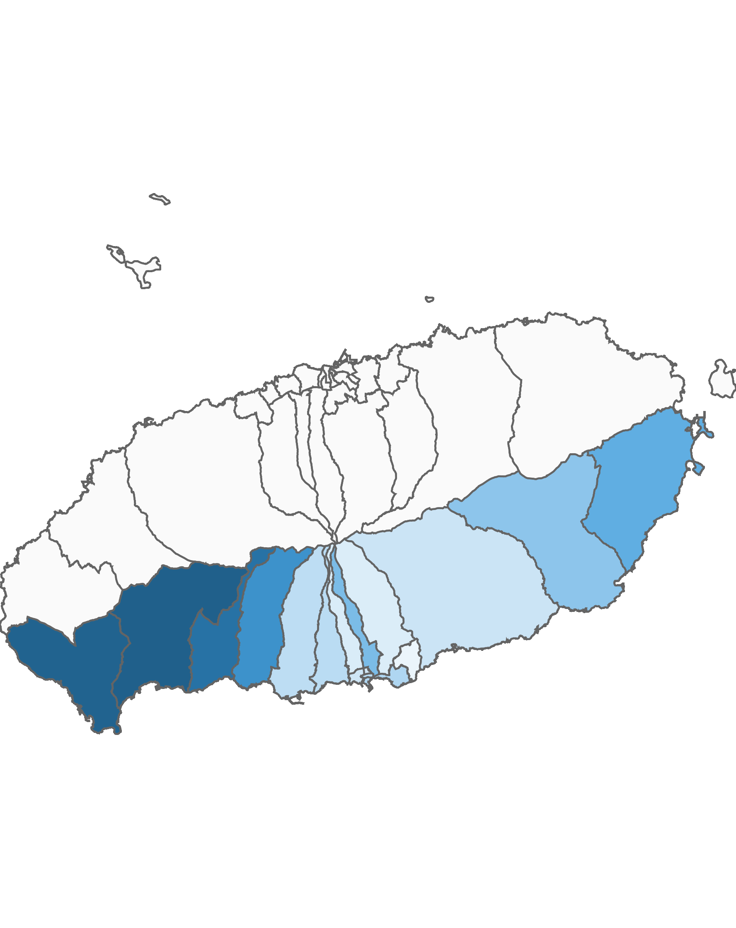
03. 서귀포시 방문객 분석
4.3 서귀포시 행정동별 외국인 방문객 – 전체 행정동
2021년 04월 : 2,486명
(단위:명)
순위 | 순위 | 행정동명 | 2020년 04월 |  | 2021년 04월 |  | 증감률
 |  |  | 인구(명) | 비율(%) | 인구(명) | 비율(%)
서귀포시 | 1위 | 안덕면 | 422 | 12.6 | 395 | 15.9 | -6.4
제주시 | 2위 | 대정읍 | 404 | 12.1 | 387 | 15.6 | -4.2
제주시 | 3위 | 예래동 | 533 | 15.9 | 349 | 14 | -34.5
제주시 | 4위 | 중문동 | 402 | 12 | 266 | 10.7 | -33.8
제주시 | 5위 | 성산읍 | 347 | 10.4 | 196 | 7.9 | -43.5
제주시 | 6위 | 동홍동 | 191 | 5.7 | 165 | 6.6 | -13.6
제주시 | 7위 | 표선면 | 210 | 6.3 | 143 | 5.8 | -31.9
제주시 | 8위 | 송산동 | 121 | 3.6 | 101 | 4.1 | -16.5
제주시 | 9위 | 정방동 | 106 | 3.2 | 88 | 3.5 | -17
제주시 | 10위 | 대륜동 | 136 | 4.1 | 84 | 3.4 | -38.2
제주시 | 11위 | 대천동 | 159 | 4.8 | 80 | 3.2 | -49.7
제주시 | 12위 | 남원읍 | 86 | 2.6 | 58 | 2.3 | -32.6
제주시 | 13위 | 천지동 | 69 | 2.1 | 53 | 2.1 | -23.2
제주시 | 14위 | 중앙동 | 55 | 1.6 | 46 | 1.9 | -16.4
제주시 | 15위 | 서홍동 | 46 | 1.4 | 35 | 1.4 | -23.9
제주시 | 16위 | 영천동 | 47 | 1.4 | 32 | 1.3 | -31.9
제주시 | 17위 | 효돈동 | 9 | 0.3 | 8 | 0.3 | -11.1
총인구 |  |  | 3,343 | 100 | 2,486 | 100 | -25.6
2021년 04월 기준 행정동 단위 외국인 방문객
높음
낮음
※ 행정동 방문객 (등간격 분류)

Slide 37
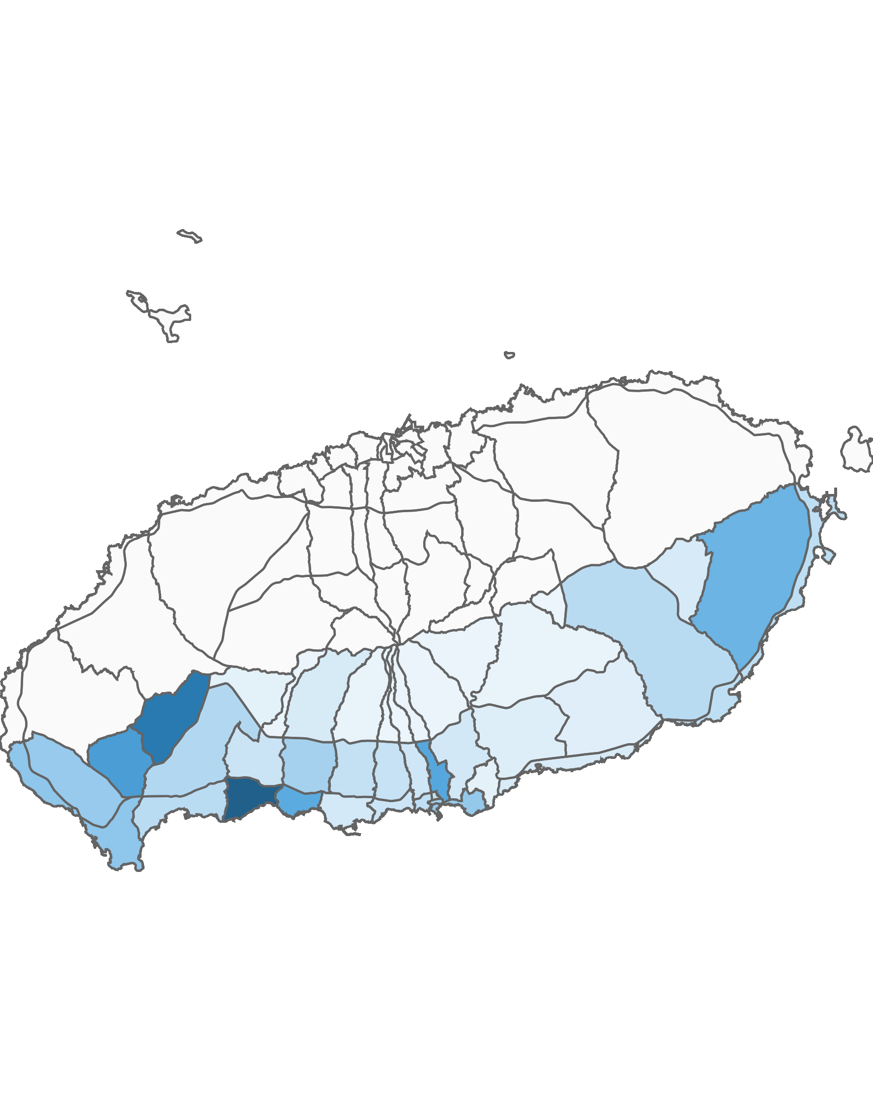
03. 서귀포시 방문객 분석
4.4 서귀포시 블록 단위 외국인 방문객 – 상위 15위
2021년 04월 : 2,486명
(단위:명)
순위 | 순위 | 블록명 | 2020년 04월 |  | 2021년 04월 |  | 증감률
 |  |  | 인구(명) | 비율(%) | 인구(명) | 비율(%)
서귀포시 | 1위 | 예래해안 | 479 | 14.3 | 308 | 12.4 | -35.7
제주시 | 2위 | 서광 | 263 | 7.9 | 255 | 10.3 | -3
제주시 | 3위 | 영어교육도시 | 170 | 5.1 | 183 | 7.4 | 7.6
제주시 | 4위 | 동홍 | 189 | 5.7 | 164 | 6.6 | -13.2
제주시 | 5위 | 중문해안 | 251 | 7.5 | 157 | 6.3 | -37.5
제주시 | 6위 | 성산중산간 | 192 | 5.7 | 140 | 5.6 | -27.1
제주시 | 7위 | 대정해안 | 124 | 3.7 | 106 | 4.3 | -14.5
제주시 | 8위 | 송산 | 121 | 3.6 | 101 | 4.1 | -16.5
제주시 | 9위 | 대정중산간 | 110 | 3.3 | 98 | 3.9 | -10.9
제주시 | 10위 | 정방 | 106 | 3.2 | 88 | 3.5 | -17
제주시 | 11위 | 중문중산간 | 127 | 3.8 | 85 | 3.4 | -33.1
제주시 | 12위 | 안덕중산간 | 84 | 2.5 | 71 | 2.9 | -15.5
제주시 | 13위 | 표선중산간 | 81 | 2.4 | 62 | 2.5 | -23.5
제주시 | 14위 | 안덕해안 | 62 | 1.9 | 60 | 2.4 | -3.2
제주시 | 15위 | 성산해안 | 155 | 4.6 | 56 | 2.3 | -63.9
총인구 |  |  | 3,343 | 100 | 2,486 | 100 | -25.6
2021년 04월 기준 블록 단위 외국인 방문객
높음
낮음
※ 블록 방문객 (등간격 분류)

Slide 38
Chapter. 04
행정동 단위 방문객 분석

Slide 39
04. 행정동 단위 방문객 분석
1.1 총 방문객 : 상위 15위
2021년 04월 기준
(단위:명)
순위 | 시군구명 | 행정동명 | 2021년 04월
 |  |  | 인구(명) | 비율(%)
1 | 제주시 | 용담2동 | 1,436,368 | 11.3
2 | 제주시 | 애월읍 | 994,139 | 7.8
3 | 서귀포시 | 안덕면 | 774,561 | 6.1
4 | 제주시 | 연동 | 695,442 | 5.5
5 | 제주시 | 조천읍 | 679,510 | 5.3
6 | 서귀포시 | 성산읍 | 676,745 | 5.3
7 | 제주시 | 구좌읍 | 623,517 | 4.9
8 | 제주시 | 한림읍 | 616,059 | 4.8
9 | 서귀포시 | 예래동 | 554,380 | 4.4
10 | 서귀포시 | 표선면 | 457,682 | 3.6
11 | 제주시 | 노형동 | 445,046 | 3.5
12 | 서귀포시 | 대정읍 | 366,969 | 2.9
13 | 서귀포시 | 대륜동 | 365,549 | 2.9
14 | 서귀포시 | 중문동 | 340,771 | 2.7
15 | 서귀포시 | 남원읍 | 321,263 | 2.5
기타 |  |  | 3,395,383 | 26.6
합계 |  |  | 12,743,384 | 100
2021년 04월 기준 : 행정동 단위 방문객 수
높음
낮음
※ 행정동 방문객 (등간격 분류)

Slide 40
04. 행정동 단위 방문객 분석
1.2 전년 대비 총 방문객 증감률
증가율 : 상위 15위
(단위:명)
감소율 : 상위 15위
(단위:명)
순위 | 시군명 | 행정동명 | 2020년 04월 | 2021년 04월 | 인구차이 | 증가율
1 | 서귀포시 | 대륜동 | 107,651 | 365,549 | 257,898 | 239.57
2 | 제주시 | 삼도2동 | 68,578 | 226,913 | 158,335 | 230.88
3 | 제주시 | 봉개동 | 45,130 | 137,822 | 92,692 | 205.39
4 | 제주시 | 이호동 | 40,215 | 122,051 | 81,836 | 203.5
5 | 서귀포시 | 천지동 | 49,970 | 151,087 | 101,117 | 202.36
6 | 서귀포시 | 표선면 | 152,268 | 457,682 | 305,414 | 200.58
7 | 서귀포시 | 정방동 | 53,303 | 158,257 | 104,954 | 196.9
8 | 서귀포시 | 영천동 | 46,787 | 138,066 | 91,279 | 195.09
9 | 서귀포시 | 안덕면 | 269,032 | 774,561 | 505,529 | 187.91
10 | 서귀포시 | 중문동 | 121,750 | 340,771 | 219,021 | 179.89
11 | 제주시 | 용담2동 | 527,024 | 1,436,368 | 909,344 | 172.54
12 | 서귀포시 | 대정읍 | 136,569 | 366,969 | 230,400 | 168.71
13 | 제주시 | 연동 | 259,936 | 695,442 | 435,506 | 167.54
14 | 제주시 | 한경면 | 103,141 | 274,748 | 171,607 | 166.38
15 | 제주시 | 한림읍 | 232,104 | 616,059 | 383,955 | 165.42
순위 | 시군명 | 행정동명 | 2020년 04월 | 2021년 04월 | 인구차이 | 감소율
1 | 제주시 | 추자면 | 35,121 | 35,318 | 197 | 0.56
2 | 서귀포시 | 서홍동 | 20,796 | 21,284 | 488 | 2.35
3 | 제주시 | 이도2동 | 110,059 | 174,003 | 63,944 | 58.1
4 | 제주시 | 화북동 | 34,304 | 55,727 | 21,423 | 62.45
5 | 제주시 | 아라동 | 92,197 | 151,274 | 59,077 | 64.08
6 | 서귀포시 | 동홍동 | 39,381 | 65,786 | 26,405 | 67.05
7 | 제주시 | 삼양동 | 30,646 | 58,352 | 27,706 | 90.41
8 | 서귀포시 | 중앙동 | 34,393 | 67,842 | 33,449 | 97.26
9 | 제주시 | 오라동 | 47,017 | 96,450 | 49,433 | 105.14
10 | 서귀포시 | 송산동 | 112,179 | 230,820 | 118,641 | 105.76
11 | 제주시 | 노형동 | 212,226 | 445,046 | 232,820 | 109.7
12 | 제주시 | 삼도1동 | 12,593 | 26,925 | 14,332 | 113.81
13 | 서귀포시 | 대천동 | 84,283 | 180,818 | 96,535 | 114.54
14 | 제주시 | 외도동 | 54,540 | 119,194 | 64,654 | 118.54
15 | 제주시 | 일도1동 | 35,617 | 79,821 | 44,204 | 124.11

Slide 41
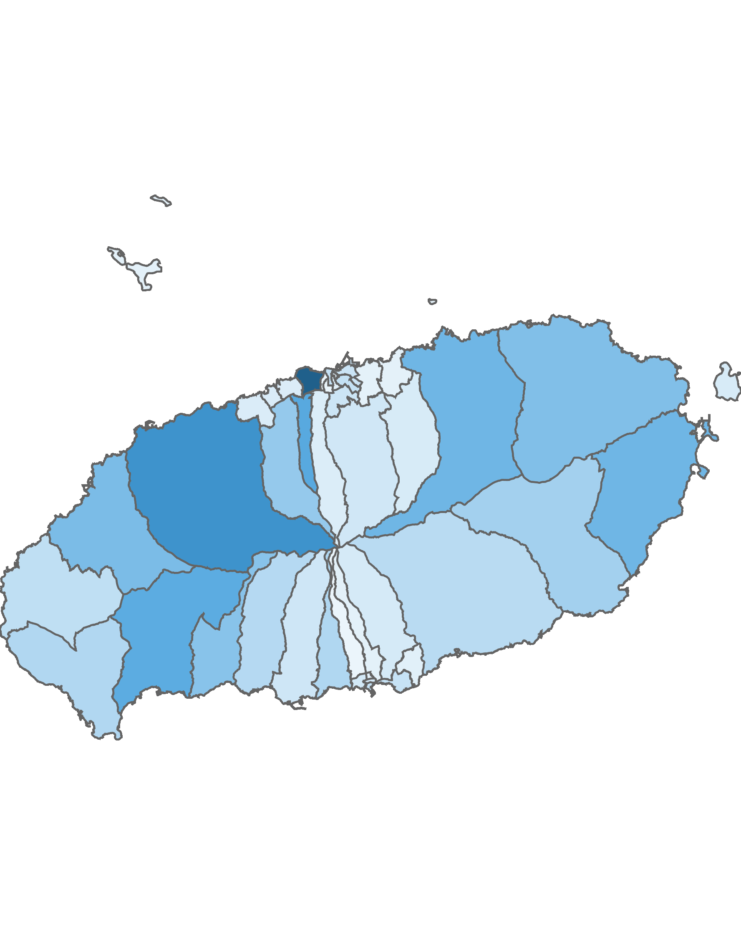
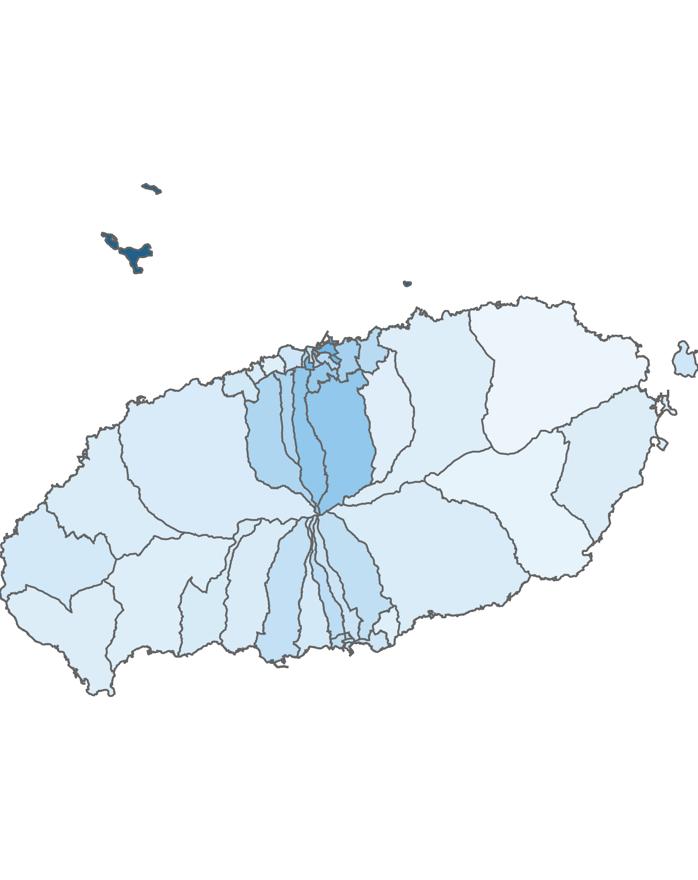
04. 행정동 단위 방문객 분석
2.1 남성 방문객 분석
방문객 수 : 상위 10위
(단위:명)
남성 비율 : 상위 10위
(단위:명)
순위 | 시군명 | 행정동명 | 남성 |  | 여성 |  | 총 인구
 |  |  | 인구(명) | 비율(%) | 인구(명) | 비율(%)
1 | 제주시 | 용담2동 | 665,016 | 46.3 | 771,352 | 53.7 | 1,436,368
2 | 제주시 | 애월읍 | 444,057 | 44.7 | 550,082 | 55.3 | 994,139
3 | 제주시 | 연동 | 351,953 | 50.6 | 343,489 | 49.4 | 695,442
4 | 서귀포시 | 안덕면 | 341,325 | 44.1 | 433,236 | 55.9 | 774,561
5 | 제주시 | 조천읍 | 299,780 | 44.1 | 379,730 | 55.9 | 679,510
6 | 서귀포시 | 성산읍 | 299,031 | 44.2 | 377,714 | 55.8 | 676,745
7 | 제주시 | 한림읍 | 274,521 | 44.6 | 341,538 | 55.4 | 616,059
8 | 제주시 | 구좌읍 | 263,953 | 42.3 | 359,564 | 57.7 | 623,517
9 | 서귀포시 | 예래동 | 249,177 | 44.9 | 305,203 | 55.1 | 554,380
10 | 제주시 | 노형동 | 223,782 | 50.3 | 221,264 | 49.7 | 445,046
순위 | 시군명 | 행정동명 | 남성 |  | 여성 |  | 총 인구
 |  |  | 인구(명) | 비율(%) | 인구(명) | 비율(%)
1 | 제주시 | 추자면 | 26,710 | 75.6 | 8,608 | 24.4 | 35,318
2 | 제주시 | 건입동 | 94,253 | 56.7 | 72,084 | 43.3 | 166,337
3 | 제주시 | 삼도1동 | 15,141 | 56.2 | 11,784 | 43.8 | 26,925
4 | 제주시 | 아라동 | 80,806 | 53.4 | 70,468 | 46.6 | 151,274
5 | 제주시 | 오라동 | 51,530 | 53.4 | 44,920 | 46.6 | 96,450
6 | 제주시 | 이도2동 | 91,669 | 52.7 | 82,334 | 47.3 | 174,003
7 | 제주시 | 화북동 | 28,637 | 51.4 | 27,090 | 48.6 | 55,727
8 | 제주시 | 연동 | 351,953 | 50.6 | 343,489 | 49.4 | 695,442
9 | 제주시 | 노형동 | 223,782 | 50.3 | 221,264 | 49.7 | 445,046
10 | 제주시 | 용담1동 | 13,207 | 49.7 | 13,351 | 50.3 | 26,558
남성 방문객 수
남성 비율
높음
낮음
높음
낮음
※ 행정동 방문객 (등간격 분류)
※ 행정동 비율 (등간격 분류)

Slide 42

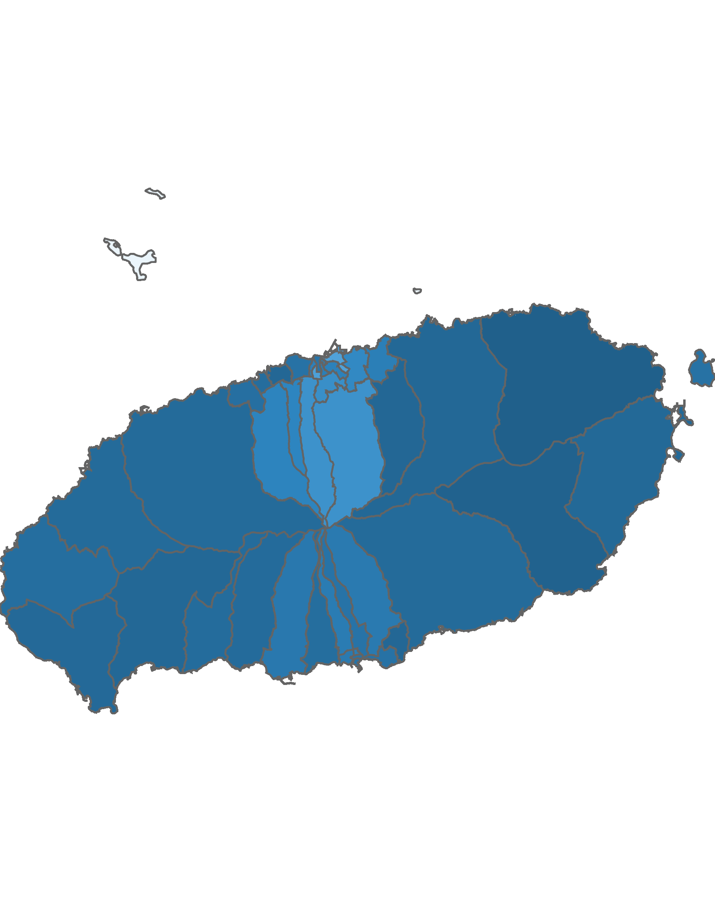
04. 행정동 단위 방문객 분석
2.2 여성 방문객 분석
방문객 수 : 상위 10위
(단위:명)
여성 비율 : 상위 10위
(단위:명)
순위 | 시군명 | 행정동명 | 남성 |  | 여성 |  | 총 인구
 |  |  | 인구(명) | 비율(%) | 인구(명) | 비율(%)
1 | 제주시 | 용담2동 | 665,016 | 46.3 | 771,352 | 53.7 | 1,436,368
2 | 제주시 | 애월읍 | 444,057 | 44.7 | 550,082 | 55.3 | 994,139
3 | 서귀포시 | 안덕면 | 341,325 | 44.1 | 433,236 | 55.9 | 774,561
4 | 제주시 | 조천읍 | 299,780 | 44.1 | 379,730 | 55.9 | 679,510
5 | 서귀포시 | 성산읍 | 299,031 | 44.2 | 377,714 | 55.8 | 676,745
6 | 제주시 | 구좌읍 | 263,953 | 42.3 | 359,564 | 57.7 | 623,517
7 | 제주시 | 연동 | 351,953 | 50.6 | 343,489 | 49.4 | 695,442
8 | 제주시 | 한림읍 | 274,521 | 44.6 | 341,538 | 55.4 | 616,059
9 | 서귀포시 | 예래동 | 249,177 | 44.9 | 305,203 | 55.1 | 554,380
10 | 서귀포시 | 표선면 | 195,996 | 42.8 | 261,686 | 57.2 | 457,682
순위 | 시군명 | 행정동명 | 남성 |  | 여성 |  | 총 인구
 |  |  | 인구(명) | 비율(%) | 인구(명) | 비율(%)
1 | 제주시 | 구좌읍 | 263,953 | 42.3 | 359,564 | 57.7 | 623,517
2 | 서귀포시 | 표선면 | 195,996 | 42.8 | 261,686 | 57.2 | 457,682
3 | 제주시 | 도두동 | 52,585 | 43.8 | 67,457 | 56.2 | 120,042
4 | 서귀포시 | 효돈동 | 36,348 | 43.8 | 46,709 | 56.2 | 83,057
5 | 제주시 | 봉개동 | 60,435 | 43.9 | 77,387 | 56.1 | 137,822
6 | 서귀포시 | 안덕면 | 341,325 | 44.1 | 433,236 | 55.9 | 774,561
7 | 제주시 | 조천읍 | 299,780 | 44.1 | 379,730 | 55.9 | 679,510
8 | 서귀포시 | 성산읍 | 299,031 | 44.2 | 377,714 | 55.8 | 676,745
9 | 서귀포시 | 대정읍 | 162,718 | 44.3 | 204,251 | 55.7 | 366,969
10 | 제주시 | 한림읍 | 274,521 | 44.6 | 341,538 | 55.4 | 616,059
여성 방문객 수
여성 비율
높음
낮음
높음
낮음
※ 행정동 방문객 (등간격 분류)
※ 행정동 비율 (등간격 분류)

Slide 43
04. 행정동 단위 방문객 분석
2.3 전년 대비 남/녀 방문객 증가율
남성 증가율 : 상위 15위
(단위:명)
여성 증가율 : 상위 15위
(단위:명)
순위 | 시군명 | 행정동명 | 2020년 04월 | 2021년 04월 | 인구차이 | 증감률
1 | 서귀포시 | 대륜동 | 54,576 | 165,602 | 111,026 | 203.43
2 | 제주시 | 삼도2동 | 35,669 | 106,545 | 70,876 | 198.7
3 | 서귀포시 | 천지동 | 25,711 | 72,663 | 46,952 | 182.61
4 | 서귀포시 | 정방동 | 27,156 | 73,842 | 46,686 | 171.92
5 | 서귀포시 | 영천동 | 24,931 | 66,447 | 41,516 | 166.52
6 | 서귀포시 | 표선면 | 75,581 | 195,996 | 120,415 | 159.32
7 | 제주시 | 이호동 | 21,323 | 55,039 | 33,716 | 158.12
8 | 제주시 | 봉개동 | 23,420 | 60,435 | 37,015 | 158.05
9 | 서귀포시 | 안덕면 | 136,035 | 341,325 | 205,290 | 150.91
10 | 서귀포시 | 중문동 | 61,428 | 152,834 | 91,406 | 148.8
11 | 제주시 | 용담1동 | 5,401 | 13,207 | 7,806 | 144.53
12 | 제주시 | 연동 | 146,928 | 351,953 | 205,025 | 139.54
13 | 제주시 | 용담2동 | 278,335 | 665,016 | 386,681 | 138.93
14 | 서귀포시 | 효돈동 | 15,273 | 36,348 | 21,075 | 137.99
15 | 제주시 | 한경면 | 52,909 | 124,889 | 71,980 | 136.04
순위 | 시군명 | 행정동명 | 2020년 04월 | 2021년 04월 | 인구차이 | 증감률
1 | 서귀포시 | 대륜동 | 53,075 | 199,947 | 146,872 | 276.73
2 | 제주시 | 삼도2동 | 32,909 | 120,368 | 87,459 | 265.76
3 | 제주시 | 봉개동 | 21,710 | 77,387 | 55,677 | 256.46
4 | 제주시 | 이호동 | 18,892 | 67,012 | 48,120 | 254.71
5 | 서귀포시 | 표선면 | 76,687 | 261,686 | 184,999 | 241.24
6 | 서귀포시 | 영천동 | 21,856 | 71,619 | 49,763 | 227.69
7 | 서귀포시 | 안덕면 | 132,997 | 433,236 | 300,239 | 225.75
8 | 서귀포시 | 천지동 | 24,259 | 78,424 | 54,165 | 223.28
9 | 서귀포시 | 정방동 | 26,147 | 84,415 | 58,268 | 222.85
10 | 서귀포시 | 중문동 | 60,322 | 187,937 | 127,615 | 211.56
11 | 제주시 | 용담2동 | 248,689 | 771,352 | 522,663 | 210.17
12 | 서귀포시 | 대정읍 | 67,049 | 204,251 | 137,202 | 204.63
13 | 제주시 | 연동 | 113,008 | 343,489 | 230,481 | 203.95
14 | 제주시 | 한경면 | 50,232 | 149,859 | 99,627 | 198.33
15 | 제주시 | 한림읍 | 114,576 | 341,538 | 226,962 | 198.09

Slide 44
04. 행정동 단위 방문객 분석
2.4 전년 대비 남/녀 방문객 감소율
남성 감소율 : 상위 15위
(단위:명)
여성 감소율 : 상위 15위
(단위:명)
순위 | 시군명 | 행정동명 | 2020년 04월 | 2021년 04월 | 인구차이 | 증감률
1 | 서귀포시 | 서홍동 | 11,126 | 10,347 | -779 | -7
2 | 제주시 | 추자면 | 26,776 | 26,710 | -66 | -0.25
3 | 제주시 | 화북동 | 19,556 | 28,637 | 9,081 | 46.44
4 | 제주시 | 이도2동 | 61,677 | 91,669 | 29,992 | 48.63
5 | 제주시 | 아라동 | 52,585 | 80,806 | 28,221 | 53.67
6 | 서귀포시 | 동홍동 | 19,908 | 30,678 | 10,770 | 54.1
7 | 제주시 | 삼양동 | 17,313 | 28,622 | 11,309 | 65.32
8 | 서귀포시 | 중앙동 | 18,377 | 33,199 | 14,822 | 80.66
9 | 서귀포시 | 송산동 | 58,504 | 106,970 | 48,466 | 82.84
10 | 제주시 | 오라동 | 27,881 | 51,530 | 23,649 | 84.82
11 | 제주시 | 도두동 | 28,150 | 52,585 | 24,435 | 86.8
12 | 서귀포시 | 대천동 | 45,808 | 86,171 | 40,363 | 88.11
13 | 제주시 | 노형동 | 118,678 | 223,782 | 105,104 | 88.56
14 | 제주시 | 외도동 | 27,674 | 54,449 | 26,775 | 96.75
15 | 제주시 | 건입동 | 47,580 | 94,253 | 46,673 | 98.09
순위 | 시군명 | 행정동명 | 2020년 04월 | 2021년 04월 | 인구차이 | 증감률
1 | 제주시 | 추자면 | 8,345 | 8,608 | 263 | 3.15
2 | 서귀포시 | 서홍동 | 9,670 | 10,937 | 1,267 | 13.1
3 | 제주시 | 이도2동 | 48,382 | 82,334 | 33,952 | 70.17
4 | 제주시 | 아라동 | 39,612 | 70,468 | 30,856 | 77.9
5 | 서귀포시 | 동홍동 | 19,473 | 35,108 | 15,635 | 80.29
6 | 제주시 | 화북동 | 14,748 | 27,090 | 12,342 | 83.69
7 | 제주시 | 삼도1동 | 6,050 | 11,784 | 5,734 | 94.78
8 | 서귀포시 | 중앙동 | 16,016 | 34,643 | 18,627 | 116.3
9 | 제주시 | 삼양동 | 13,333 | 29,730 | 16,397 | 122.98
10 | 서귀포시 | 송산동 | 53,675 | 123,850 | 70,175 | 130.74
11 | 제주시 | 오라동 | 19,136 | 44,920 | 25,784 | 134.74
12 | 제주시 | 노형동 | 93,548 | 221,264 | 127,716 | 136.52
13 | 제주시 | 일도1동 | 16,911 | 40,647 | 23,736 | 140.36
14 | 제주시 | 외도동 | 26,866 | 64,745 | 37,879 | 140.99
15 | 서귀포시 | 대천동 | 38,475 | 94,647 | 56,172 | 146

Slide 45
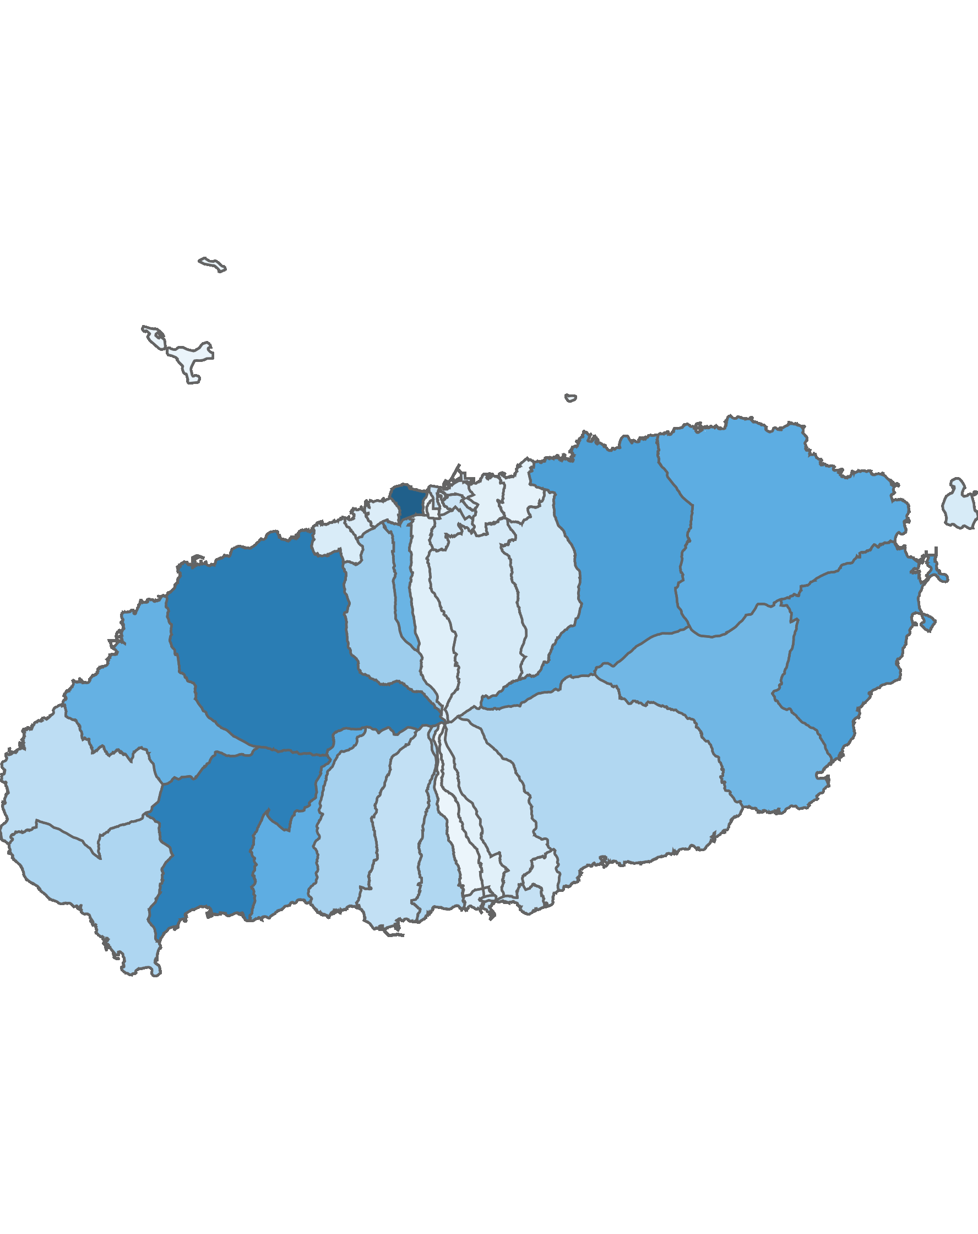
04. 행정동 단위 방문객 분석
3.1 청소년층 방문객 분석
10대 이하 방문객 수 : 상위 5위
(단위:명)
순위 | 시군명 | 행정동명 | 10대 이하 |  | 전체 방문객
 |  |  | 인구(명) | 비율(%)
1 | 제주시 | 용담2동 | 87,480 | 6.09 | 1,436,368
2 | 제주시 | 애월읍 | 70,790 | 7.12 | 994,139
3 | 서귀포시 | 안덕면 | 68,852 | 8.89 | 774,561
4 | 서귀포시 | 성산읍 | 51,418 | 7.6 | 676,745
5 | 제주시 | 조천읍 | 51,416 | 7.57 | 679,510
높음
낮음
※ 행정동 방문객 (등간격 분류)
10대 이하 청소년층 점유율 : 상위 5위
(단위:명)
순위 | 시군명 | 행정동명 | 10대 이하 청소년층 |  | 20대 ~ 30대 젊은층 |  | 40대 ~ 60대 중·장년층 |  | 70대 이상 노년층 |  | 전체 방문객
 |  |  | 인구(명) | 비율(%) | 인구(명) | 비율(%) | 인구(명) | 비율(%) | 인구(명) | 비율(%)
1 | 서귀포시 | 안덕면 | 68,852 | 8.89 | 334,538 | 43.19 | 346,916 | 44.79 | 24,255 | 3.13 | 774,561
2 | 서귀포시 | 대천동 | 15,294 | 8.46 | 72,754 | 40.24 | 85,777 | 47.44 | 6,993 | 3.87 | 180,818
3 | 서귀포시 | 표선면 | 38,635 | 8.44 | 170,164 | 37.18 | 230,671 | 50.4 | 18,212 | 3.98 | 457,682
4 | 제주시 | 일도1동 | 6,592 | 8.26 | 38,423 | 48.14 | 32,448 | 40.65 | 2,358 | 2.95 | 79,821
5 | 서귀포시 | 예래동 | 43,759 | 7.89 | 261,382 | 47.15 | 233,879 | 42.19 | 15,360 | 2.77 | 554,380

Slide 46
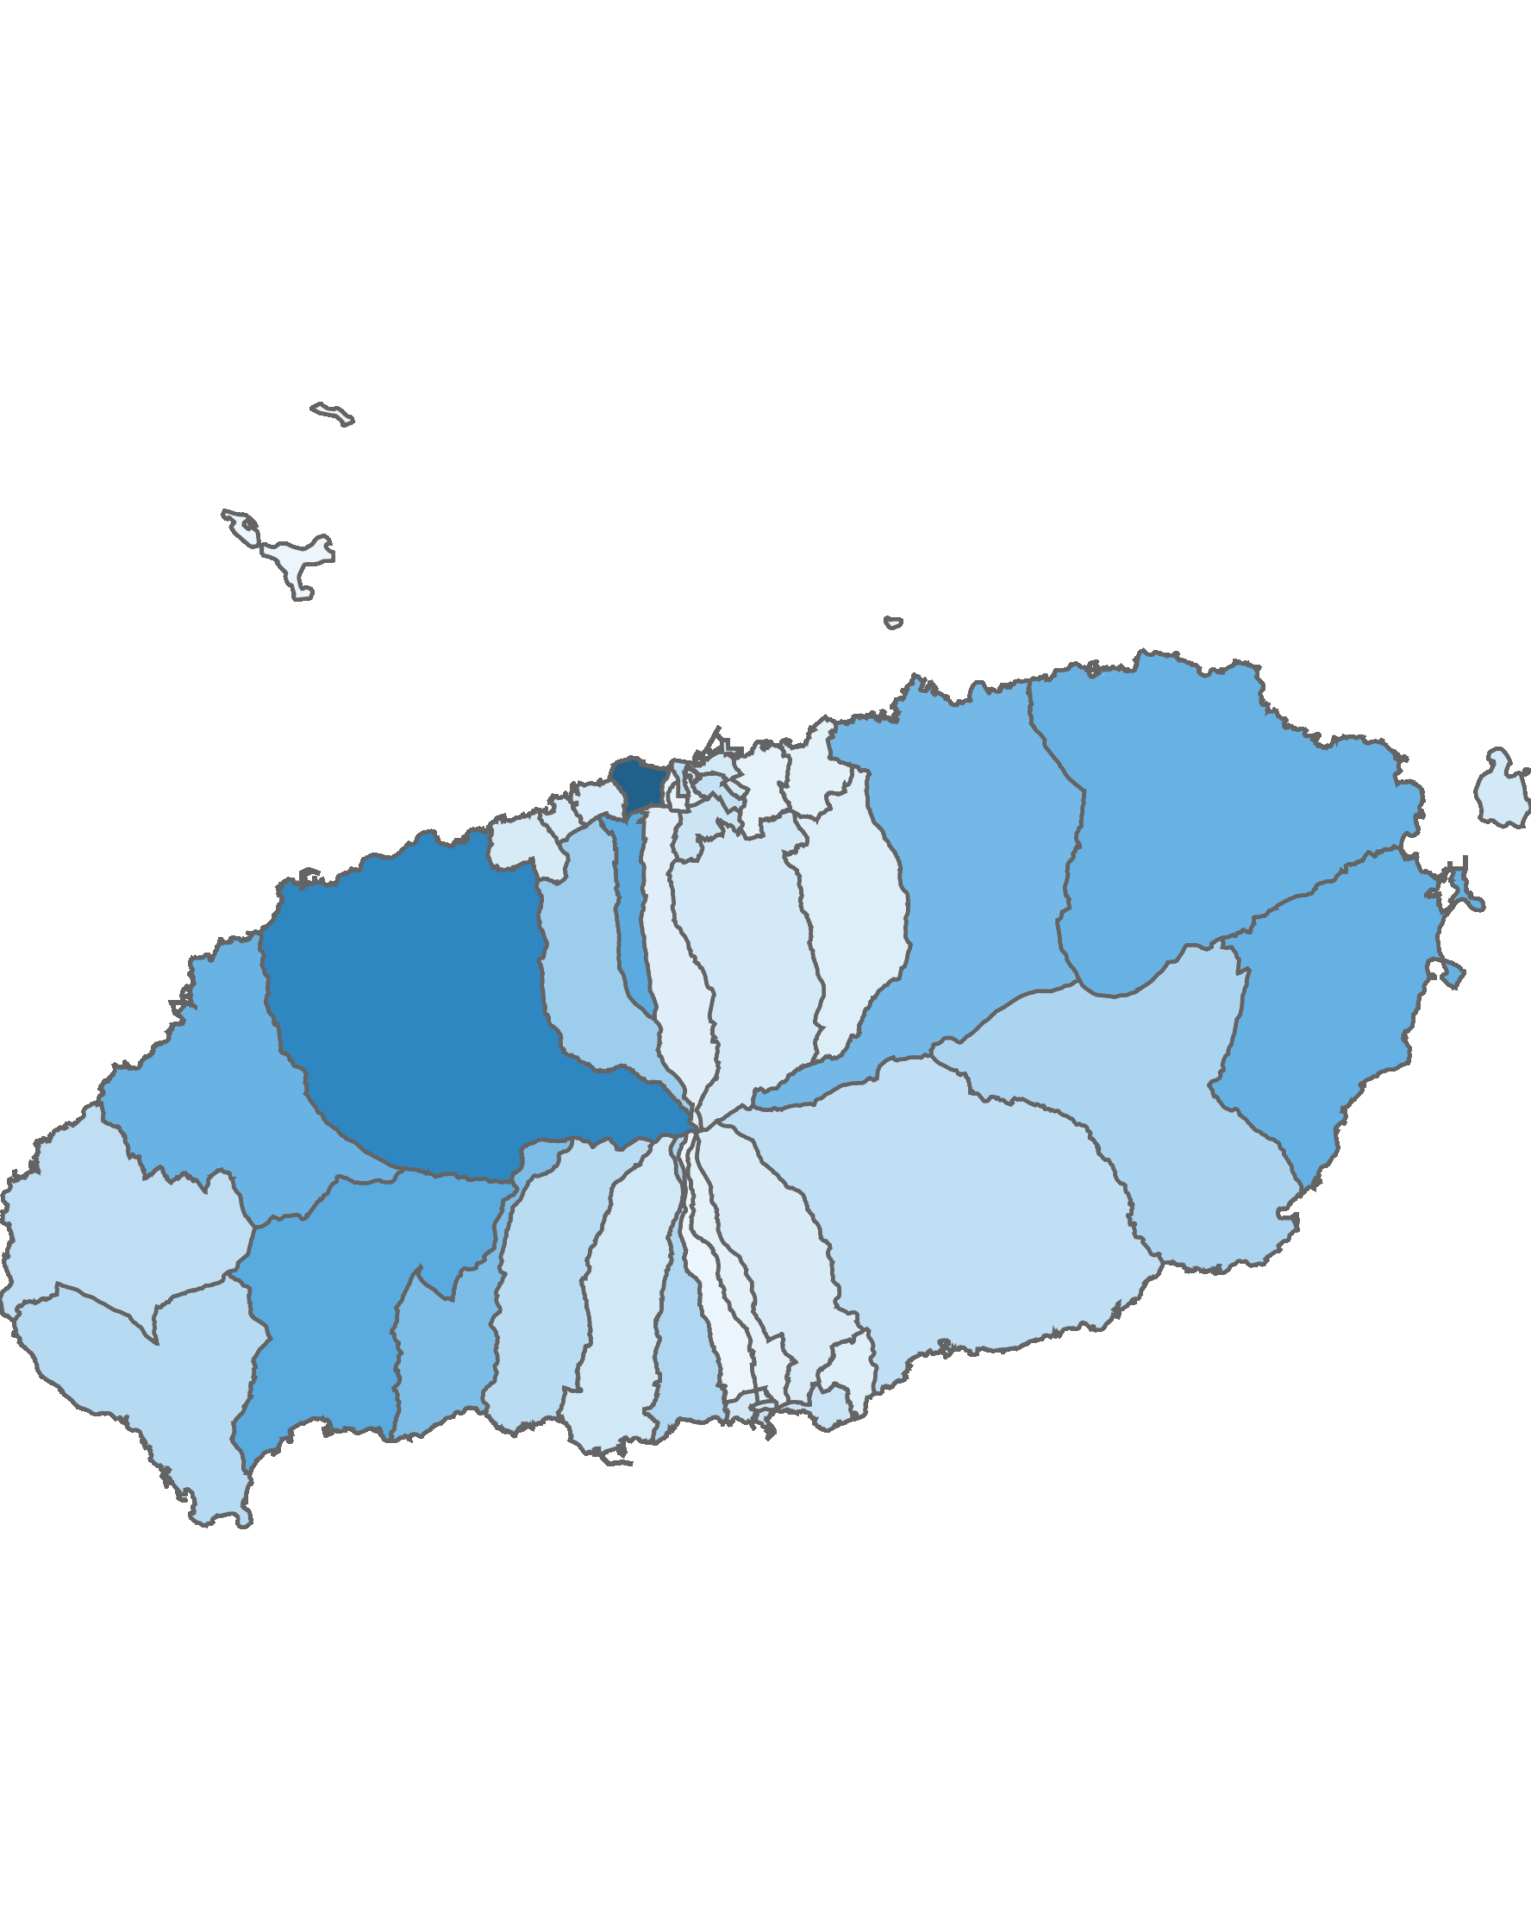
04. 행정동 단위 방문객 분석
3.2 젊은 층 방문객 분석
20대 ~ 30대 방문객 수: 상위 5위
(단위:명)
순위 | 시군명 | 행정동명 | 20대 ~ 30대 |  | 전체 방문객
 |  |  | 인구(명) | 비율(%)
1 | 제주시 | 용담2동 | 639,693 | 44.54 | 1,436,368
2 | 제주시 | 애월읍 | 475,974 | 47.88 | 994,139
3 | 서귀포시 | 안덕면 | 334,538 | 43.19 | 774,561
4 | 제주시 | 연동 | 329,473 | 47.38 | 695,442
5 | 서귀포시 | 성산읍 | 306,579 | 45.3 | 676,745
높음
낮음
※ 행정동 방문객 (등간격 분류)
20대 ~ 30대 젊은층 점유율 : 상위 5위
(단위:명)
순위 | 시군명 | 행정동명 | 10대 이하 청소년층 |  | 20대 ~ 30대 젊은층 |  | 40대 ~ 60대 중·장년층 |  | 70대 이상 노년층 |  | 전체 방문객
 |  |  | 인구(명) | 비율(%) | 인구(명) | 비율(%) | 인구(명) | 비율(%) | 인구(명) | 비율(%)
1 | 제주시 | 삼도2동 | 12,343 | 5.44 | 116,398 | 51.3 | 93,097 | 41.03 | 5,075 | 2.24 | 226,913
2 | 제주시 | 우도면 | 7,879 | 6.01 | 66,379 | 50.67 | 53,017 | 40.47 | 3,740 | 2.85 | 131,015
3 | 제주시 | 이도2동 | 10,321 | 5.93 | 87,294 | 50.17 | 71,715 | 41.21 | 4,673 | 2.69 | 174,003
4 | 제주시 | 용담1동 | 1,407 | 5.3 | 13,027 | 49.05 | 11,265 | 42.42 | 859 | 3.23 | 26,558
5 | 제주시 | 외도동 | 7,123 | 5.98 | 58,282 | 48.9 | 50,442 | 42.32 | 3,347 | 2.81 | 119,194

Slide 47

04. 행정동 단위 방문객 분석
3.3 중·장년층 방문객 분석
40대 ~ 60대 중·장년층 방문객 수 : 상위 5위
(단위:명)
순위 | 시군명 | 행정동명 | 40대 ~ 60대 |  | 전체 방문객
 |  |  | 인구(명) | 비율(%)
1 | 제주시 | 용담2동 | 672,289 | 46.8 | 1,436,368
2 | 제주시 | 애월읍 | 421,791 | 42.43 | 994,139
3 | 서귀포시 | 안덕면 | 346,916 | 44.79 | 774,561
4 | 제주시 | 조천읍 | 326,348 | 48.03 | 679,510
5 | 제주시 | 연동 | 307,392 | 44.2 | 695,442
높음
낮음
※ 행정동 방문객 (등간격 분류)
40대 ~ 60대 중·장년층 점유율 : 상위 5위
(단위:명)
순위 | 시군명 | 행정동명 | 10대 이하 청소년층 |  | 20대 ~ 30대 젊은층 |  | 40대 ~ 60대 중·장년층 |  | 70대 이상 노년층 |  | 전체 방문객
 |  |  | 인구(명) | 비율(%) | 인구(명) | 비율(%) | 인구(명) | 비율(%) | 인구(명) | 비율(%)
1 | 제주시 | 추자면 | 1,195 | 3.38 | 8,908 | 25.22 | 23,230 | 65.77 | 1,985 | 5.62 | 35,318
2 | 제주시 | 봉개동 | 10,714 | 7.77 | 41,592 | 30.18 | 79,152 | 57.43 | 6,364 | 4.62 | 137,822
3 | 제주시 | 건입동 | 6,912 | 4.16 | 63,316 | 38.06 | 90,781 | 54.58 | 5,328 | 3.2 | 166,337
4 | 서귀포시 | 남원읍 | 21,428 | 6.67 | 117,615 | 36.61 | 169,348 | 52.71 | 12,872 | 4.01 | 321,263
5 | 서귀포시 | 대정읍 | 22,484 | 6.13 | 142,189 | 38.75 | 188,750 | 51.43 | 13,546 | 3.69 | 366,969

Slide 48
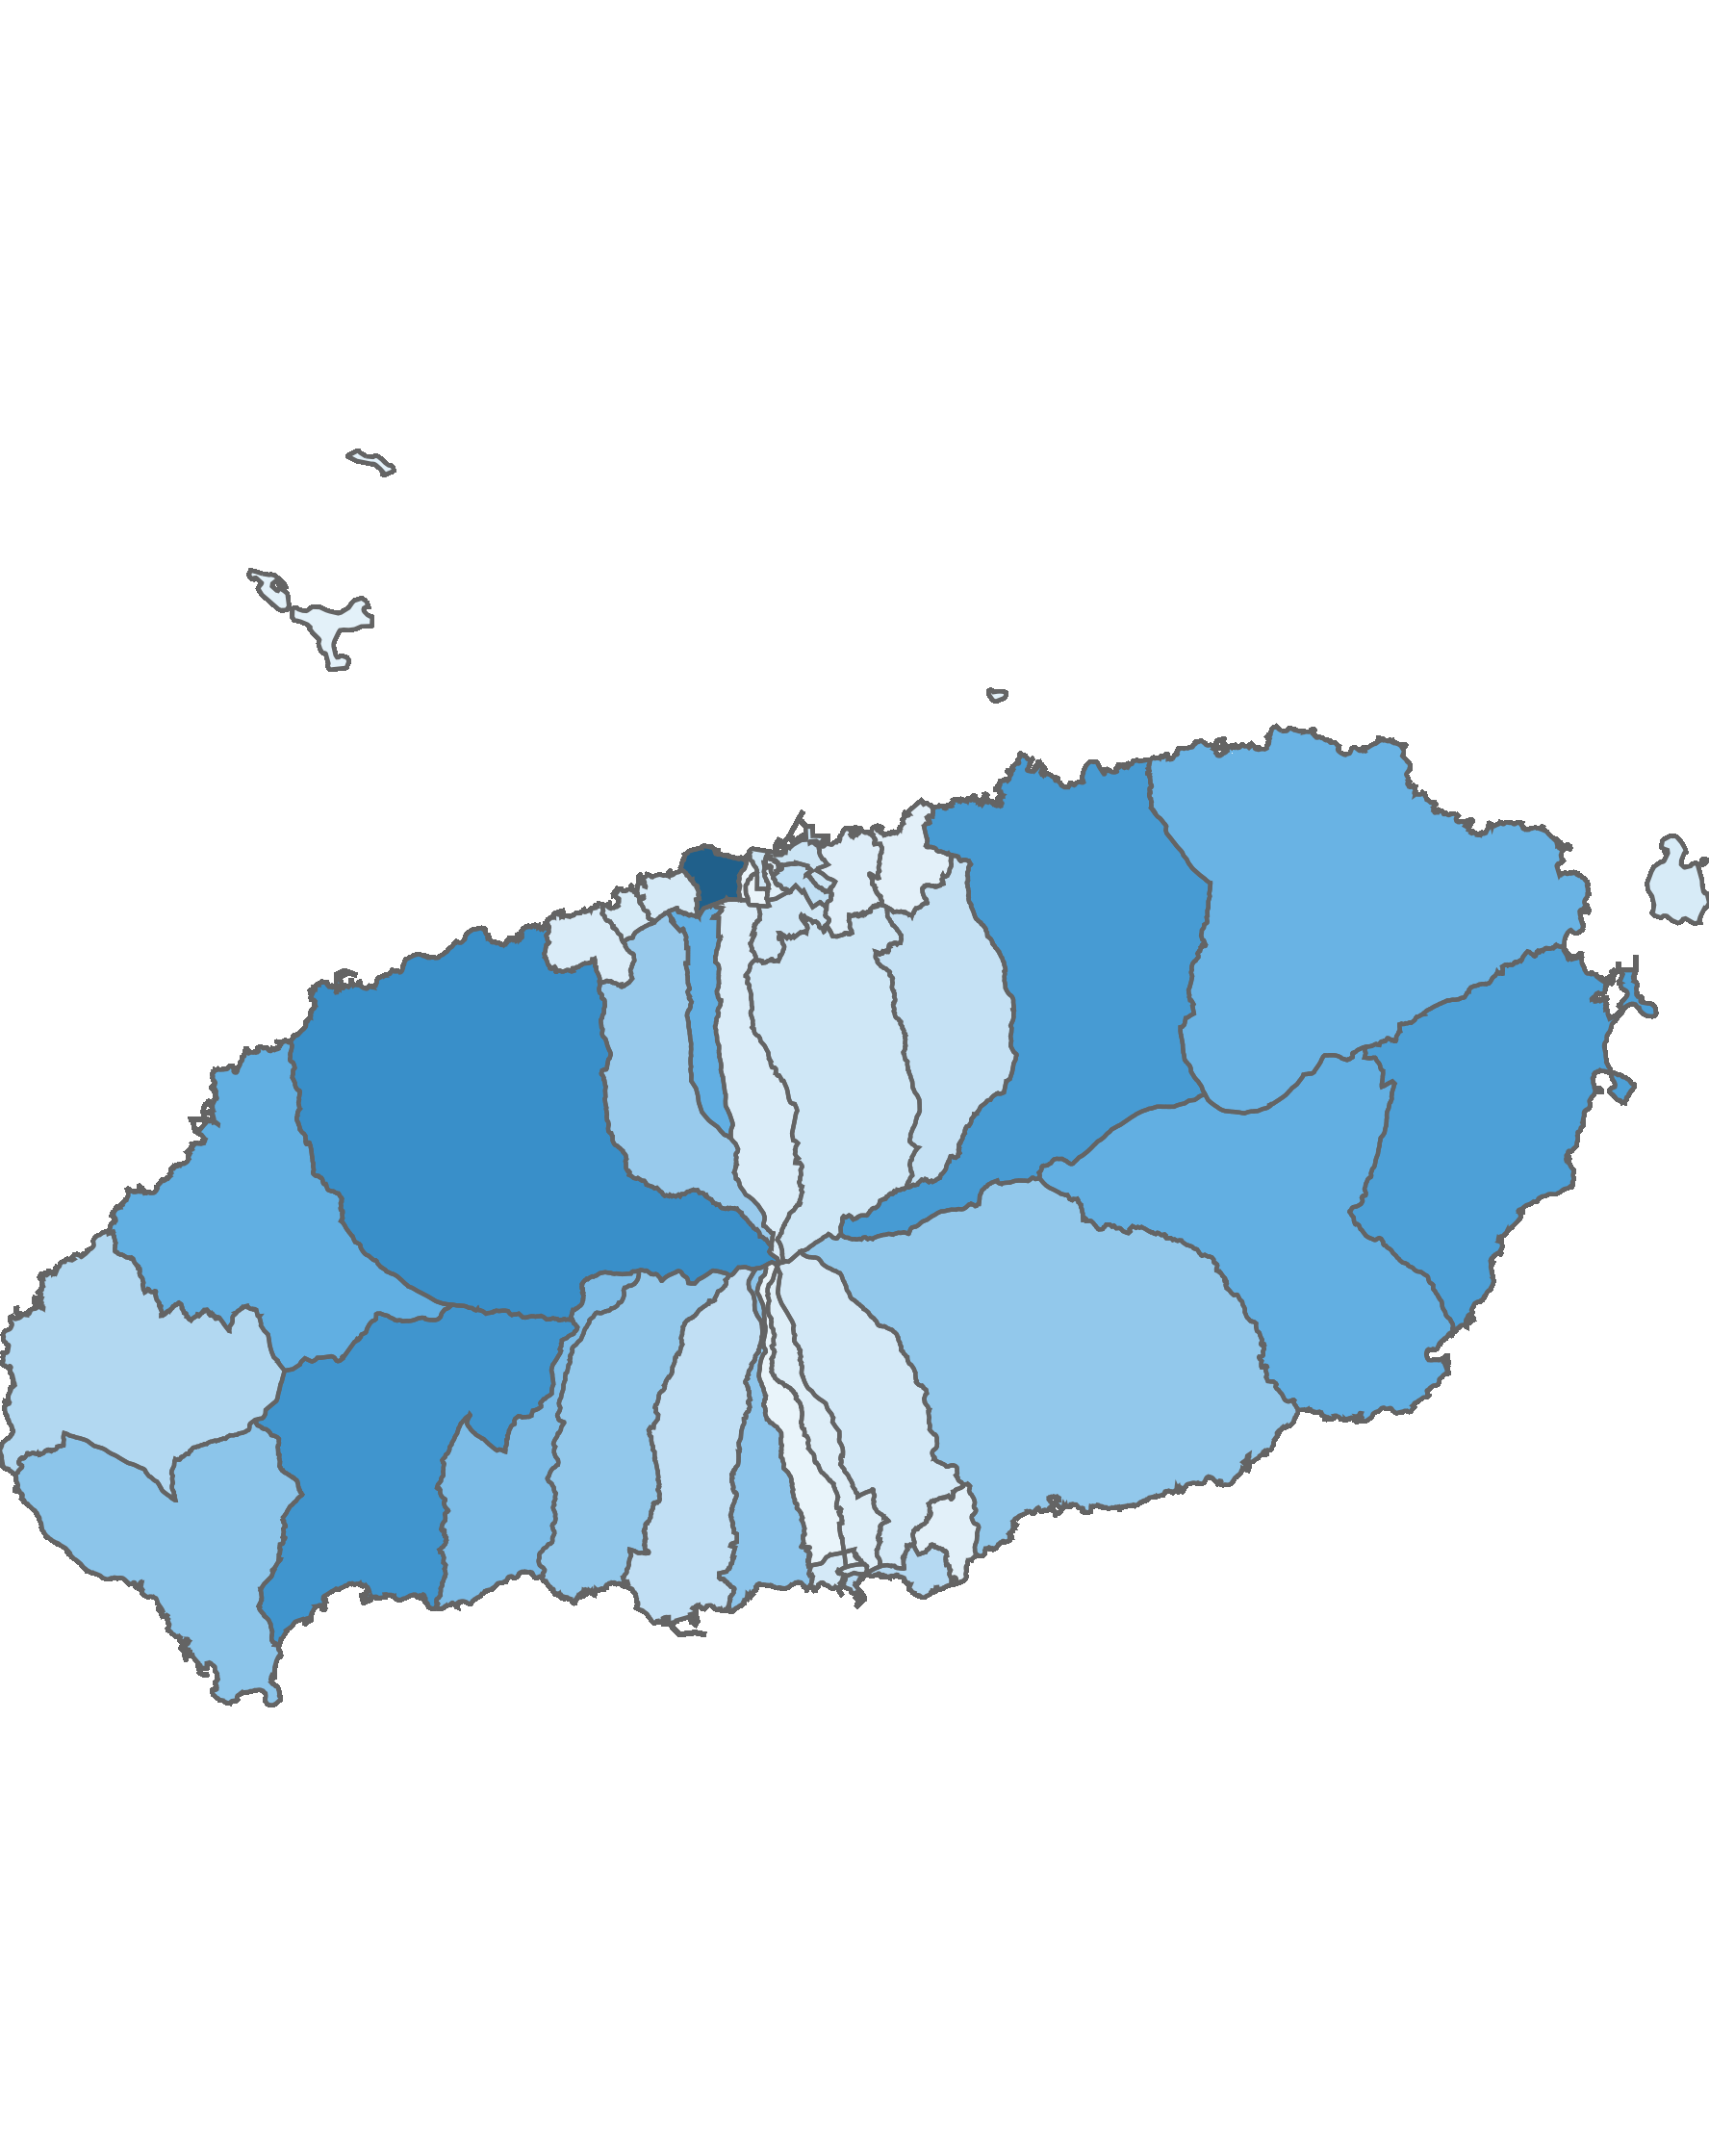
04. 행정동 단위 방문객 분석
3.4 노년층 방문객 분석
70대 이상 노년층 방문객 수 : 상위 5위
(단위:명)
순위 | 시군명 | 행정동명 | 70대 이상 |  | 전체 방문객
 |  |  | 인구(명) | 비율(%)
1 | 제주시 | 용담2동 | 36,906 | 2.57 | 1,436,368
2 | 제주시 | 애월읍 | 25,584 | 2.57 | 994,139
3 | 서귀포시 | 안덕면 | 24,255 | 3.13 | 774,561
4 | 제주시 | 조천읍 | 22,935 | 3.38 | 679,510
5 | 서귀포시 | 성산읍 | 21,784 | 3.22 | 676,745
높음
낮음
※ 행정동 방문객 (등간격 분류)
70대 이상 노년층 점유율 : 상위 5위
(단위:명)
순위 | 시군명 | 행정동명 | 10대 이하 청소년층 |  | 20대 ~ 30대 젊은층 |  | 40대 ~ 60대 중·장년층 |  | 70대 이상 노년층 |  | 전체 방문객
 |  |  | 인구(명) | 비율(%) | 인구(명) | 비율(%) | 인구(명) | 비율(%) | 인구(명) | 비율(%)
1 | 제주시 | 추자면 | 1,195 | 3.38 | 8,908 | 25.22 | 23,230 | 65.77 | 1,985 | 5.62 | 35,318
2 | 서귀포시 | 서홍동 | 1,130 | 5.31 | 8,614 | 40.47 | 10,500 | 49.33 | 1,040 | 4.89 | 21,284
3 | 제주시 | 화북동 | 3,820 | 6.85 | 21,816 | 39.15 | 27,487 | 49.32 | 2,604 | 4.67 | 55,727
4 | 제주시 | 봉개동 | 10,714 | 7.77 | 41,592 | 30.18 | 79,152 | 57.43 | 6,364 | 4.62 | 137,822
5 | 서귀포시 | 동홍동 | 4,308 | 6.55 | 25,181 | 38.28 | 33,536 | 50.98 | 2,761 | 4.2 | 65,786

Slide 49
Chapter. 05
블록 단위 방문객 분석

Slide 50
05. 블록 단위 방문객 분석
1.1 총 방문객 : 상위 15위
2021년 04월 기준
(단위:명)
순위 | 시군구명 | 블록명 | 2021년 04월
 |  |  | 인구(명) | 비율(%)
1 | 제주시 | 용담2 | 1,436,368 | 7.4
2 | 제주시 | 애월중산간(저) | 1,263,163 | 6.5
3 | 제주시 | 애월해안 | 1,084,173 | 5.6
4 | 제주시 | 조천해안 | 964,797 | 5
5 | 제주시 | 연동 | 750,829 | 3.9
6 | 서귀포시 | 예래해안 | 689,534 | 3.5
7 | 제주시 | 노형 | 595,490 | 3.1
8 | 서귀포시 | 안덕해안 | 539,993 | 2.8
9 | 서귀포시 | 성산해안 | 497,228 | 2.6
10 | 서귀포시 | 서광 | 470,166 | 2.4
11 | 제주시 | 한림해안 | 428,496 | 2.2
12 | 제주시 | 구좌해안 | 419,580 | 2.2
13 | 서귀포시 | 대륜 | 413,972 | 2.1
14 | 서귀포시 | 안덕중산간 | 405,278 | 2.1
15 | 서귀포시 | 대정해안 | 404,502 | 2.1
기타 |  |  | 9,090,305 | 46.7
합계 |  |  | 19,453,874 | 100
2021년 04월 기준 : 블록 단위 방문객 수
높음
낮음
※ 블록 방문객 (등간격 분류)

Slide 51
05. 블록 단위 방문객 분석
1.2 전년 대비 총 방문객 증감률
증가율 : 상위 15위
(단위:명)
감소율 : 상위 15위
(단위:명)
순위 | 시군명 | 블록명 | 2020년 04월 | 2021년 04월 | 인구차이 | 증감률
1 | 서귀포시 | 대륜산간 | 1,148 | 7,091 | 5,943 | 517.7
2 | 서귀포시 | 서홍산간 | 306 | 1,573 | 1,267 | 414
3 | 서귀포시 | 동홍산간 | 1,321 | 6,264 | 4,943 | 374.2
4 | 서귀포시 | 성읍 | 17,931 | 83,560 | 65,629 | 366
5 | 서귀포시 | 대륜 | 96,267 | 413,972 | 317,705 | 330
6 | 제주시 | 애월중산간(고) | 42,060 | 170,686 | 128,626 | 305.8
7 | 제주시 | 애월산간(저) | 46,440 | 173,681 | 127,241 | 274
8 | 제주시 | 봉개 | 14,036 | 47,973 | 33,937 | 241.8
9 | 제주시 | 애월중산간(저) | 378,974 | 1,263,163 | 884,189 | 233.3
10 | 서귀포시 | 서광 | 141,483 | 470,166 | 328,683 | 232.3
11 | 제주시 | 교래 | 101,711 | 337,328 | 235,617 | 231.6
12 | 제주시 | 삼도2 | 68,578 | 226,913 | 158,335 | 230.9
13 | 서귀포시 | 영천 | 45,184 | 145,243 | 100,059 | 221.4
14 | 서귀포시 | 대륜중산간 | 77,339 | 247,615 | 170,276 | 220.2
15 | 서귀포시 | 안덕중산간 | 131,713 | 405,278 | 273,565 | 207.7
순위 | 시군명 | 블록명 | 2020년 04월 | 2021년 04월 | 인구차이 | 증감률
1 | 제주시 | 노형산간 | 5,825 | 5,259 | -566 | -9.7
2 | 서귀포시 | 대천산간 | 5,152 | 5,071 | -81 | -1.6
3 | 제주시 | 추자 | 35,121 | 35,318 | 197 | 0.6
4 | 제주시 | 애월산간(고) | 6,352 | 8,049 | 1,697 | 26.7
5 | 제주시 | 봉개산간 | 1,841 | 2,417 | 576 | 31.3
6 | 제주시 | 제주대 | 60,381 | 87,250 | 26,869 | 44.5
7 | 제주시 | 연동중산간 | 4,979 | 7,432 | 2,453 | 49.3
8 | 제주시 | 오라중산간 | 9,118 | 14,359 | 5,241 | 57.5
9 | 제주시 | 이도2 | 110,059 | 174,004 | 63,945 | 58.1
10 | 제주시 | 화북 | 34,304 | 55,727 | 21,423 | 62.5
11 | 서귀포시 | 예래산간 | 7,732 | 12,682 | 4,950 | 64
12 | 제주시 | 오라산간 | 3,569 | 6,031 | 2,462 | 69
13 | 서귀포시 | 서홍 | 23,105 | 39,222 | 16,117 | 69.8
14 | 제주시 | 아라 | 83,911 | 143,093 | 59,182 | 70.5
15 | 제주시 | 조천산간 | 14,108 | 24,897 | 10,789 | 76.5

Slide 52
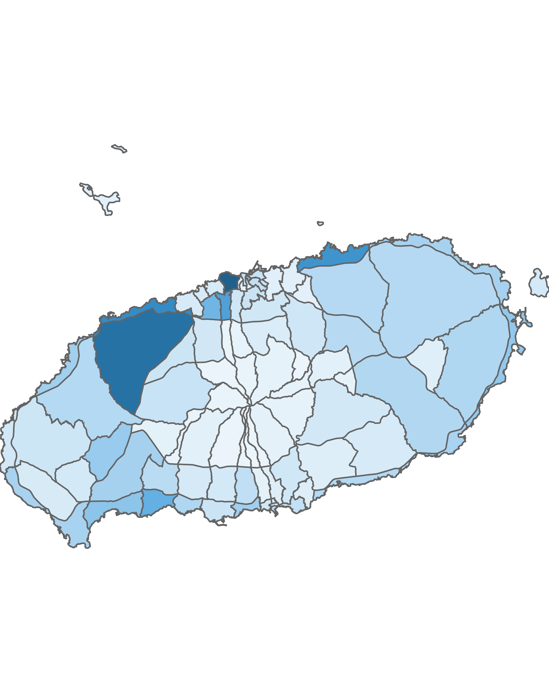
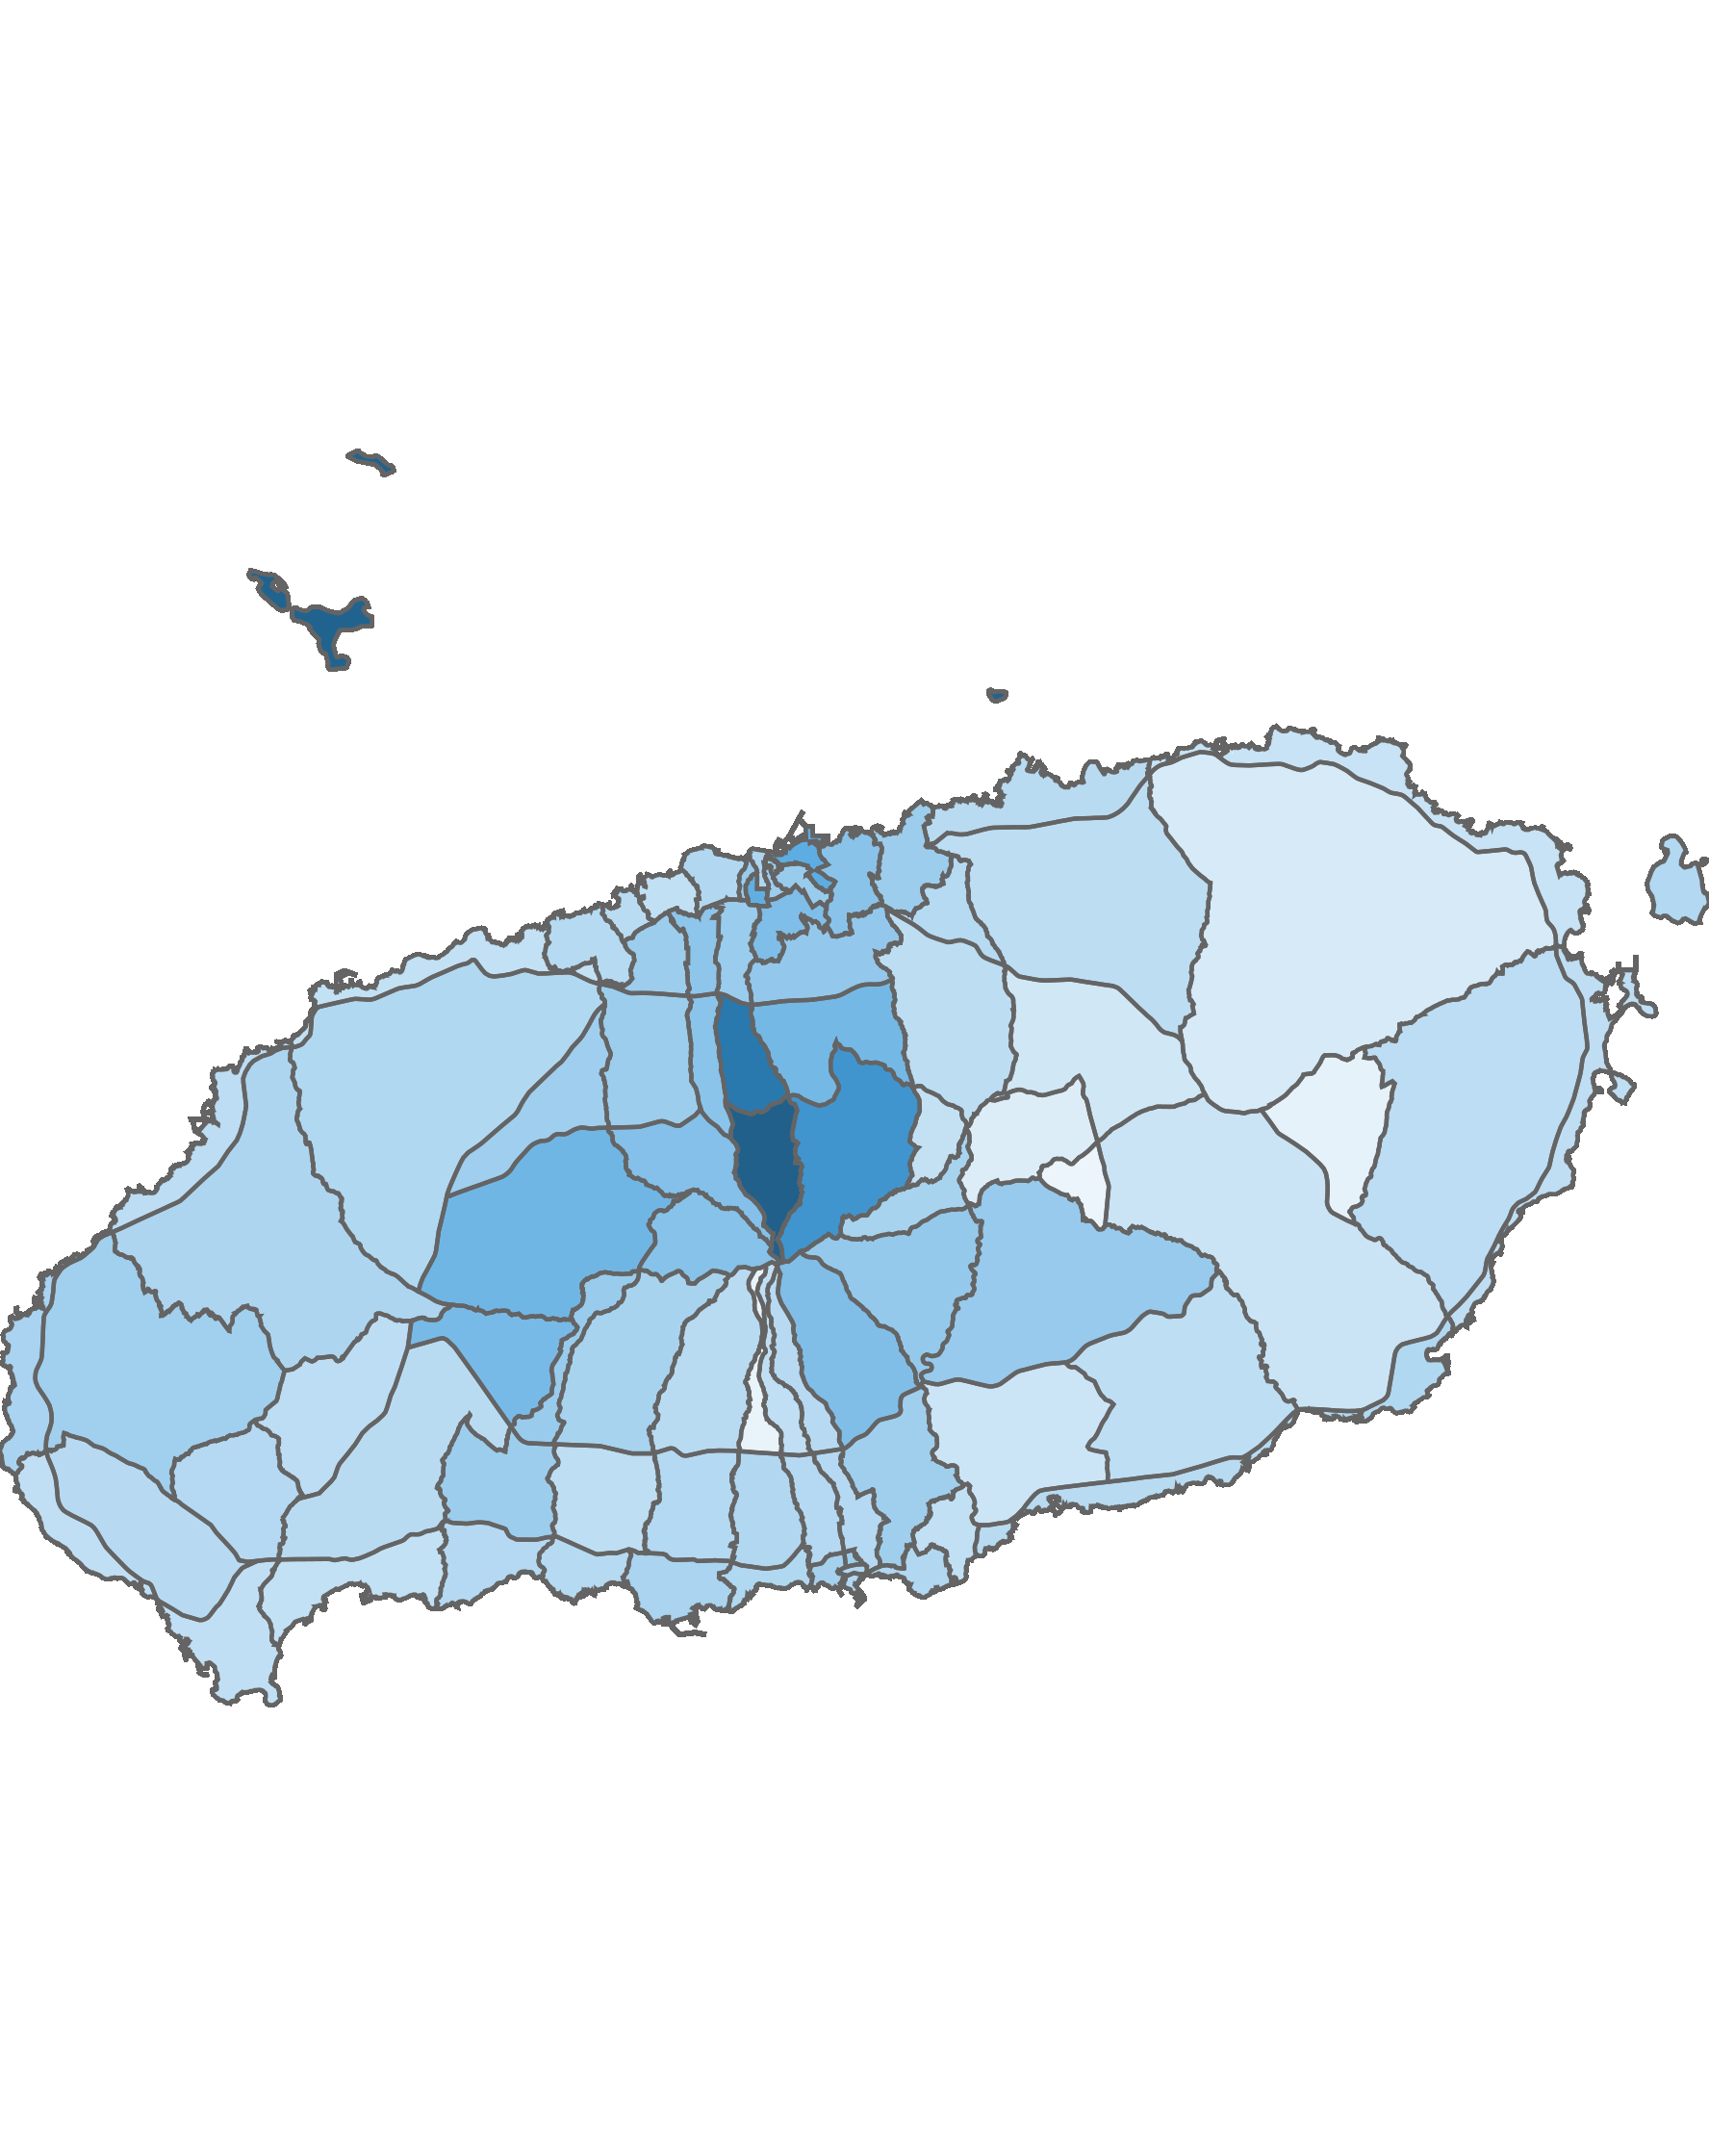
05. 블록 단위 방문객 분석
2.1 남성 방문객 분석
방문객 수 : 상위 10위
(단위:명)
남성 비율 : 상위 10위
(단위:명)
순위 | 시군명 | 블록명 | 남성 |  | 여성 |  | 총 인구
 |  |  | 인구(명) | 비율(%) | 인구(명) | 비율(%)
1 | 제주시 | 용담2 | 665,016 | 46.3 | 771,352 | 53.7 | 1,436,368
2 | 제주시 | 애월중산간(저) | 586,364 | 46.4 | 676,799 | 53.6 | 1,263,163
3 | 제주시 | 애월해안 | 472,626 | 43.6 | 611,547 | 56.4 | 1,084,173
4 | 제주시 | 조천해안 | 436,014 | 45.2 | 528,783 | 54.8 | 964,797
5 | 제주시 | 연동 | 381,920 | 50.9 | 368,909 | 49.1 | 750,829
6 | 서귀포 | 예래해안 | 315,619 | 45.8 | 373,915 | 54.2 | 689,534
7 | 제주시 | 노형 | 292,660 | 49.1 | 302,830 | 50.9 | 595,490
8 | 서귀포 | 안덕해안 | 235,547 | 43.6 | 304,446 | 56.4 | 539,993
9 | 서귀포 | 성산해안 | 220,234 | 44.3 | 276,994 | 55.7 | 497,228
10 | 서귀포 | 서광 | 210,351 | 44.7 | 259,815 | 55.3 | 470,166
순위 | 시군명 | 블록명 | 남성 |  | 여성 |  | 총 인구
 |  |  | 인구(명) | 비율(%) | 인구(명) | 비율(%)
1 | 제주시 | 오라산간 | 4,602 | 76.3 | 1,429 | 23.7 | 6,031
2 | 제주시 | 추자 | 26,710 | 75.6 | 8,608 | 24.4 | 35,318
3 | 제주시 | 오라중산간 | 10,002 | 69.7 | 4,357 | 30.3 | 14,359
4 | 제주시 | 아라산간 | 15,632 | 62.6 | 9,355 | 37.4 | 24,987
5 | 제주시 | 건입 | 94,253 | 56.7 | 72,084 | 43.3 | 166,337
6 | 제주시 | 삼도1 | 15,141 | 56.2 | 11,784 | 43.8 | 26,925
7 | 제주시 | 애월산간(저) | 94,686 | 54.5 | 78,995 | 45.5 | 173,681
8 | 제주시 | 제주대 | 47,115 | 54 | 40,135 | 46 | 87,250
9 | 서귀포 | 안덕산간 | 19,632 | 53.5 | 17,078 | 46.5 | 36,710
10 | 제주시 | 이도2 | 91,670 | 52.7 | 82,334 | 47.3 | 174,004
남성 방문객 수
남성 비율
높음
낮음
높음
낮음
52
※ 블록 방문객 (등간격 분류)
※ 블록 비율 (등간격 분류)

Slide 53
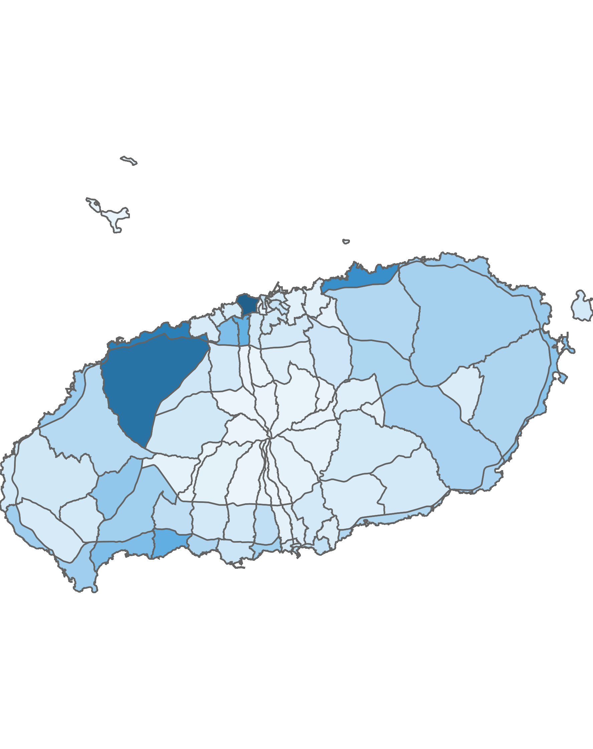
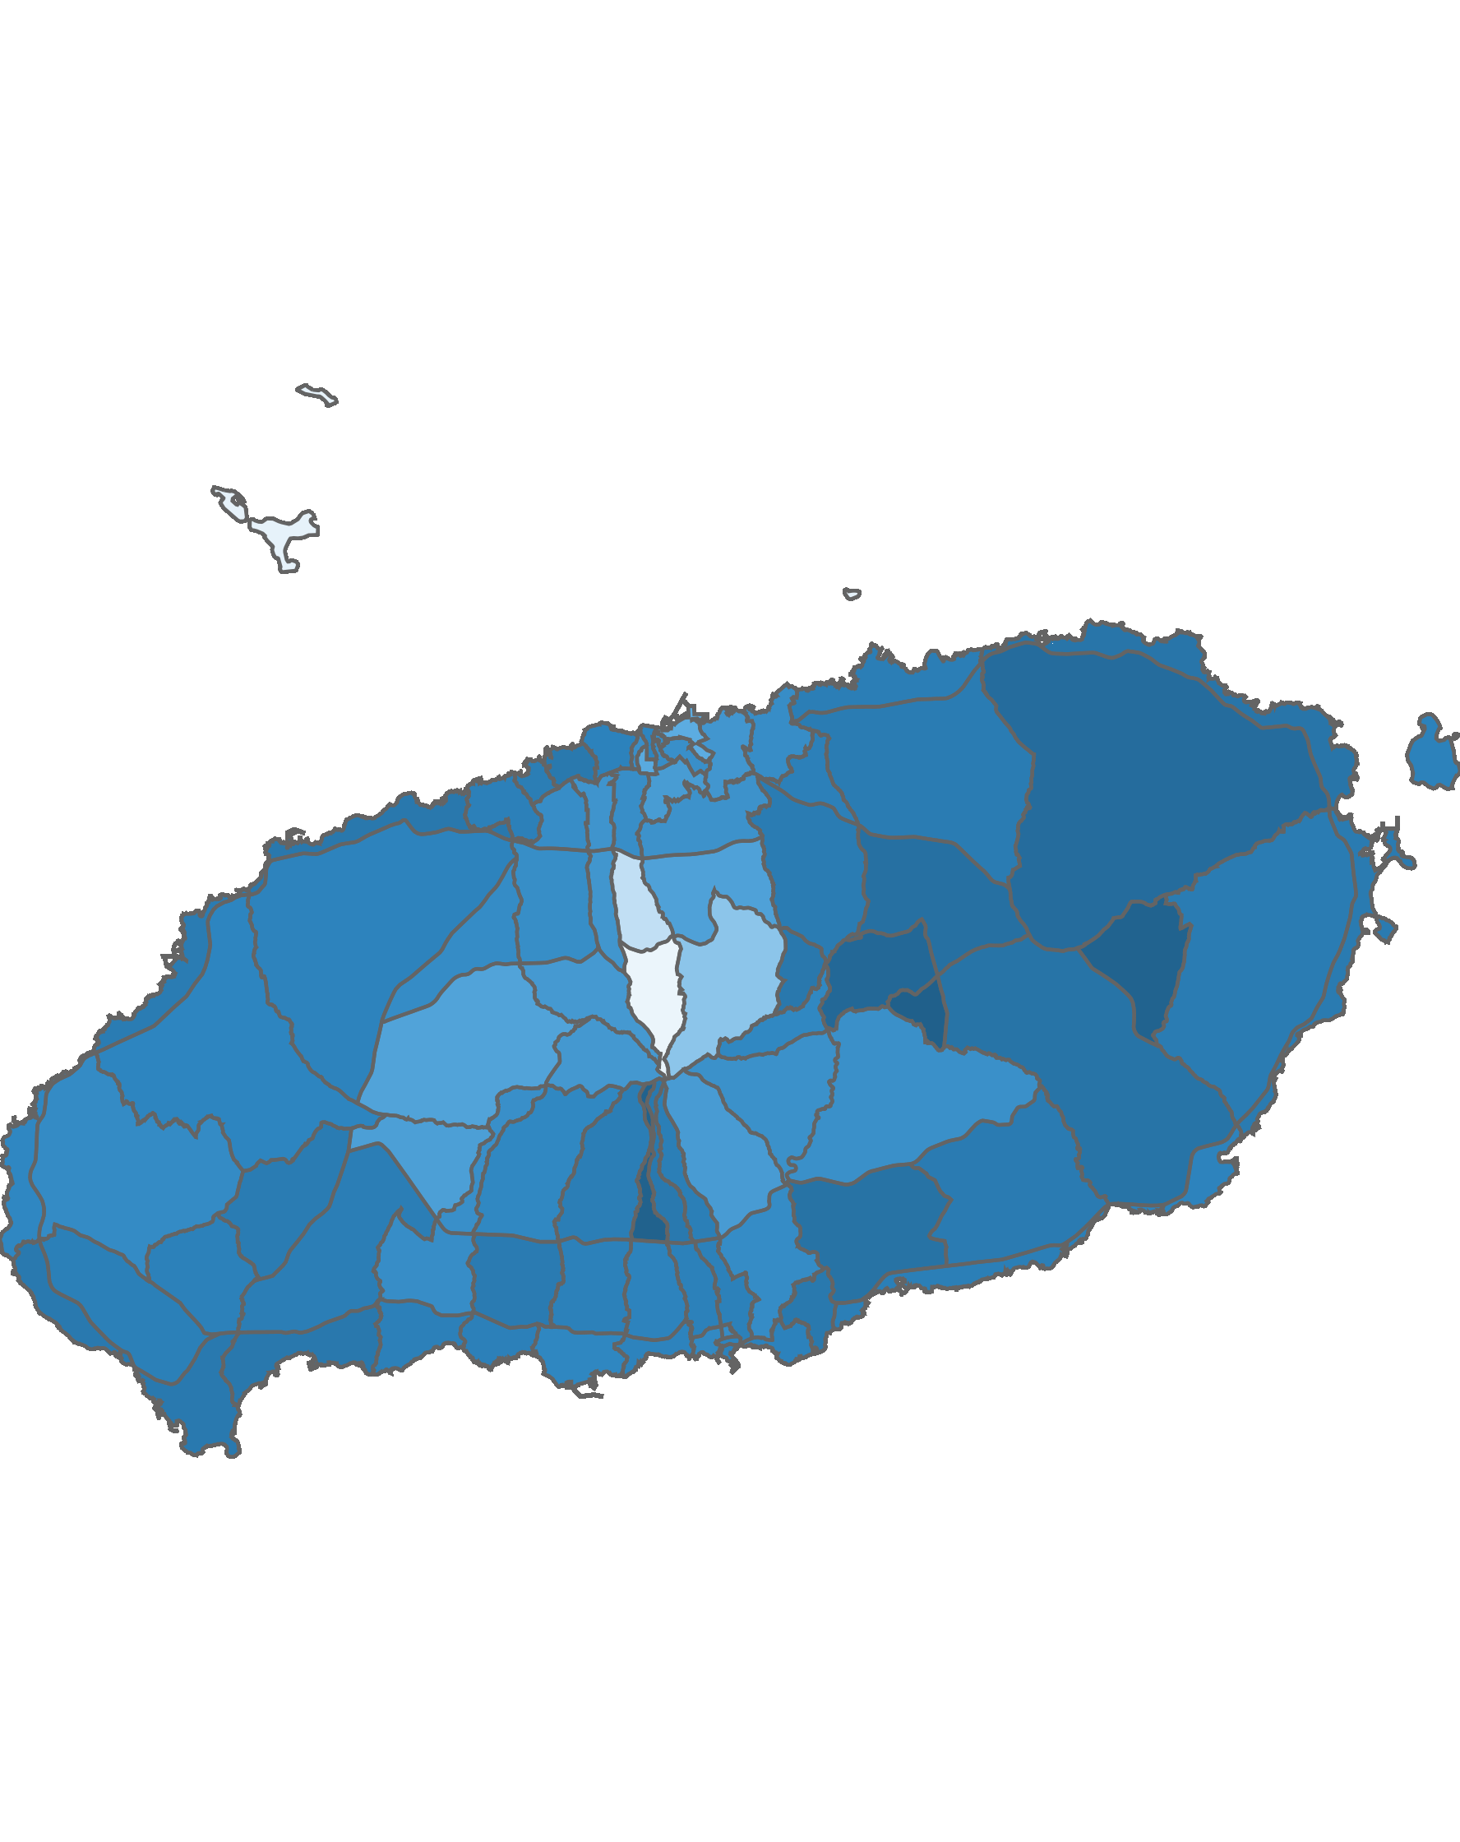
05. 블록 단위 방문객 분석
2.2 여성 방문객 분석
방문객 수 : 상위 10위
(단위:명)
여성 비율 : 상위 10위
(단위:명)
순위 | 시군명 | 블록명 | 남성 |  | 여성 |  | 총 인구
 |  |  | 인구(명) | 비율(%) | 인구(명) | 비율(%)
1 | 제주시 | 용담2 | 665,016 | 46.3 | 771,352 | 53.7 | 1,436,368
2 | 제주시 | 애월중산간(저) | 586,364 | 46.4 | 676,799 | 53.6 | 1,263,163
3 | 제주시 | 애월해안 | 472,626 | 43.6 | 611,547 | 56.4 | 1,084,173
4 | 제주시 | 조천해안 | 436,014 | 45.2 | 528,783 | 54.8 | 964,797
5 | 서귀포 | 예래해안 | 315,619 | 45.8 | 373,915 | 54.2 | 689,534
6 | 제주시 | 연동 | 381,920 | 50.9 | 368,909 | 49.1 | 750,829
7 | 서귀포 | 안덕해안 | 235,547 | 43.6 | 304,446 | 56.4 | 539,993
8 | 제주시 | 노형 | 292,660 | 49.1 | 302,830 | 50.9 | 595,490
9 | 서귀포 | 성산해안 | 220,234 | 44.3 | 276,994 | 55.7 | 497,228
10 | 서귀포 | 서광 | 210,351 | 44.7 | 259,815 | 55.3 | 470,166
순위 | 시군명 | 블록명 | 남성 |  | 여성 |  | 총 인구
 |  |  | 인구(명) | 비율(%) | 인구(명) | 비율(%)
1 | 서귀포 | 사려니(표선) | 12,132 | 37.4 | 20,315 | 62.6 | 32,447
2 | 서귀포 | 대륜산간 | 2,681 | 37.8 | 4,410 | 62.2 | 7,091
3 | 서귀포 | 성읍 | 31,861 | 38.1 | 51,699 | 61.9 | 83,560
4 | 제주시 | 사려니(조천) | 23,508 | 39.6 | 35,810 | 60.4 | 59,318
5 | 제주시 | 구좌중산간 | 146,033 | 40.6 | 213,346 | 59.4 | 359,379
6 | 제주시 | 교래 | 140,090 | 41.5 | 197,238 | 58.5 | 337,328
7 | 서귀포 | 남원중산간(서) | 35,095 | 42.2 | 48,150 | 57.8 | 83,245
8 | 서귀포 | 표선중산간 | 151,989 | 42.6 | 204,422 | 57.4 | 356,411
9 | 제주시 | 구좌해안 | 179,485 | 42.8 | 240,095 | 57.2 | 419,580
10 | 제주시 | 봉개산간 | 1,052 | 43.5 | 1,365 | 56.5 | 2,417
여성 방문객 수
여성 비율
높음
낮음
높음
낮음
53
※ 블록 방문객 (등간격 분류)
※ 블록 비율 (등간격 분류)

Slide 54
05. 블록 단위 방문객 분석
2.3 전년 대비 남/녀 방문객 증가율
남성 증가율 : 상위 15위
(단위:명)
여성 증가율 : 상위 15위
(단위:명)
순위 | 시군명 | 블록명 | 2020년 04월 | 2021년 04월 | 인구차이 | 감소율
1 | 서귀포시 | 대륜산간 | 566 | 2,681 | 2,115 | 373.67
2 | 서귀포시 | 동홍산간 | 664 | 2,852 | 2,188 | 329.52
3 | 서귀포시 | 서홍산간 | 173 | 692 | 519 | 300
4 | 서귀포시 | 대륜 | 50,736 | 192,135 | 141,399 | 278.7
5 | 제주시 | 애월중산간(고) | 24,262 | 83,229 | 58,967 | 243.04
6 | 서귀포시 | 성읍 | 9,333 | 31,861 | 22,528 | 241.38
7 | 제주시 | 애월산간(저) | 29,374 | 94,686 | 65,312 | 222.35
8 | 제주시 | 삼도2 | 35,669 | 106,545 | 70,876 | 198.7
9 | 서귀포시 | 영천 | 24,518 | 70,725 | 46,207 | 188.46
10 | 제주시 | 애월중산간(저) | 203,518 | 586,364 | 382,846 | 188.11
11 | 서귀포시 | 천지 | 25,711 | 72,663 | 46,952 | 182.61
12 | 서귀포시 | 서광 | 74,458 | 210,351 | 135,893 | 182.51
13 | 제주시 | 교래 | 50,513 | 140,090 | 89,577 | 177.33
14 | 서귀포시 | 대륜중산간 | 41,570 | 115,045 | 73,475 | 176.75
15 | 제주시 | 봉개 | 7,931 | 21,929 | 13,998 | 176.5
순위 | 시군명 | 블록명 | 2020년 04월 | 2021년 04월 | 인구차이 | 감소율
1 | 서귀포시 | 대륜산간 | 582 | 4,410 | 3,828 | 657.73
2 | 서귀포시 | 서홍산간 | 133 | 881 | 748 | 562.41
3 | 서귀포시 | 성읍 | 8,598 | 51,699 | 43,101 | 501.29
4 | 서귀포시 | 동홍산간 | 657 | 3,412 | 2,755 | 419.33
5 | 제주시 | 애월중산간(고) | 17,798 | 87,457 | 69,659 | 391.39
6 | 서귀포시 | 대륜 | 45,531 | 221,837 | 176,306 | 387.22
7 | 제주시 | 애월산간(저) | 17,066 | 78,995 | 61,929 | 362.88
8 | 제주시 | 봉개 | 6,105 | 26,044 | 19,939 | 326.6
9 | 서귀포시 | 서광 | 67,025 | 259,815 | 192,790 | 287.64
10 | 제주시 | 애월중산간(저) | 175,456 | 676,799 | 501,343 | 285.74
11 | 제주시 | 교래 | 51,198 | 197,238 | 146,040 | 285.25
12 | 서귀포시 | 대륜중산간 | 35,769 | 132,570 | 96,801 | 270.63
13 | 제주시 | 삼도2 | 32,909 | 120,368 | 87,459 | 265.76
14 | 제주시 | 사려니(조천) | 9,871 | 35,810 | 25,939 | 262.78
15 | 제주시 | 아라산간 | 2,585 | 9,355 | 6,770 | 261.9

Slide 55
05. 블록 단위 방문객 분석
2.4 전년 대비 남/녀 방문객 감소율
남성 감소율 : 상위 15위
(단위:명)
여성 감소율 : 상위 15위
(단위:명)
순위 | 시군명 | 블록명 | 2020년 04월 | 2021년 04월 | 인구차이 | 감소율
1 | 서귀포시 | 대천산간 | 2,793 | 2,296 | -497 | -17.79
2 | 제주시 | 노형산간 | 3,208 | 2,738 | -470 | -14.65
3 | 제주시 | 추자 | 26,776 | 26,710 | -66 | -0.25
4 | 제주시 | 봉개산간 | 1,006 | 1,052 | 46 | 4.57
5 | 제주시 | 애월산간(고) | 3,707 | 4,173 | 466 | 12.57
6 | 제주시 | 제주대 | 40,929 | 47,115 | 6,186 | 15.11
7 | 제주시 | 연동중산간 | 2,820 | 3,805 | 985 | 34.93
8 | 제주시 | 조천산간 | 8,206 | 11,894 | 3,688 | 44.94
9 | 서귀포시 | 서홍 | 12,319 | 17,999 | 5,680 | 46.11
10 | 제주시 | 화북 | 19,556 | 28,637 | 9,081 | 46.44
11 | 제주시 | 이도2 | 61,677 | 91,670 | 29,993 | 48.63
12 | 서귀포시 | 예래산간 | 4,210 | 6,284 | 2,074 | 49.26
13 | 제주시 | 아라 | 46,520 | 71,956 | 25,436 | 54.68
14 | 제주시 | 오라중산간 | 6,359 | 10,002 | 3,643 | 57.29
15 | 제주시 | 노형중산간 | 44,209 | 69,832 | 25,623 | 57.96
순위 | 시군명 | 블록명 | 2020년 04월 | 2021년 04월 | 인구차이 | 감소율
1 | 제주시 | 노형산간 | 2,617 | 2,521 | -96 | -3.67
2 | 제주시 | 추자 | 8,345 | 8,608 | 263 | 3.15
3 | 서귀포시 | 대천산간 | 2,359 | 2,775 | 416 | 17.63
4 | 제주시 | 애월산간(고) | 2,645 | 3,876 | 1,231 | 46.54
5 | 제주시 | 오라중산간 | 2,759 | 4,357 | 1,598 | 57.92
6 | 제주시 | 봉개산간 | 835 | 1,365 | 530 | 63.47
7 | 제주시 | 연동중산간 | 2,159 | 3,627 | 1,468 | 67.99
8 | 제주시 | 이도2 | 48,382 | 82,334 | 33,952 | 70.17
9 | 서귀포시 | 예래산간 | 3,522 | 6,398 | 2,876 | 81.66
10 | 제주시 | 화북 | 14,748 | 27,090 | 12,342 | 83.69
11 | 제주시 | 아라 | 37,391 | 71,137 | 33,746 | 90.25
12 | 제주시 | 오라산간 | 751 | 1,429 | 678 | 90.28
13 | 제주시 | 삼도1 | 6,050 | 11,784 | 5,734 | 94.78
14 | 서귀포시 | 서홍 | 10,786 | 21,223 | 10,437 | 96.76
15 | 서귀포시 | 동홍 | 20,614 | 41,732 | 21,118 | 102.44

Slide 56
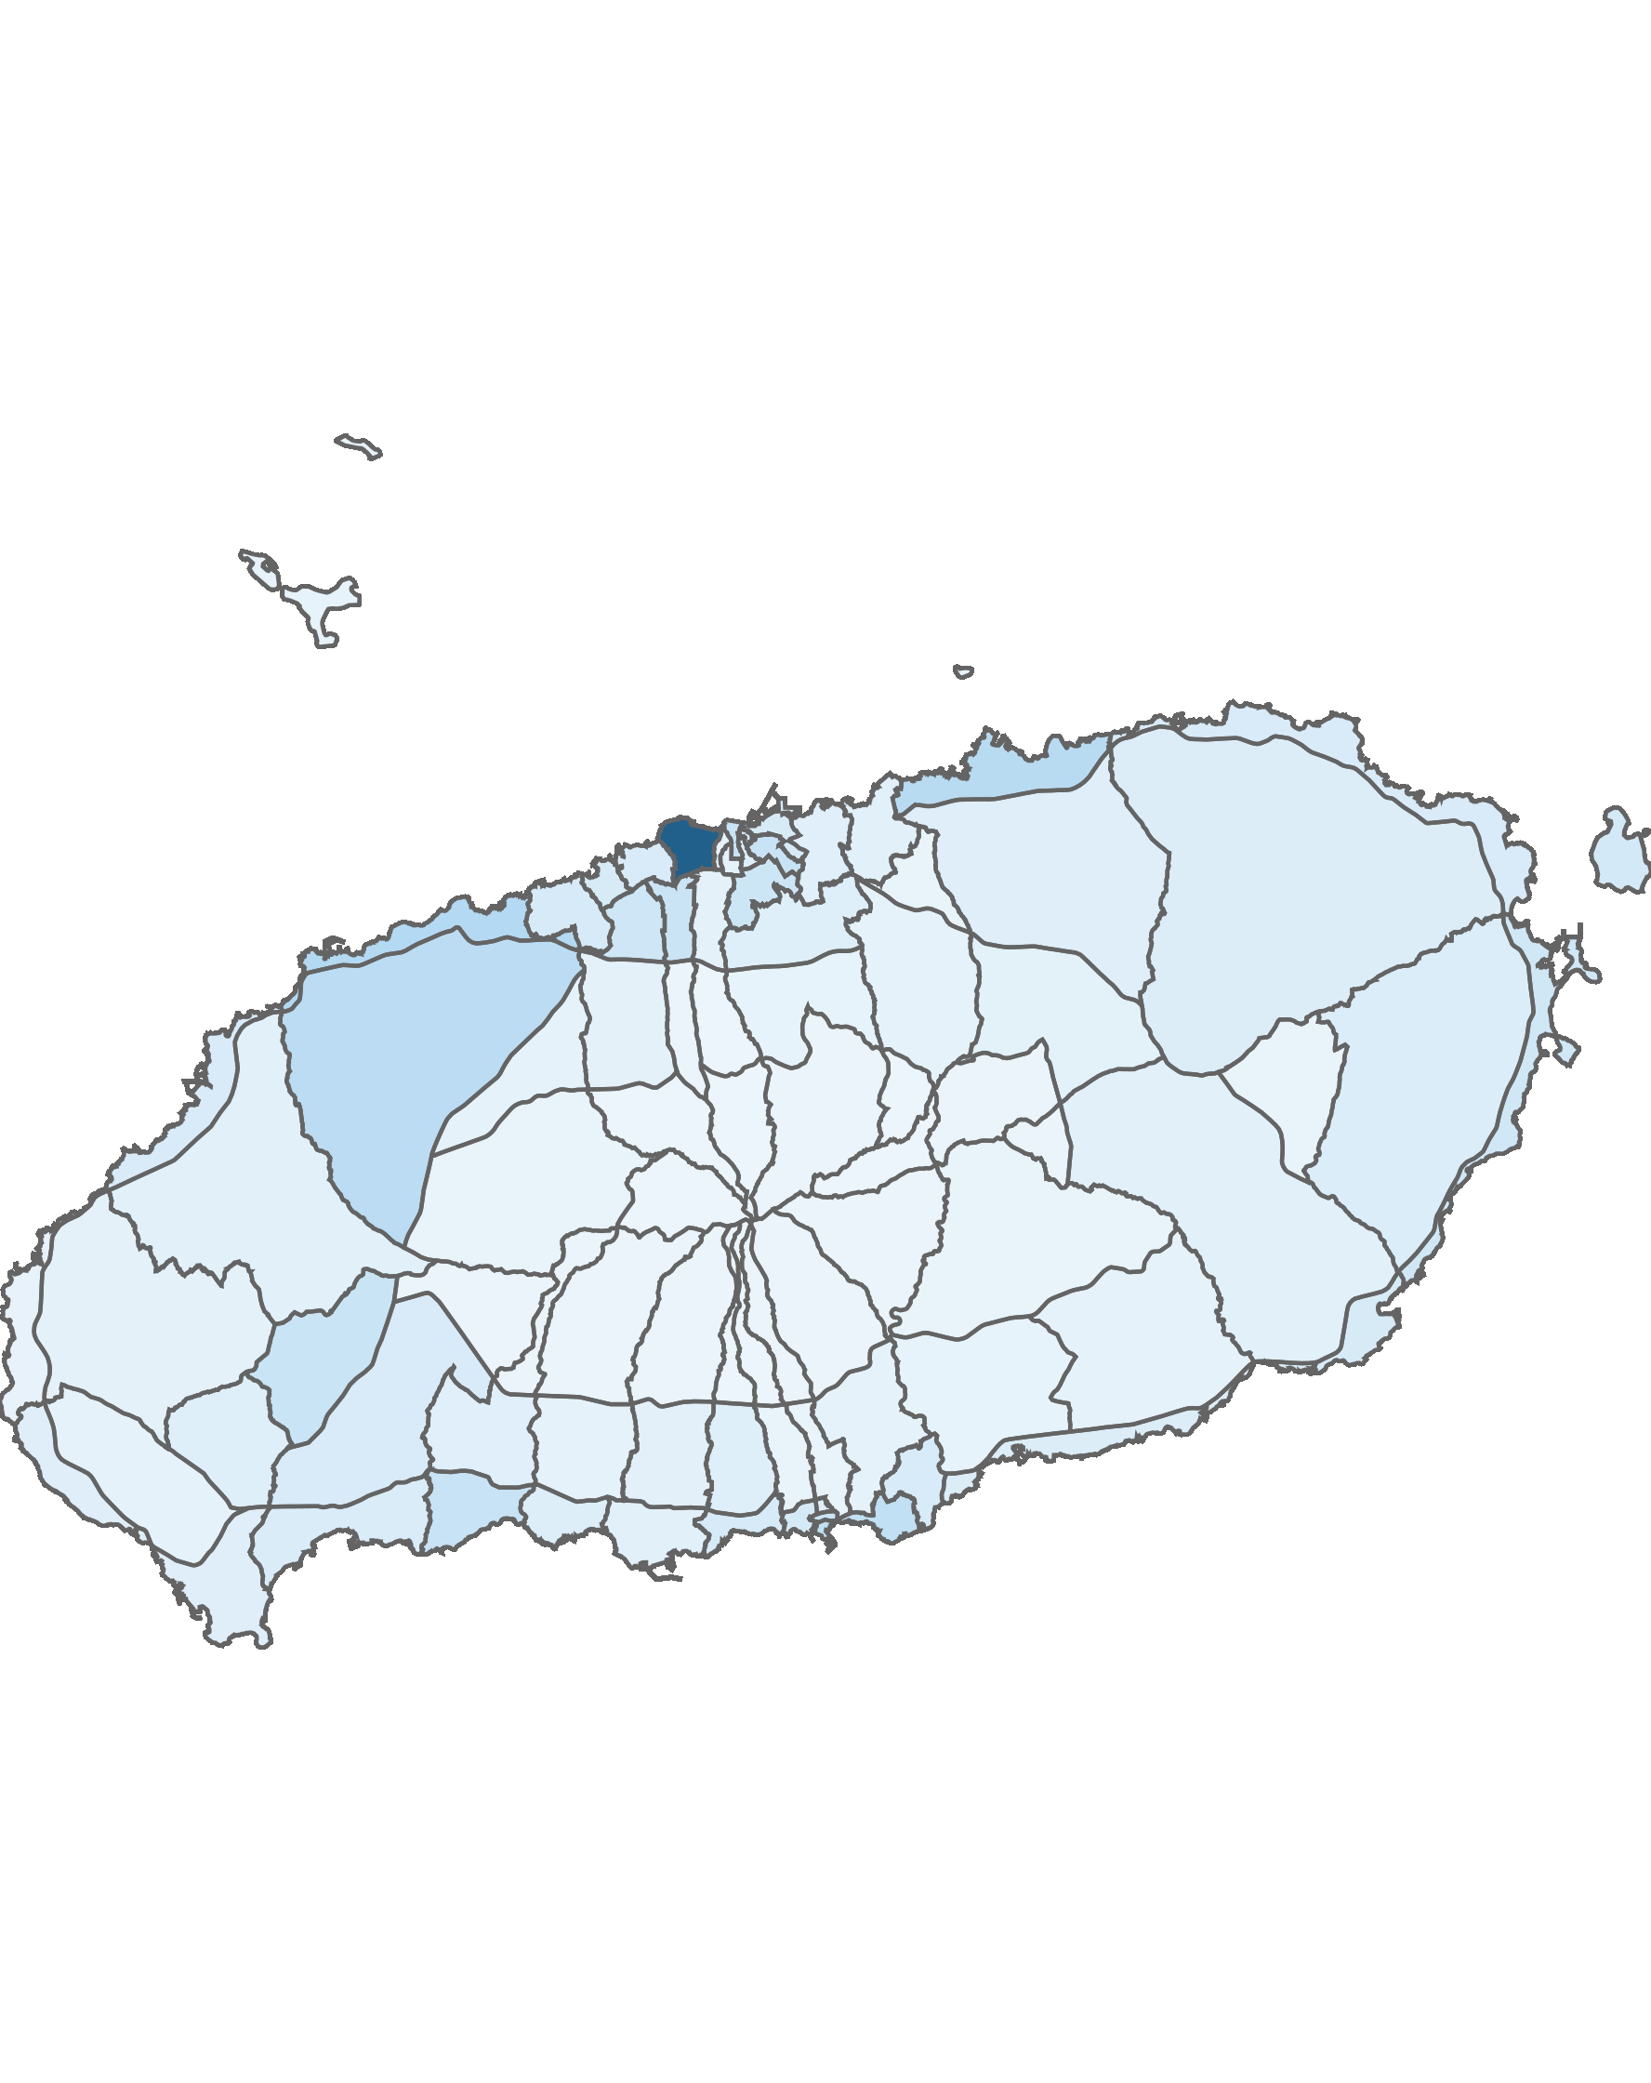
05. 블록 단위 방문객 분석
3.1 청소년층 방문객 분석
10대 이하 방문객 수 : 상위 5위
(단위:명)
순위 | 시군명 | 블록명 | 10대 이하 |  | 전체 방문객
 |  |  | 인구(명) | 비율(%)
1 | 제주시 | 용담2 | 87,480 | 6.09 | 1,436,368
2 | 제주시 | 애월해안 | 19,454 | 1.79 | 1,084,173
3 | 제주시 | 조천해안 | 17,514 | 1.82 | 964,797
4 | 제주시 | 애월중산간(저) | 16,837 | 1.33 | 1,263,163
5 | 서귀포시 | 송산 | 14,251 | 6.17 | 230,820
높음
낮음
※ 블록 방문객 (등간격 분류)
10대 이하 청소년층 점유율 : 상위 5위
(단위:명)
순위 | 시군명 | 블록명 | 10대 이하 청소년층 |  | 20대 ~ 30대 젊은층 |  | 40대 ~ 60대 중·장년층 |  | 70대 이상 노년층 |  | 전체 방문객
 |  |  | 인구(명) | 비율(%) | 인구(명) | 비율(%) | 인구(명) | 비율(%) | 인구(명) | 비율(%)
1 | 제주시 | 일도1 | 6,592 | 8.26 | 38,423 | 48.14 | 32,448 | 40.65 | 2,358 | 2.95 | 79,821
2 | 서귀포시 | 효돈 | 6,373 | 7.67 | 38,231 | 46.03 | 36,355 | 43.77 | 2,098 | 2.53 | 83,057
3 | 제주시 | 화북 | 3,820 | 6.85 | 21,816 | 39.15 | 27,487 | 49.32 | 2,604 | 4.67 | 55,727
4 | 서귀포시 | 정방 | 10,764 | 6.8 | 71,838 | 45.39 | 71,907 | 45.44 | 3,748 | 2.37 | 158,257
5 | 서귀포시 | 중앙 | 4,613 | 6.8 | 30,878 | 45.51 | 30,351 | 44.74 | 2,000 | 2.95 | 67,842

Slide 57
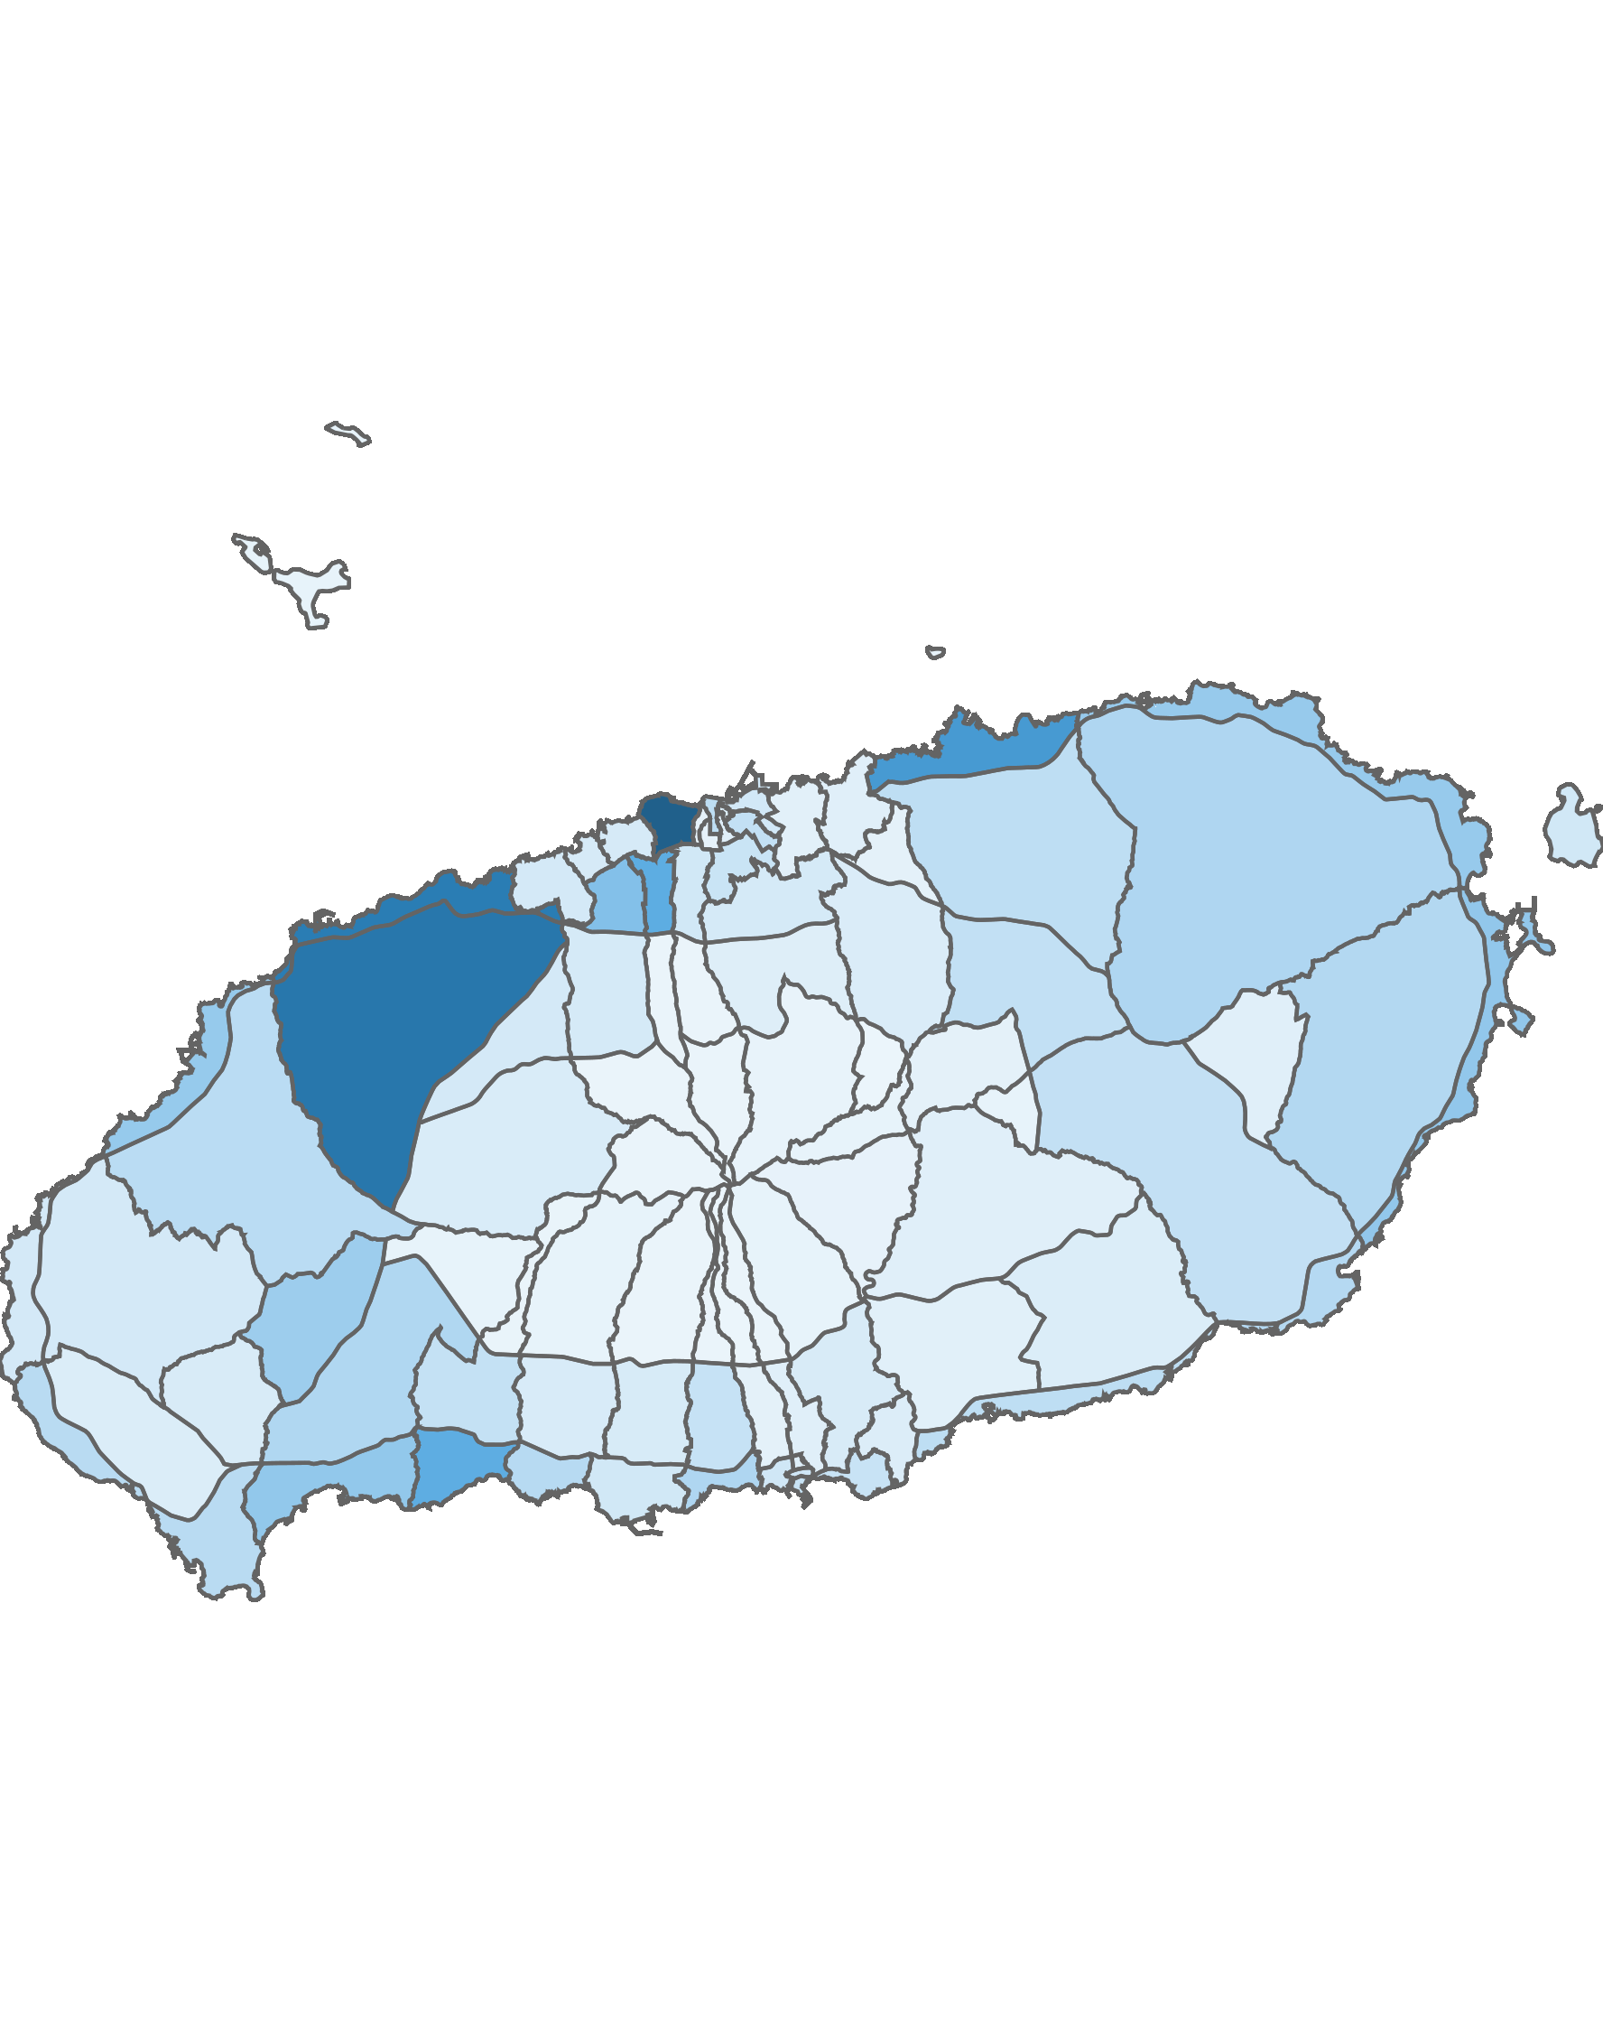
05. 블록 단위 방문객 분석
3.2 젊은 층 방문객 분석
20대 ~ 30대 방문객 수: 상위 5위
(단위:명)
순위 | 시군명 | 블록명 | 20대 ~ 30대 |  | 전체 방문객
 |  |  | 인구(명) | 비율(%)
1 | 제주시 | 용담2 | 639,693 | 44.54 | 1,436,368
2 | 제주시 | 애월중산간(저) | 541,856 | 42.9 | 1,263,163
3 | 제주시 | 애월해안 | 516,293 | 47.62 | 1,084,173
4 | 제주시 | 조천해안 | 393,378 | 40.77 | 964,797
5 | 제주시 | 연동 | 316,696 | 42.18 | 750,829
높음
낮음
※ 블록 방문객 (등간격 분류)
20대 ~ 30대 젊은층 점유율 : 상위 5위
(단위:명)
순위 | 시군명 | 블록명 | 10대 이하 청소년층 |  | 20대 ~ 30대 젊은층 |  | 40대 ~ 60대 중·장년층 |  | 70대 이상 노년층 |  | 전체 방문객
 |  |  | 인구(명) | 비율(%) | 인구(명) | 비율(%) | 인구(명) | 비율(%) | 인구(명) | 비율(%)
1 | 제주시 | 삼도2 | 12,343 | 5.44 | 116,398 | 51.3 | 93,097 | 41.03 | 5,075 | 2.24 | 226,913
2 | 제주시 | 우도 | 7,879 | 6.01 | 66,379 | 50.67 | 53,017 | 40.47 | 3,740 | 2.85 | 131,015
3 | 제주시 | 이도2 | 10,321 | 5.93 | 87,294 | 50.17 | 71,716 | 41.22 | 4,673 | 2.69 | 174,004
4 | 제주시 | 용담1 | 1,407 | 5.3 | 13,027 | 49.05 | 11,265 | 42.42 | 859 | 3.23 | 26,558
5 | 제주시 | 외도 | 7,123 | 5.98 | 58,282 | 48.9 | 50,442 | 42.32 | 3,347 | 2.81 | 119,194

Slide 58
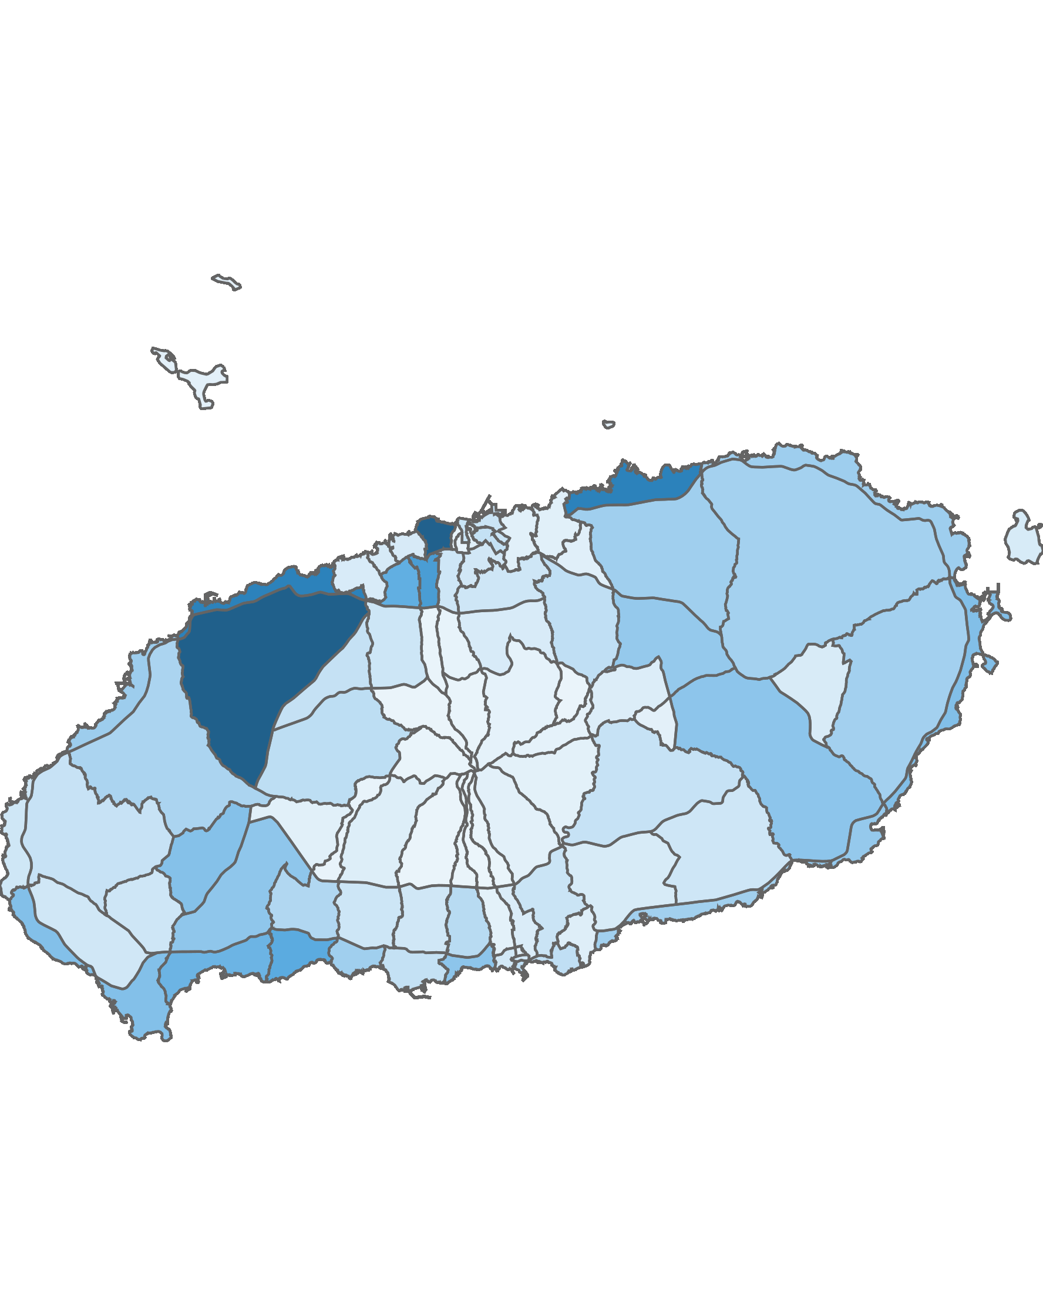
05. 블록 단위 방문객 분석
3.3 중·장년층 방문객 분석
40대 ~ 60대 중·장년층 방문객 수 : 상위 5위
(단위:명)
순위 | 시군명 | 블록명 | 40대 ~ 60대 |  | 전체 방문객
 |  |  | 인구(명) | 비율(%)
1 | 제주시 | 애월중산간(저) | 678,203 | 53.69 | 1,263,163
2 | 제주시 | 용담2 | 672,289 | 46.8 | 1,436,368
3 | 제주시 | 조천해안 | 526,770 | 54.6 | 964,797
4 | 제주시 | 애월해안 | 525,634 | 48.48 | 1,084,173
5 | 제주시 | 연동 | 407,383 | 54.26 | 750,829
높음
낮음
※ 블록 방문객 (등간격 분류)
40대 ~ 60대 중·장년층 점유율 : 상위 5위
(단위:명)
순위 | 시군명 | 블록명 | 10대 이하 청소년층 |  | 20대 ~ 30대 젊은층 |  | 40대 ~ 60대 중·장년층 |  | 70대 이상 노년층 |  | 전체 방문객
 |  |  | 인구(명) | 비율(%) | 인구(명) | 비율(%) | 인구(명) | 비율(%) | 인구(명) | 비율(%)
1 | 제주시 | 오라중산간 | 33 | 0.23 | 2,900 | 20.2 | 11,241 | 78.29 | 185 | 1.29 | 14,359
2 | 서귀포시 | 중문산간 | 305 | 0.64 | 8,777 | 18.32 | 37,252 | 77.75 | 1,579 | 3.3 | 47,913
3 | 제주시 | 애월산간(고) | 9 | 0.11 | 1,774 | 22.04 | 6,114 | 75.96 | 152 | 1.89 | 8,049
4 | 제주시 | 오라산간 | 1 | 0.02 | 1,372 | 22.75 | 4,576 | 75.87 | 82 | 1.36 | 6,031
5 | 서귀포시 | 남원산간(저) | 420 | 0.31 | 27,499 | 20.54 | 100,909 | 75.37 | 5,053 | 3.77 | 133,881

Slide 59
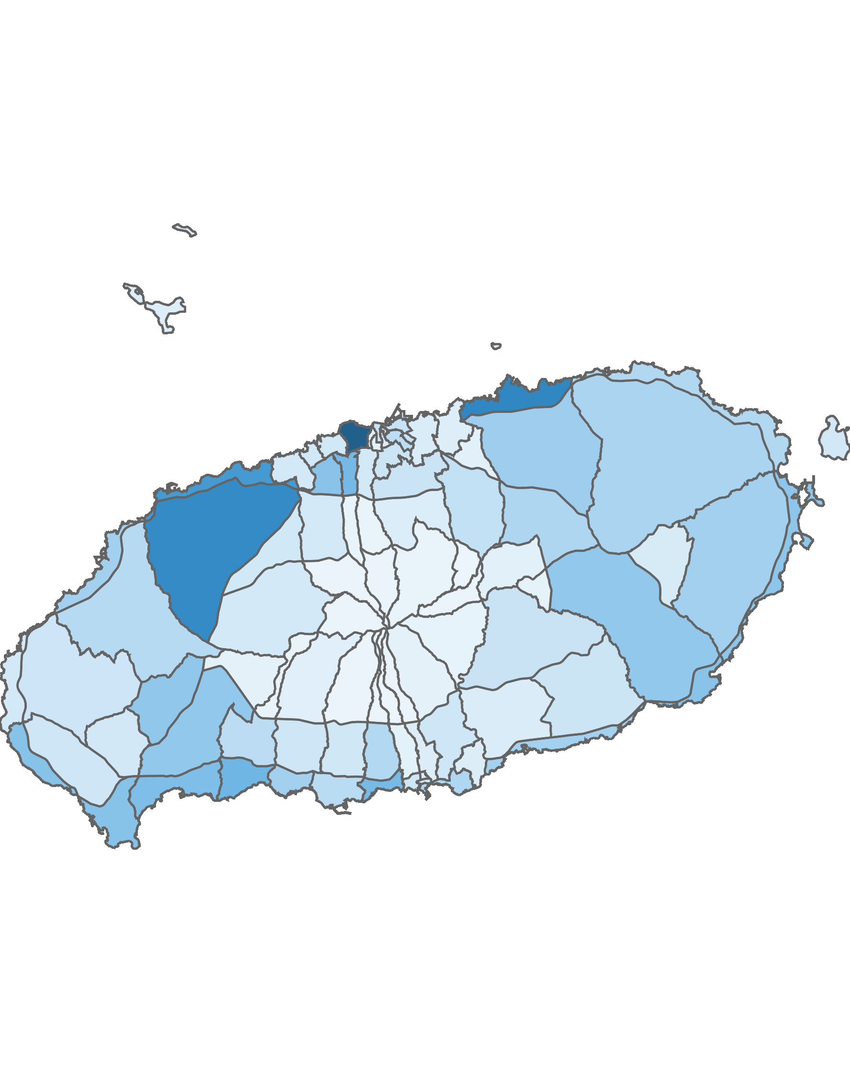
05. 블록 단위 방문객 분석
3.4 노년층 방문객 분석
70대 이상 노년층 방문객 수 : 상위 5위
(단위:명)
순위 | 시군명 | 블록명 | 70대 이상 |  | 전체 방문객
 |  |  | 인구(명) | 비율(%)
1 | 제주시 | 용담2 | 36,906 | 2.57 | 1,436,368
2 | 제주시 | 조천해안 | 27,135 | 2.81 | 964,797
3 | 제주시 | 애월중산간(저) | 26,267 | 2.08 | 1,263,163
4 | 제주시 | 애월해안 | 22,792 | 2.1 | 1,084,173
5 | 서귀포시 | 예래해안 | 16,309 | 2.37 | 689,534
높음
낮음
※ 블록 방문객 (등간격 분류)
70대 이상 노년층 점유율 : 상위 5위
(단위:명)
순위 | 시군명 | 블록명 | 10대 이하 청소년층 |  | 20대 ~ 30대 젊은층 |  | 40대 ~ 60대 중·장년층 |  | 70대 이상 노년층 |  | 전체 방문객
 |  |  | 인구(명) | 비율(%) | 인구(명) | 비율(%) | 인구(명) | 비율(%) | 인구(명) | 비율(%)
1 | 제주시 | 추자 | 1,195 | 3.38 | 8,908 | 25.22 | 23,230 | 65.77 | 1,985 | 5.62 | 35,318
2 | 제주시 | 화북 | 3,820 | 6.85 | 21,816 | 39.15 | 27,487 | 49.32 | 2,604 | 4.67 | 55,727
3 | 서귀포시 | 대천 | 2,996 | 1.65 | 65,627 | 36.07 | 106,137 | 58.33 | 7,195 | 3.95 | 181,955
4 | 서귀포시 | 송산 | 14,251 | 6.17 | 89,917 | 38.96 | 117,929 | 51.09 | 8,723 | 3.78 | 230,820
5 | 서귀포시 | 남원산간(저) | 420 | 0.31 | 27,499 | 20.54 | 100,909 | 75.37 | 5,053 | 3.77 | 133,881

